Slide 1
OB9 PREDICTIVE MAINTENANCE
INSPECTION MANUAL
คู่มือการตรวจเช็คเครื่องจักร
Spreader ARs 2400/52+50x19 และ Tripper Car Ü2200
สำหรับช่างซ่อมบำรุง
OB9-MAN-INS-01 · Rev 0 · 7 ต.ค. 69
โครงการ Mae Moh Mine Overburden IX — Italian-Thai Development PCL

Slide 2
สารบัญ
1
บทนำ
5
จุดตรวจวัดค่าสึกหรอ 25 จุด (OB9 Inspection)
2
ความปลอดภัยก่อนตรวจเช็ค
6
การประเมินผลและการดำเนินการ
3
หลักการตรวจและรอบการตรวจ
7
การบันทึกและรายงานในระบบ OB9
4
รายการตรวจ/บำรุงรักษาตามผู้ผลิต (ฉบับเต็ม)
ผ
ภาคผนวก แบบตรวจเช็คประจำกะ (สำเนาใช้งาน)

Slide 3
บทที่ 1
1
บทนำ

Slide 4
บทที่ 1 · บทนำ
1.1 วัตถุประสงค์
คู่มือฉบับนี้จัดทำเพื่อให้ช่างซ่อมบำรุงตรวจเช็คเครื่องจักร Spreader และ Tripper Car ได้อย่างเป็นระบบ ปลอดภัย และบันทึกผลได้สม่ำเสมอ โดยรวมรายการตรวจตามคู่มือผู้ผลิต (thyssenkrupp) และเกณฑ์จุดตรวจวัด 25 จุดที่โครงการใช้ในระบบ OB9 ไว้ในเล่มเดียว

Slide 5
บทที่ 1 · บทนำ
1.2 ขอบเขต
Spreader A (08-SP0002) และ Spreader B (08-SP0003) แบบ ARs 2400/52+50x19
Tripper Car A (08-TP00001) และ Tripper Car B (08-TP00002) แบบ Ü2200
ครอบคลุมการตรวจประจำกะ/รายวัน รายสัปดาห์ รายเดือน และการตรวจวัดค่าสึกหรอ (จุดตรวจวัด 25 จุด)
ไม่ครอบคลุมขั้นตอนการซ่อมใหญ่ ให้ดูคู่มือ Maintenance and Repair ของผู้ผลิต

Slide 6
บทที่ 1 · บทนำ
1.3 เอกสารอ้างอิง
เอกสาร | รายละเอียด
Operating Manual KXEO-00931-05 Rev 01 | คู่มือการใช้งาน Spreader ARs 2400/52+50x19 (Machine-No. 3239, 3240)
Maintenance Manual (ARs 2200) | คู่มือซ่อมบำรุง ใช้อ้างอิงหัวข้อ 3.5.x ในจุดตรวจวัด
Maintenance list 6.6 (ARs) | ตารางรายการตรวจและรอบการตรวจ Spreader
Maintenance list 6.4 (TC) | Inspection and Maintenance Chart Tripper Car Ü2200
OB9 Training / Orientation | ภาพส่วนประกอบและตำแหน่งชิ้นส่วนอ้างอิง
ใบตรวจเช็ค Inspection (OB9) | เกณฑ์และขั้นตอนจุดตรวจวัด 25 จุดของโครงการ

Slide 7
บทที่ 1 · บทนำ
1.4 คำศัพท์และตัวย่อ
คำ | ความหมาย
LOTO | Lockout / Tag out การล็อคและติดป้ายแหล่งพลังงานก่อนเข้าทำงาน
PPE | อุปกรณ์ป้องกันส่วนบุคคล
Drive 1 / Drive 2 | ชุดขับเคลื่อนข้างที่ 1 และข้างที่ 2 (ใช้ระบุตำแหน่งที่วัด)
ค่า X / ค่า Y | ค่าที่วัดตามที่นิยามในแต่ละจุดตรวจ (เช่น X = ความหย่อน, Y = ระยะ Backlash)
On / Off | On = ตรวจได้ขณะเครื่องเดิน, Off = ต้องหยุดเครื่องและป้องกันการสตาร์ทซ้ำก่อนตรวจ
WO | Work Order ใบแจ้งซ่อมในระบบ OB9

Slide 8
บทที่ 2
2
ความปลอดภัยก่อนตรวจเช็ค

Slide 9
บทที่ 2 · ความปลอดภัยก่อนตรวจเช็ค
ความปลอดภัยก่อนตรวจเช็ค
อันตราย
ตรวจเช็ค ซ่อม หรือหล่อลื่นได้เฉพาะเมื่อเครื่องหยุดและป้องกันการสตาร์ทซ้ำแล้วเท่านั้น (ยกเว้นรายการที่คู่มือระบุว่าตรวจขณะเดินเครื่อง) และหลังปิดเครื่องระบบไฟฟ้ายังมีไฟอยู่ ให้ทำ LOTO ทุกครั้ง
!

Slide 10
บทที่ 2 · ความปลอดภัยก่อนตรวจเช็ค
2.1 อุปกรณ์ป้องกันส่วนบุคคล (PPE) ขั้นต่ำ
หมวกนิรภัย รองเท้านิรภัย แว่นตานิรภัย ที่ป้องกันหู และถุงมือป้องกัน
อุปกรณ์ป้องกันการตกจากที่สูง เมื่อขึ้นปฏิบัติงานบนบูม โครงสร้าง หรือพื้นที่ไม่มีราวกั้น
งานระบบไฟฟ้าแรงดันถึง 1,000 V: ชุดฉนวน ถุงมือฉนวน รองเท้าฉนวน เครื่องมือหุ้มฉนวน และเครื่องวัดแรงดันแบบสองขั้ว
ตรวจสภาพ PPE ด้วยสายตาก่อนใช้ทุกครั้ง

Slide 11
บทที่ 2 · ความปลอดภัยก่อนตรวจเช็ค
2.2 ขั้นตอน Lockout / Tag out (LOTO)
1
แจ้งผู้ที่เกี่ยวข้องทั้งหมดว่าจะทำ LOTO พร้อมเหตุผล และตรวจสอบชนิดพลังงานของเครื่อง
2
หยุดเครื่องด้วยขั้นตอนปกติ (กดปุ่ม Stop)
ปิดหรือตัดแหล่งพลังงาน (สวิตช์ วาล์ว) และปล่อยพลังงานสะสม เช่น แรงดันไฮดรอลิก สปริง ชิ้นส่วนที่ยกค้าง
3
4
คล้องกุญแจและติดป้ายประจำตัวที่จุดตัดพลังงาน
5
ทดสอบกดปุ่มสตาร์ทเพื่อยืนยันว่าเครื่องไม่ทำงาน แล้วคืนปุ่มควบคุมไปตำแหน่ง Off/Neutral
เมื่อเสร็จงาน: ตรวจว่าไม่มีคนอยู่ในพื้นที่ ติดตั้ง guard กลับ แล้วผู้ที่ล็อคเป็นผู้ปลดล็อคเท่านั้น
6

Slide 12
บทที่ 2 · ความปลอดภัยก่อนตรวจเช็ค
2.3 ข้อควรระวังเฉพาะงาน
สถานการณ์ | ข้อปฏิบัติ
ทำความสะอาดโครงสร้างชั้นบน | ห้ามยืนใต้ส่วนที่กำลังทำความสะอาด เพราะดินอาจตกใส่ ต้องสวมหมวกนิรภัยตลอด
บันได ทางเดิน พื้นเปียก | ตรวจความลื่นก่อนขึ้นเครื่อง กำจัดอันตรายก่อนเข้าพื้นที่
งานระบบไฟฟ้า | ผู้ที่ผ่านการอบรมเท่านั้น และดูเอกสาร Electrotechnical Documentation ประกอบ
ระบบไฮดรอลิก | ผู้ที่ผ่านการอบรมเท่านั้น และระวังท่อที่มีแรงดัน คลายแรงดันก่อนเปิดจุดวัด
พื้นผิวร้อน (เกียร์บ็อกซ์) | วัดอุณหภูมิตัวเรือนด้วยความระมัดระวัง พื้นผิวอาจร้อนเกิน 95 °C
เสร็จงาน | ติดตั้ง safety device ที่ถอดออกกลับให้ครบก่อนสตาร์ทเครื่อง

Slide 13
บทที่ 3
3
หลักการตรวจและรอบการตรวจ

Slide 14
บทที่ 3 · หลักการตรวจและรอบการตรวจ
หลักการตรวจและรอบการตรวจ
รอบการตรวจในตารางบทที่ 4 ใช้รหัสตามคู่มือผู้ผลิต สรุปความหมายได้ดังนี้
รหัส | รอบ | หมายเหตุ
D | รายวัน / ทุกกะ | ตรวจด้วยสายตา เสียง การรั่วซึม ก่อนเริ่มงานทุกกะ
W | รายสัปดาห์ | รวมการทำความสะอาด และเติมจาระบีตามจุด
M1, M3, M6 | ทุก 1 / 3 / 6 เดือน | ตรวจละเอียดขึ้น ต้องหยุดเครื่อง
M12, M24 | ทุก 12 / 24 เดือน | วัดค่าสึกหรอ ตรวจแบริ่ง ตรวจเชิงลึก
M | รายเดือน (ตามรายการ) | ตามที่ระบุในรายการ

Slide 15
บทที่ 3 · หลักการตรวจและรอบการตรวจ
3.1 การตรวจประจำกะก่อนเริ่มงาน (Daily check) (1/2)
ตามคู่มือผู้ผลิตบทที่ 7.4.1 ผู้ตรวจต้องดำเนินการดังนี้ทุกครั้งที่เปิดเครื่อง
ตรวจสายพานทุกเส้นหาความเสียหายที่มองเห็นได้ รายงานความผิดปกติและการสึกหรอทันที
ทดสอบการทำงานของ limit switch (safety, operational, emergency) และปุ่ม Emergency Stop ทุกตัว
ทำความสะอาดสวิตช์ proximity และชิ้นส่วนที่ฝุ่นจับ และหล่อลื่นตามความจำเป็น
ตรวจสายเคเบิลที่เคลื่อนที่ว่าถลอกหรือชำรุดหรือไม่ ถ้าฉนวนเสียหายให้เปลี่ยนทันที
ตรวจความสกปรกของเครื่อง โดยเฉพาะดินติดที่ลูกกลิ้งและ idler
ตรวจ scraper ทุกตัวหาดินติดแน่น ระดับการสึก และการทำงาน
ตรวจระดับน้ำมันเกียร์และระบบไฮดรอลิก

Slide 16
บทที่ 3 · หลักการตรวจและรอบการตรวจ
3.1 การตรวจประจำกะก่อนเริ่มงาน (Daily check) (2/2)
ฟังเสียงเกียร์ แบริ่ง ระบบไฮดรอลิก และตรวจการรั่วซึม รวมถึง thruster ของเบรก
ตรวจเบรกของทุกชุดขับด้วยสายตา
ปรับระบบ tensioning กลับสู่ค่าตั้งทุกครั้งที่เปลี่ยนกะ

Slide 17
บทที่ 3 · หลักการตรวจและรอบการตรวจ
3.1 การตรวจประจำกะก่อนเริ่มงาน (Daily check)
หมายเหตุ
ดินและฝุ่นที่สะสมหนามีผลต่อเสถียรภาพของเครื่องและอุณหภูมิของเกียร์ ให้ปรับรอบการทำความสะอาดตามสภาพหน้างาน
i

Slide 18
บทที่ 4
4
รายการตรวจ/บำรุงรักษาตามผู้ผลิต (ฉบับเต็ม)

Slide 19
บทที่ 4 · รายการตรวจ/บำรุงรักษาตามผู้ผลิต (ฉบับเต็ม)
รายการตรวจ/บำรุงรักษาตามผู้ผลิต (ฉบับเต็ม)
บทนี้แปลและรวบรวมรายการตรวจ/บำรุงรักษาจาก Maintenance list ของผู้ผลิต thyssenkrupp ฉบับเต็มทุกรายการ (Spreader 397 รายการ, Tripper Car 172 รายการ) จัดตามระบบ ขณะ: ON = ตรวจขณะเดินเครื่อง, OFF = ต้องหยุดเครื่องและล็อค (LOTO) ก่อน รอบ: D รายวัน, W รายสัปดาห์, M1/M3/M4/M6/M12/M24 ทุก 1/3/4/6/12/24 เดือน ข้อความในวงเล็บเหลี่ยมคือหมายเหตุของผู้ผลิต และ § คือหัวข้อในคู่มือซ่อม

Slide 20
บทที่ 4 · รายการตรวจ/บำรุงรักษาตามผู้ผลิต (ฉบับเต็ม)
รายการตรวจ/บำรุงรักษาตามผู้ผลิต (ฉบับเต็ม)
คำเตือน
รายการที่ระบุ OFF ต้องหยุดเครื่อง ปลดพลังงาน และล็อค/ติดป้าย (LOTO) ตามบทที่ 2 ก่อนเริ่มงานทุกครั้ง
!

Slide 21
บทที่ 4 · รายการตรวจ/บำรุงรักษาตามผู้ผลิต (ฉบับเต็ม)
Spreader ข้อ 1 ทั้งเครื่อง (Entire Spreader) (8 รายการ)
ที่ | ชิ้นส่วน | รายการตรวจ / งานบำรุงรักษา | ขณะ | รอบ
1 | ข้อต่อ bolt | ตรวจสีของข้อต่อ bolt แบบ HSFG ว่ามีรอยร้าวหรือไม่ [ดูคู่มือซ่อม §3.4.3.1] | ON/OFF | W
2 | ข้อต่อ bolt | ตรวจความแน่นของข้อต่อ bolt [ดูคู่มือซ่อม §3.4.3.1] | ON/OFF | W
3 | Spreader ทั้งเครื่อง | ตรวจทั่วไป [ดูคู่มือซ่อม §3.2.4 – (Notes on daily inspection)] | ON/OFF | D
4 | เกียร์ ลูกปืน และ coupling ทั้งหมด | ตรวจเสียงเดินและการรั่วซึม [ดูคู่มือซ่อม §3.1, §3.2] | ON/OFF | D
5 | ตรวจทั่วไป | ตรวจทางเดิน บันได และราวจับว่าสกปรกหรือไม่ และใช้งานได้อย่างปลอดภัย | ON/OFF | W
6 | งานสี | ตรวจสีว่าลอก แตก หรือเสื่อมสภาพหรือไม่ [ดูคู่มือซ่อม §3.4.1] | OFF | M12
7 | งานสี | ตรวจสีว่าพองหรือมีสนิม | OFF | M12
8 | งานสี | ตรวจว่ามองเห็นสีรองพื้น (primer) หรือไม่ | OFF | M12

Slide 22
บทที่ 4 · รายการตรวจ/บำรุงรักษาตามผู้ผลิต (ฉบับเต็ม)
Spreader ข้อ 2 โครงสร้างเหล็ก (Structural steel work) (9 รายการ) (1/2)
ที่ | ชิ้นส่วน | รายการตรวจ / งานบำรุงรักษา | ขณะ | รอบ
1 | Spreader ทั้งเครื่อง | ตรวจความเสียหาย การบิดเบี้ยว และรอยร้าว [ดูคู่มือซ่อม §3.4.1] | ON/OFF | M1
2 | Spreader ทั้งเครื่อง | ตรวจรอยร้าวของโครงสร้างส่วนที่รับแรงดึง [ดูคู่มือซ่อม §3.4.1] | ON/OFF | D
3 | Spreader ทั้งเครื่อง | ตรวจว่าประตูนิรภัย (safety gate) ทำงานได้ดี [ดูคู่มือซ่อม §3.4.1] | ON/OFF | W
4 | Spreader ทั้งเครื่อง | ตรวจว่าค้ำยัน (bracing) ยึดแน่น [ดูคู่มือซ่อม §3.4.1] | ON/OFF | M1
5 | Spreader ทั้งเครื่อง | ตรวจโครงสร้างเหล็ก: ชำรุด รอยร้าว สีเสียหาย สนิมหรือการสึก ชิ้นส่วนโครงสร้างหาย [ดูคู่มือซ่อม §3.4.1] | ON/OFF | M1
6 | Spreader ทั้งเครื่อง / รอยเชื่อม | ตรวจรอยเชื่อมว่าไม่มีรอยร้าว [ดูคู่มือซ่อม §3.4.1] | ON/OFF | M6
7 | Spreader ทั้งเครื่อง / หน้าตัดและแผ่นเหล็ก | ตรวจหน้าตัดและรอยเชื่อมว่าไม่มีรอยร้าว | ON/OFF | M6
8 | Spreader ทั้งเครื่อง / ทางเดิน บันได และราวจับ | ตรวจความสกปรกและความปลอดภัยในการใช้งาน | ON/OFF | W

Slide 23
บทที่ 4 · รายการตรวจ/บำรุงรักษาตามผู้ผลิต (ฉบับเต็ม)
Spreader ข้อ 2 โครงสร้างเหล็ก (Structural steel work) (9 รายการ) (2/2)
ที่ | ชิ้นส่วน | รายการตรวจ / งานบำรุงรักษา | ขณะ | รอบ
9 | Spreader ทั้งเครื่อง / ทางเดิน บันได และราวจับ | ตรวจทางเดิน นั่งร้าน และราวกั้นว่าบิดเบี้ยว เสียหาย หรือสกปรกหรือไม่ | ON/OFF | W

Slide 24
บทที่ 4 · รายการตรวจ/บำรุงรักษาตามผู้ผลิต (ฉบับเต็ม)
Spreader ข้อ 3 อุปกรณ์ความปลอดภัยและเฝ้าระวัง (8 รายการ) (1/2)
ที่ | ชิ้นส่วน | รายการตรวจ / งานบำรุงรักษา | ขณะ | รอบ
1 | Spreader ทั้งเครื่อง / Belt misalignment switch | ตรวจการทำงานของ Belt misalignment switch [ดู Electrotechnical Documentation] | ON/OFF | M3
2 | Spreader ทั้งเครื่อง / อุปกรณ์ไฟฟ้า | ตรวจความพร้อมใช้งานของปุ่ม Emergency stop, pull-wire switch และ limit switch ฉุกเฉินทั้งหมด [ดูคู่มือซ่อม §3.5.1] | ON | D
3 | Spreader ทั้งเครื่อง / อุปกรณ์ไฟฟ้า | ตรวจการทำงานของ limit switch ประจำที่และสำรอง [ดูคู่มือซ่อม §3.5.1] | ON | D
4 | Spreader ทั้งเครื่อง / อุปกรณ์ไฟฟ้า | ขจัดวัสดุพอกติดที่ limit switch, proximity switch และตัวกระตุ้น และหล่อลื่นถ้าจำเป็น [ดูคู่มือซ่อม §3.5.1] | ON | D
5 | Spreader ทั้งเครื่อง / อุปกรณ์ไฟฟ้า | ตรวจชิ้นส่วนสึกหรอทางไฟฟ้า เช่น ลูกปืน แปรงถ่าน สลิปริง และซ่อม/เปลี่ยนชิ้นที่ชำรุด [ดูคู่มือซ่อม §3.5.1] | OFF | M
6 | Spreader ทั้งเครื่อง / อุปกรณ์ไฟฟ้า | ตรวจสายไฟเคลื่อนที่ว่าสึกหรือเสียหาย และเปลี่ยนสายที่เสียหายทันที [ดูคู่มือซ่อม §3.5.1] | OFF | M
7 | Spreader ทั้งเครื่อง / อุปกรณ์ไฟฟ้า | ตรวจว่าขั้วต่อและจุดเชื่อมต่อแน่น และขันเพิ่มถ้าจำเป็น [ดูคู่มือซ่อม §3.5.1] | OFF | M6

Slide 25
บทที่ 4 · รายการตรวจ/บำรุงรักษาตามผู้ผลิต (ฉบับเต็ม)
Spreader ข้อ 3 อุปกรณ์ความปลอดภัยและเฝ้าระวัง (8 รายการ) (2/2)
ที่ | ชิ้นส่วน | รายการตรวจ / งานบำรุงรักษา | ขณะ | รอบ
8 | Spreader ทั้งเครื่อง / Pull-wire switch | ตรวจสายสลิงและสปริงของ pull-wire ด้วยสายตา [ดูคู่มือซ่อม §3.5.1] | ON | D

Slide 26
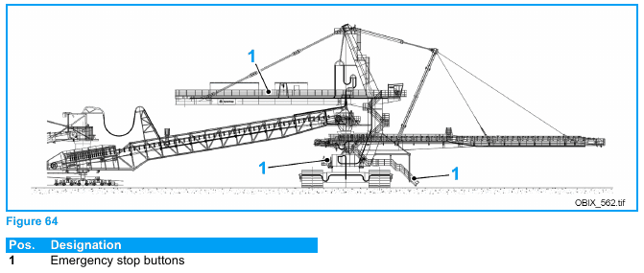
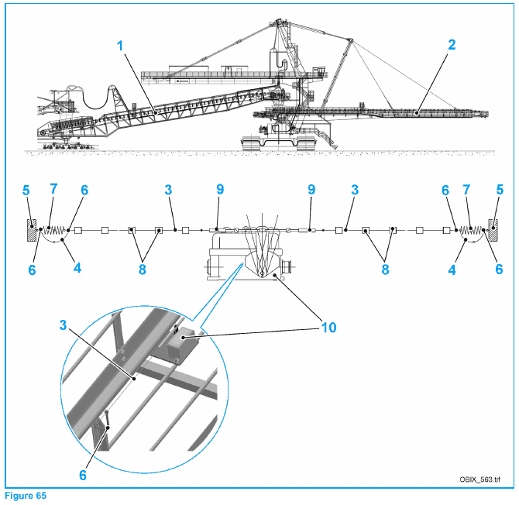
บทที่ 4 · รายการตรวจ/บำรุงรักษาตามผู้ผลิต (ฉบับเต็ม)
Spreader ข้อ 3 อุปกรณ์ความปลอดภัยและเฝ้าระวัง (8 รายการ) · ภาพประกอบ
ปุ่ม Emergency stop (คู่มือผู้ผลิต Figure 64)
Pull rope switch (คู่มือผู้ผลิต Figure 65)

Slide 27
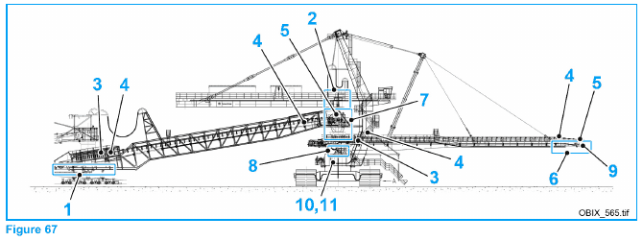
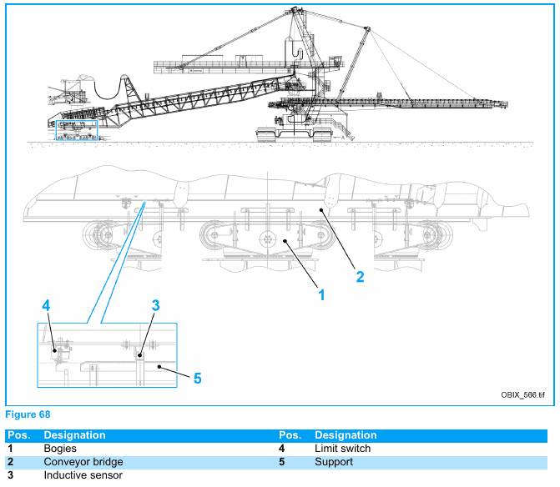
บทที่ 4 · รายการตรวจ/บำรุงรักษาตามผู้ผลิต (ฉบับเต็ม)
Spreader ข้อ 3 อุปกรณ์ความปลอดภัยและเฝ้าระวัง (8 รายการ) · ภาพประกอบ
อุปกรณ์ความปลอดภัยเชิงกล (คู่มือผู้ผลิต Figure 67)
Limit switch ระยะเดินของสะพาน C1 (คู่มือผู้ผลิต Figure 68)

Slide 28
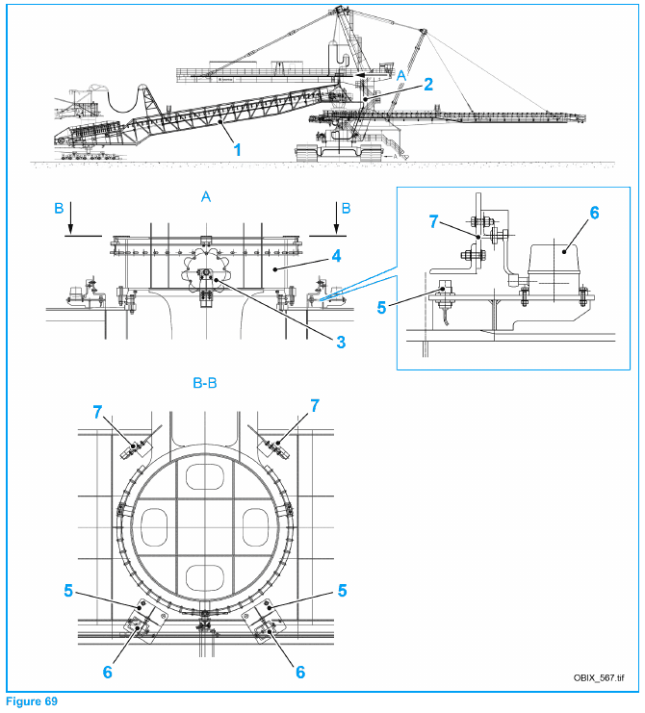
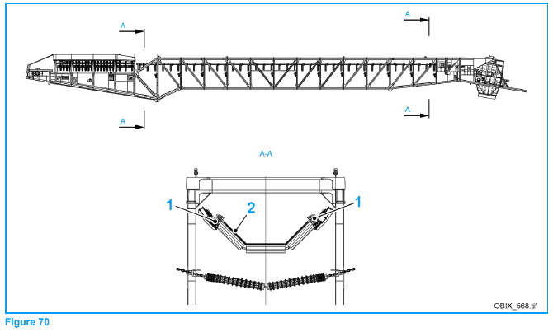
บทที่ 4 · รายการตรวจ/บำรุงรักษาตามผู้ผลิต (ฉบับเต็ม)
Spreader ข้อ 3 อุปกรณ์ความปลอดภัยและเฝ้าระวัง (8 รายการ) · ภาพประกอบ
Belt misalignment switch (คู่มือผู้ผลิต Figure 70)
การตรวจมุมหมุนและ slew limit switch (คู่มือผู้ผลิต Figure 69)

Slide 29
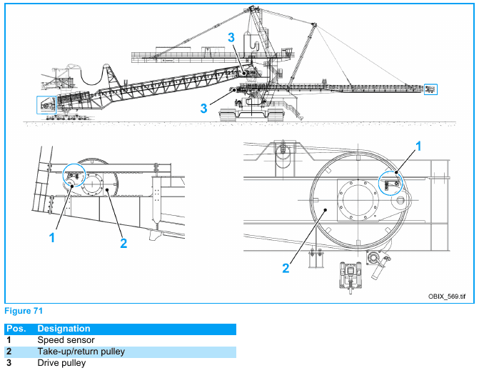
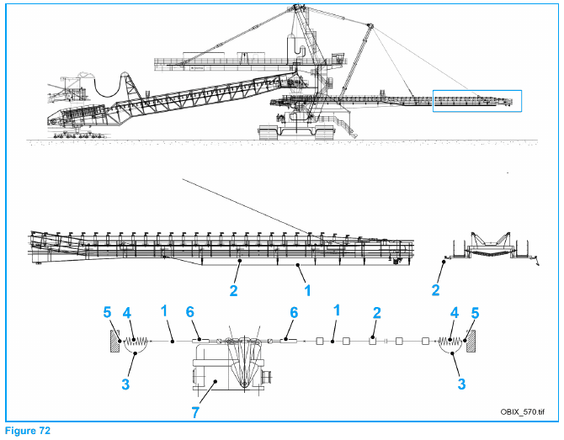
บทที่ 4 · รายการตรวจ/บำรุงรักษาตามผู้ผลิต (ฉบับเต็ม)
Spreader ข้อ 3 อุปกรณ์ความปลอดภัยและเฝ้าระวัง (8 รายการ) · ภาพประกอบ
Belt slip control (คู่มือผู้ผลิต Figure 71)
ระบบป้องกันการชน (Collision protection) (คู่มือผู้ผลิต Figure 72)

Slide 30
บทที่ 4 · รายการตรวจ/บำรุงรักษาตามผู้ผลิต (ฉบับเต็ม)
Spreader ข้อ 4 Crawler track assembly (ระบบเดินตีนตะขาบ) (53 รายการ) (1/8)
ที่ | ชิ้นส่วน | รายการตรวจ / งานบำรุงรักษา | ขณะ | รอบ
1 | Crawler frame | ขจัดดินที่พอกติดระหว่าง crawler track ด้านบนกับ crawler frame [ดูคู่มือซ่อม §3.5.1.2] | OFF | W
2 | ชุด Crawler track | ตรวจระดับความสกปรกและทำความสะอาดตามความจำเป็น [ดูคู่มือซ่อม §3.5.1.2] | OFF | W
3 | เกียร์ (gear unit) / Drive unit | ตรวจการรั่วซึมด้วยสายตา (เช่น radial shaft seal และจุกอุด) | ON/OFF | D
4 | เกียร์ (gear unit) / Drive unit | ตรวจเสียงเดินผิดปกติของ drive unit และลูกปืน | ON | D
5 | เกียร์ (gear unit) / ซีล | อัดจาระบีซีลทุกจุดใหม่ | ON/OFF | M
6 | เกียร์ (gear unit) / Torque bracket | ตรวจยางกันกระแทกของ torque bracket ว่าเสียหายหรือไม่ [ตรวจทุก 3,000 ชม.เดินเครื่อง] | ON | M3
7 | เกียร์ (gear unit) / Torque bracket | ตรวจข้อต่อเกลียวที่ torque bracket [ทุกครั้งที่เปลี่ยนน้ำมัน] | ON | ตามหมายเหตุ

Slide 31
บทที่ 4 · รายการตรวจ/บำรุงรักษาตามผู้ผลิต (ฉบับเต็ม)
Spreader ข้อ 4 Crawler track assembly (ระบบเดินตีนตะขาบ) (53 รายการ) (2/8)
ที่ | ชิ้นส่วน | รายการตรวจ / งานบำรุงรักษา | ขณะ | รอบ
8 | เกียร์ (gear unit) | ตรวจแนวศูนย์ของเพลาขาเข้าและขาออก | OFF | M12
9 | เกียร์ (gear unit) / Planetary gear unit | เปลี่ยนน้ำมันครั้งแรก [500 ชม.เดินเครื่อง] | OFF | ตามหมายเหตุ
10 | เกียร์ (gear unit) / Planetary gear unit | เปลี่ยนน้ำมันครั้งถัดไป [ทุก 10,000 ชม.เดินเครื่อง] | OFF | ตามหมายเหตุ
11 | เกียร์ (gear unit) / Worm gear unit | ตรวจอุณหภูมิเกียร์ | OFF | M3
12 | เกียร์ (gear unit) / Worm gear unit | ตรวจเสียงเดิน | OFF | M3
13 | เกียร์ (gear unit) / Worm gear unit | ตรวจระดับน้ำมัน [ดูคู่มือผู้ผลิตของชิ้นส่วน – และคู่มือซ่อม §6.3.1.1.2] | OFF | M3
14 | เกียร์ (gear unit) / Worm gear unit | ตรวจคุณภาพน้ำมัน [ดูคู่มือผู้ผลิตของชิ้นส่วน – และคู่มือซ่อม §6.3.1.1.2] | OFF | M3

Slide 32
บทที่ 4 · รายการตรวจ/บำรุงรักษาตามผู้ผลิต (ฉบับเต็ม)
Spreader ข้อ 4 Crawler track assembly (ระบบเดินตีนตะขาบ) (53 รายการ) (3/8)
ที่ | ชิ้นส่วน | รายการตรวจ / งานบำรุงรักษา | ขณะ | รอบ
15 | เกียร์ (gear unit) / Worm gear unit | ตรวจการรั่วซึมของเกียร์ | OFF | M3
16 | เกียร์ (gear unit) / Worm gear unit | ตรวจสีด้วยสายตา [หากสีเคลือบชิ้นส่วนภายนอกของเกียร์เสียหาย การป้องกันสนิมจะเสียไป ต้องทาซ่อมทันที] | OFF | M3
17 | เกียร์ (gear unit) / Worm gear unit | ทำความสะอาด vent valve [ล้าง vent valve ที่ถอดออกด้วย petroleum ether แล้วเป่าแห้ง/ลมอัด ต้องระบายอากาศเพียงพอ (เสี่ยงระเบิด)] | OFF | M3
18 | เกียร์ (gear unit) / Worm gear unit | เปลี่ยนน้ำมันครั้งแรก [หลัง 2,000 ชม.เดินเครื่อง (ดูคู่มือผู้ผลิต)] | OFF | ตามหมายเหตุ
19 | เกียร์ (gear unit) / Worm gear unit | เปลี่ยนน้ำมันครั้งถัดไป [หลังจากนั้นทุก 15,000 ชม. หรือ 60 เดือน (ดูคู่มือผู้ผลิต)] | OFF | ตามหมายเหตุ
20 | เกียร์ (gear unit) / Worm gear unit | ทำความสะอาดตัวเกียร์ [ห้ามใช้น้ำแรงดันสูงหรือสารทำความสะอาดเข้มข้นขจัดสิ่งสกปรก] | OFF | M12
21 | เกียร์ (gear unit) / Worm gear unit | ตรวจความแน่นของสกรูยึด [ดูคู่มือผู้ผลิตของชิ้นส่วน] | OFF | M12

Slide 33
บทที่ 4 · รายการตรวจ/บำรุงรักษาตามผู้ผลิต (ฉบับเต็ม)
Spreader ข้อ 4 Crawler track assembly (ระบบเดินตีนตะขาบ) (53 รายการ) (4/8)
ที่ | ชิ้นส่วน | รายการตรวจ / งานบำรุงรักษา | ขณะ | รอบ
22 | เกียร์ (gear unit) / เพลา Cardan | หล่อลื่น U-joint [จนกว่าจาระบีจะดันออกที่ซีล] | OFF | M
23 | เกียร์ (gear unit) / เพลา Cardan | หล่อลื่นชุดชดเชยความยาว (length compensation) [ทุก 90 วัน หรือ 1,000 ชม.เดินเครื่อง ในตำแหน่งหดสั้นสุด/ถูกอัด] | OFF | ตามหมายเหตุ
24 | เกียร์ (gear unit) / เบรก | ตรวจเบรกด้วยสายตาและทดสอบการทำงาน เน้น: การกัดกร่อน การสึกของผ้าเบรก สภาพข้อต่อสกรู | OFF | M12
25 | เกียร์ (gear unit) / Brake thruster | ตรวจการทำงานของ thruster เป็นประจำ | OFF | M6
26 | เกียร์ (gear unit) / Brake thruster | ตรวจว่าความหนืดของน้ำมันเปลี่ยนไปหรือน้ำมันคล้ำขึ้นหรือไม่ [เปลี่ยนน้ำมันถ้าจำเป็น] | ON | M6
27 | Crawler track | ตรวจว่าโซ่และ drive tumbler ขบกันดี มิฉะนั้นให้ปรับความตึง crawler track ใหม่ [ดูคู่มือซ่อม §3.5.1.4.3] | ON | M1
28 | Crawler track | ตรวจการสึกของ track pin และ bush [ดูคู่มือซ่อม §3.5.1.10.1] | OFF | M6

Slide 34
บทที่ 4 · รายการตรวจ/บำรุงรักษาตามผู้ผลิต (ฉบับเต็ม)
Spreader ข้อ 4 Crawler track assembly (ระบบเดินตีนตะขาบ) (53 รายการ) (5/8)
ที่ | ชิ้นส่วน | รายการตรวจ / งานบำรุงรักษา | ขณะ | รอบ
29 | Crawler track | ตรวจปริมาณน้ำมันของชุดปรับตึงไฮดรอลิก [ดูคู่มือซ่อม §6.3.1.2] | OFF | M6
30 | ระบบ bogie | ตรวจว่า bogie บิดเบี้ยวหรือรอยเชื่อมร้าวหรือไม่ [ดูคู่มือซ่อม §3.5.1.6] | ON/OFF | M6
31 | ระบบ bogie / Bogie 2 ล้อ | ตรวจการสึกตามแนวแกนและแนวรัศมีของจุดยึด bogie แบบ 2 ล้อใน crawler frame [ดูคู่มือซ่อม §3.5.1.6] | OFF | M12
32 | ระบบ bogie / Bogie 4 ล้อ | ตรวจการสึกตามแนวแกนและแนวรัศมีของจุดยึด bogie แบบ 4 ล้อใน crawler frame [ดูคู่มือซ่อม §3.5.1.6] | OFF | M12
33 | ระบบ bogie / Track wheel | วัดการสึกตามแนวแกนและแนวรัศมีของลูกปืน track wheel [ดูคู่มือซ่อม §3.5.1.6.5] | OFF | M12
34 | ระบบ bogie / Track wheel | ตรวจการสึกของ track wheel [ดูคู่มือซ่อม §3.5.1.6.5] | OFF | M12
35 | Supporting wheel | ตรวจการสึกตามแนวแกนและแนวรัศมีของ supporting wheel [ดูคู่มือซ่อม §3.5.1.7] | OFF | M12
36 | Supporting wheel | ตรวจการสึกของ supporting wheel [ดูคู่มือซ่อม §3.5.1.7] | OFF | M12

Slide 35
บทที่ 4 · รายการตรวจ/บำรุงรักษาตามผู้ผลิต (ฉบับเต็ม)
Spreader ข้อ 4 Crawler track assembly (ระบบเดินตีนตะขาบ) (53 รายการ) (6/8)
ที่ | ชิ้นส่วน | รายการตรวจ / งานบำรุงรักษา | ขณะ | รอบ
37 | Drive tumbler / ลูกปืนเพลา | วัดการสึกตามแนวแกนและแนวรัศมีของลูกปืนเพลา drive tumbler [ดูคู่มือซ่อม §3.5.1.4] | OFF | M12
38 | Drive tumbler / Cam | ตรวจการสึกของ cam ที่ drive tumbler [ดูคู่มือซ่อม §3.5.1.4] | OFF | M6
39 | Take-up tumbler / ลูกปืนเพลา | วัดการสึกตามแนวแกนและแนวรัศมีของลูกปืนเพลา [ดูคู่มือซ่อม §3.5.1.5] | OFF | M12
40 | Take-up tumbler / ชุดปรับตั้ง | ทำความสะอาดและหล่อลื่นชุดปรับตั้ง [ก่อนปรับความตึง track ทุกครั้ง หรืออย่างช้าหนึ่งปี] | OFF | M12
41 | Take-up tumbler | ตรวจว่าจาระบีที่ไหลออกจาก take-up tumbler มีเศษโลหะปนหรือไม่ | - | -
42 | Take-up tumbler / ตัว tumbler wheel | วัดการสึกของตัว tumbler wheel และตรวจสภาพ | OFF | M12
43 | ชุด take-up | ทำความสะอาดและอัดจาระบี sliding block, รางเลื่อน และเกลียวปรับตึง (take-up spindle) | - | M1

Slide 36
บทที่ 4 · รายการตรวจ/บำรุงรักษาตามผู้ผลิต (ฉบับเต็ม)
Spreader ข้อ 4 Crawler track assembly (ระบบเดินตีนตะขาบ) (53 รายการ) (7/8)
ที่ | ชิ้นส่วน | รายการตรวจ / งานบำรุงรักษา | ขณะ | รอบ
44 | ชุด take-up / กระบอกไฮดรอลิก | ตรวจกระบอกไฮดรอลิกของชุดปรับตึงด้วยสายตา: กระบอกและก้านสูบไม่เสียหาย/ไม่บิดงอ ข้อต่อไม่เสียหาย ไม่รั่ว สกรูทุกตัวแน่น coupling ครบและแน่น ต่อเข้าออกง่าย มีฝาครอบกันฝุ่น ป้ายชื่อ/ป้ายเตือนครบอ่านออก อุปกรณ์ประกอบไม่เสียหาย [หลังใช้งานทุกครั้ง อย่างน้อยปีละครั้ง] | OFF | ตามหมายเหตุ
45 | ชุด take-up / กระบอกไฮดรอลิก | ทดสอบการทำงาน: ก้านสูบชักเข้า-ออกได้เต็มช่วงชัก เคลื่อนที่นุ่มนวลเมื่อมีแรงดัน ไม่มีเสียงผิดปกติขณะทำงาน [ทุก 3 ปี] | OFF | ตามหมายเหตุ
46 | ชุด take-up / ท่อไฮดรอลิก | ตรวจท่อไฮดรอลิกว่ามีความเสียหายหรือข้อบกพร่องที่มองเห็นหรือไม่ [ก่อนนำเข้าใช้งาน (ทุกครั้งที่ปรับตึงโซ่ crawler ใหม่)] | OFF | ตามหมายเหตุ
47 | ชุด take-up / ท่อไฮดรอลิก | ให้ผู้เชี่ยวชาญตรวจสภาพท่อไฮดรอลิก [ดูคู่มือซ่อม §3.2.5] | OFF | M12
48 | ชุด take-up / Hand pump | ตรวจด้วยสายตา: ข้อต่อไฮดรอลิกแน่น ไม่รั่ว ไม่มีความเสียหายที่ตัวปั๊ม/valve block/ชิ้นส่วนยึด (โดยเฉพาะก้านสูบ) ระดับของเหลวอยู่ในเกณฑ์ ชิ้นส่วนที่ไม่เคลื่อนที่ยึดแน่น ไม่มีสนิม คันปั๊ม กลไกล็อก และมือหมุนเคลื่อนได้คล่อง coupling ต่อง่าย ฝากันฝุ่นอยู่ครบ ป้ายและสติ๊กเกอร์ครบอ่านออก | ON/OFF | M1
49 | ชุด take-up / Hand pump | ตรวจการทำงาน: ไม่มีเสียงผิดปกติ ทดสอบที่โหลดสูงสุด | ON | M12

Slide 37
บทที่ 4 · รายการตรวจ/บำรุงรักษาตามผู้ผลิต (ฉบับเต็ม)
Spreader ข้อ 4 Crawler track assembly (ระบบเดินตีนตะขาบ) (53 รายการ) (8/8)
ที่ | ชิ้นส่วน | รายการตรวจ / งานบำรุงรักษา | ขณะ | รอบ
50 | ชุด take-up / Distributor valve | ตรวจด้วยสายตา: ข้อต่อไฮดรอลิกแน่น ไม่รั่ว ไม่มีความเสียหายที่วาล์ว ข้อต่อที่ไม่เคลื่อนที่แน่น ปุ่มหมุนหมุนง่าย ไม่มีสนิม ป้ายชื่อ ป้ายเตือน และเครื่องหมายครบอ่านออก | OFF | M1
51 | ชุด take-up / Distributor valve | ทดสอบการทำงาน: ไม่มีเสียงผิดปกติ ทดสอบที่โหลดสูงสุด | ON | M12
52 | Crawler frame / ลูกปืนเพลา crawler | วัดการสึกตามแนวรัศมีของลูกปืนเพลา crawler [ดูคู่มือซ่อม §3.5.1.8.1] | OFF | M12
53 | Crawler frame / ลูกปืนเพลากลาง | วัดการสึกตามแนวรัศมีของลูกปืนเพลากลาง (middle axle) [ดูคู่มือซ่อม §3.5.1.8.2] | OFF | M12

Slide 38
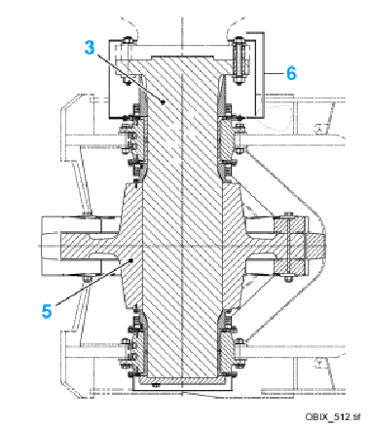
บทที่ 4 · รายการตรวจ/บำรุงรักษาตามผู้ผลิต (ฉบับเต็ม)
Spreader ข้อ 4 Crawler track assembly (ระบบเดินตีนตะขาบ) (53 รายการ) · ภาพประกอบ
ภาพประกอบ: หน้าตัด Drive tumbler ของชุด crawler (OB9 Training)

Slide 39
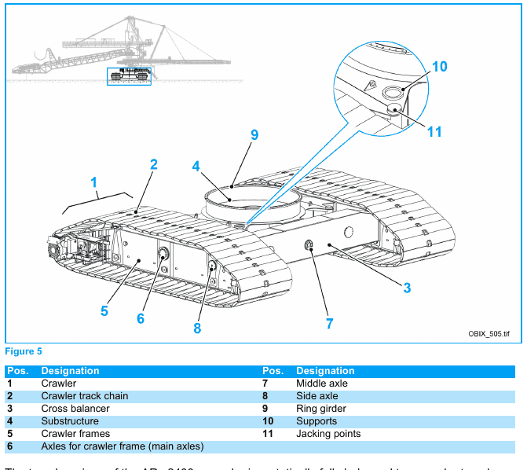
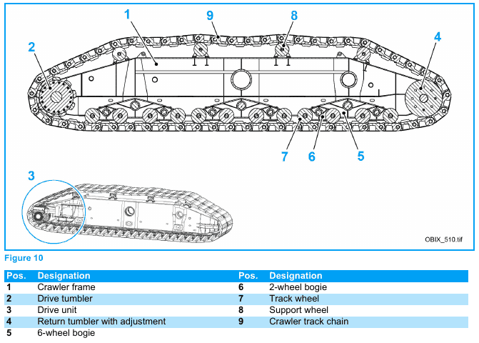
บทที่ 4 · รายการตรวจ/บำรุงรักษาตามผู้ผลิต (ฉบับเต็ม)
Spreader ข้อ 4 Crawler track assembly (ระบบเดินตีนตะขาบ) (53 รายการ) · ภาพประกอบ
ส่วนประกอบ crawler track (คู่มือผู้ผลิต Figure 10)
Crawler track assembly (คู่มือผู้ผลิต Figure 5)

Slide 40
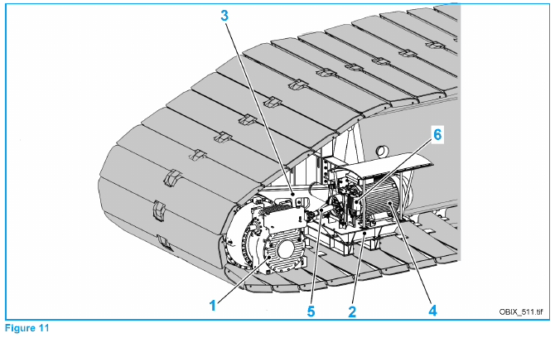
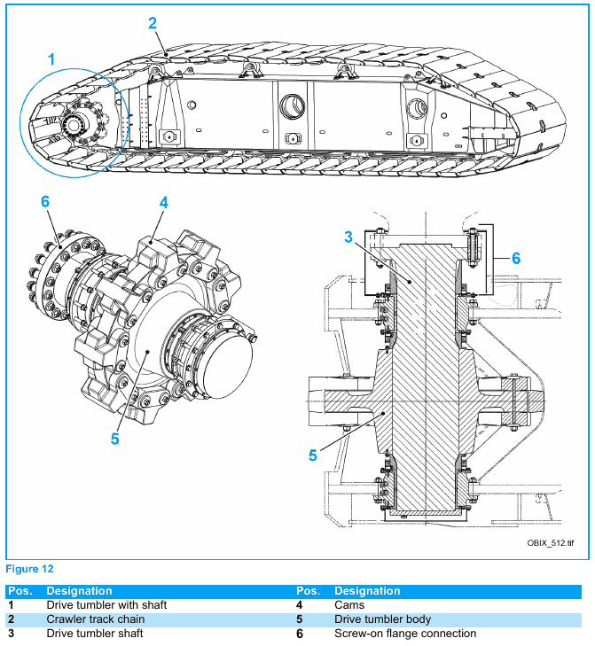
บทที่ 4 · รายการตรวจ/บำรุงรักษาตามผู้ผลิต (ฉบับเต็ม)
Spreader ข้อ 4 Crawler track assembly (ระบบเดินตีนตะขาบ) (53 รายการ) · ภาพประกอบ
Travel drive (คู่มือผู้ผลิต Figure 11)
Drive tumbler (คู่มือผู้ผลิต Figure 12)

Slide 41
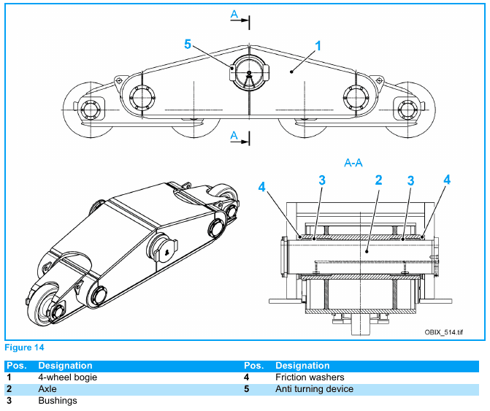
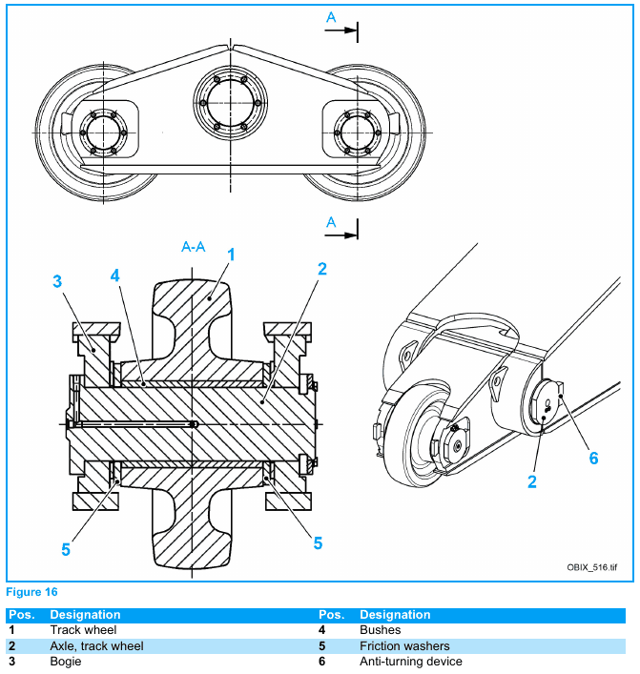
บทที่ 4 · รายการตรวจ/บำรุงรักษาตามผู้ผลิต (ฉบับเต็ม)
Spreader ข้อ 4 Crawler track assembly (ระบบเดินตีนตะขาบ) (53 รายการ) · ภาพประกอบ
Bogie และชิ้นส่วน (bogie 2 ล้อ) (คู่มือผู้ผลิต Figure 14)
Track wheel และ bogie (คู่มือผู้ผลิต Figure 16)

Slide 42
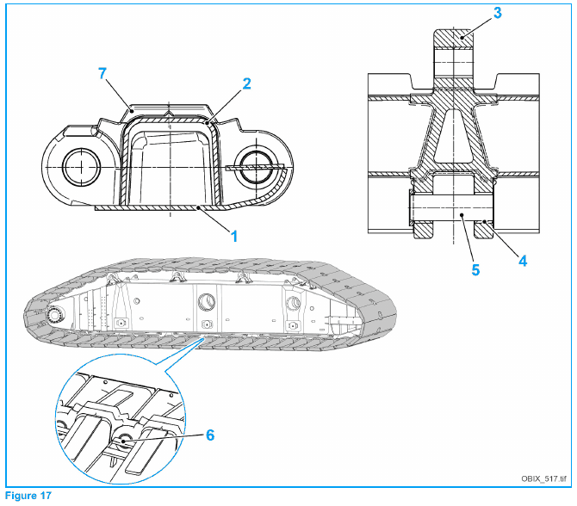
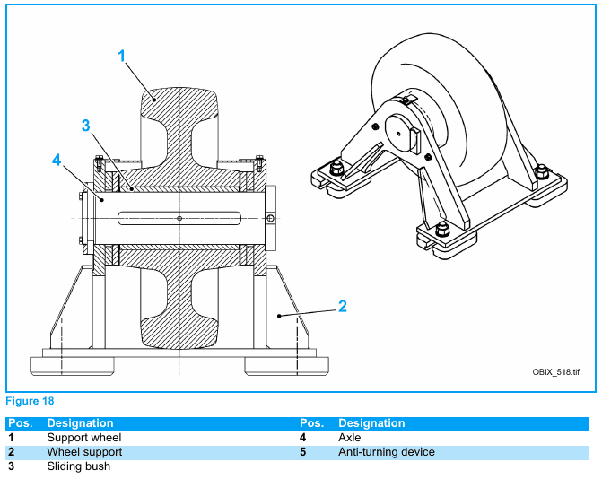
บทที่ 4 · รายการตรวจ/บำรุงรักษาตามผู้ผลิต (ฉบับเต็ม)
Spreader ข้อ 4 Crawler track assembly (ระบบเดินตีนตะขาบ) (53 รายการ) · ภาพประกอบ
Support wheel (คู่มือผู้ผลิต Figure 18)
Crawler track (แผ่นโซ่) (คู่มือผู้ผลิต Figure 17)

Slide 43
บทที่ 4 · รายการตรวจ/บำรุงรักษาตามผู้ผลิต (ฉบับเต็ม)
Spreader ข้อ 5 Main slewing mechanism (ระบบหมุน) (47 รายการ) (1/6)
ที่ | ชิ้นส่วน | รายการตรวจ / งานบำรุงรักษา | ขณะ | รอบ
1 | Slew bearing / ข้อต่อ bolt | ตรวจข้อต่อ bolt [ตรวจครั้งแรกหลัง 100 ชม. ครั้งที่สองหลัง 600 ชม.เดินเครื่อง] | OFF | ตามหมายเหตุ
2 | Slew bearing / ซีลยืดหยุ่น | ตรวจสภาพซีลยางยืดหยุ่นของ ball bearing [ดูคู่มือซ่อม §6.3.2.1] | OFF | M6
3 | Slew bearing | ขจัดจาระบีที่สะสมบริเวณวงในและวงนอก [ดูคู่มือซ่อม §6.3.2.1] | OFF | M12
4 | Slew bearing / Slewing ring | วัดการสึกของ ball bearing slewing ring [ดูคู่มือซ่อม §3.5.2.1.2] | OFF | M12
5 | Slew bearing / ข้อต่อ bolt | ตรวจความแน่นของ bolt ของ ball bearing [ดูคู่มือซ่อม §3.5.2.1.3] | OFF | M12
6 | Slew bearing | ขจัดสิ่งสกปรก [ดูคู่มือซ่อม §6.3.2.1] | - | W
7 | เกียร์ (gear unit) | การบำรุงรักษารวม: ตรวจอุณหภูมิที่จุดลูกปืน ตรวจระดับน้ำมัน กำกับการเปลี่ยนน้ำมัน ตรวจเสียง ตรวจการรั่ว และทำความสะอาด vent/รูระบายอากาศ [รอบหล่อลื่นลูกปืนและเกียร์ ดูคู่มือการใช้งานของแต่ละชิ้นส่วน] | OFF | ตามหมายเหตุ

Slide 44
บทที่ 4 · รายการตรวจ/บำรุงรักษาตามผู้ผลิต (ฉบับเต็ม)
Spreader ข้อ 5 Main slewing mechanism (ระบบหมุน) (47 รายการ) (2/6)
ที่ | ชิ้นส่วน | รายการตรวจ / งานบำรุงรักษา | ขณะ | รอบ
8 | เกียร์ (gear unit) | ตรวจการหล่อลื่นของ gear rim และ pinion ของ slewing drive [ดูคู่มือซ่อม §3.5.2.1.1] | OFF | W
9 | เกียร์ (gear unit) | ตรวจการสึกหรือความเสียหายของ gear rim และ pinion ของ slewing drive [ดูคู่มือซ่อม §3.5.2.1.4] | OFF | M1
10 | เกียร์ (gear unit) | วัดความหนาฟันที่ pitch circle [ดูคู่มือซ่อม §3.5.2.1.4] | OFF | M12
11 | เกียร์ (gear unit) | ตรวจการรั่วซึมด้วยสายตา (เช่น radial shaft seal และจุกอุด) | OFF | D
12 | เกียร์ (gear unit) / เกียร์บ็อกซ์ | ตรวจเสียงเดินผิดปกติของเกียร์ | OFF | D
13 | เกียร์ (gear unit) / เกียร์บ็อกซ์ | ตรวจความร้อนเกินของเกียร์ อุณหภูมิตัวเกียร์ต้องไม่เกิน 95 °C (ความสกปรกมากทำให้อุณหภูมิสูงขึ้น ให้ขจัดสิ่งสกปรก — ระวังผิวร้อน) | OFF | D
14 | เกียร์ (gear unit) / เกียร์บ็อกซ์ | ตรวจระดับน้ำมันและเติมถ้าจำเป็น | OFF | W

Slide 45
บทที่ 4 · รายการตรวจ/บำรุงรักษาตามผู้ผลิต (ฉบับเต็ม)
Spreader ข้อ 5 Main slewing mechanism (ระบบหมุน) (47 รายการ) (3/6)
ที่ | ชิ้นส่วน | รายการตรวจ / งานบำรุงรักษา | ขณะ | รอบ
15 | เกียร์ (gear unit) / เกียร์บ็อกซ์ | ขจัดฝุ่นและสิ่งสกปรกที่ผิวเกียร์ [ลดรอบถ้าจำเป็น] | OFF | W
16 | เกียร์ (gear unit) / ซีล | อัดจาระบีซีลทุกจุดใหม่ | OFF | M
17 | เกียร์ (gear unit) / Torque bracket | ตรวจยางกันกระแทกของ torque bracket ว่าเสียหายหรือไม่ [ตรวจทุก 3,000 ชม.เดินเครื่อง] | OFF | M3
18 | เกียร์ (gear unit) | ตรวจสีเคลือบผิวชิ้นส่วนทั้งหมดและซ่อมถ้าเสียหาย [ตรวจทุก 3,000 ชม.เดินเครื่อง] | OFF | M3
19 | เกียร์ (gear unit) | หากมี shrink disc ให้ตรวจแรงบิดของสกรูรัด [ตรวจทุก 3,000 ชม.เดินเครื่อง] | OFF | M3
20 | เกียร์ (gear unit) / เกียร์บ็อกซ์ | วิเคราะห์น้ำมันและเปลี่ยนน้ำมันถ้าจำเป็น [เก็บตัวอย่างน้ำมันขณะเกียร์ทำงาน อย่างน้อยทุก 3 เดือน] | OFF | M1
21 | เกียร์ (gear unit) | ตรวจ vent ว่าเสียหายหรืออุดตันด้วยสิ่งสกปรกหรือไม่ [ทุกครั้งที่เปลี่ยนน้ำมัน] | OFF | ตามหมายเหตุ

Slide 46
บทที่ 4 · รายการตรวจ/บำรุงรักษาตามผู้ผลิต (ฉบับเต็ม)
Spreader ข้อ 5 Main slewing mechanism (ระบบหมุน) (47 รายการ) (4/6)
ที่ | ชิ้นส่วน | รายการตรวจ / งานบำรุงรักษา | ขณะ | รอบ
22 | เกียร์ (gear unit) | ตรวจสภาพ ข้อต่อเกลียว และแนวศูนย์ของฝาครอบป้องกัน [ทุกครั้งที่เปลี่ยนน้ำมัน] | OFF | ตามหมายเหตุ
23 | เกียร์ (gear unit) / Torque bracket | ตรวจข้อต่อเกลียวที่ torque bracket [ทุกครั้งที่เปลี่ยนน้ำมัน] | OFF | ตามหมายเหตุ
24 | เกียร์ (gear unit) / เกียร์บ็อกซ์ | ตรวจพื้นผิวสัมผัสของฟันที่เข้าถึงได้ผ่านช่องตรวจ [ทุกครั้งที่เปลี่ยนน้ำมัน] | OFF | M12
25 | เกียร์ (gear unit) / เพลา | ตรวจแนวศูนย์ของเพลาขาเข้าและขาออก | OFF | M12
26 | เกียร์ (gear unit) / เกียร์บ็อกซ์ | ตรวจพื้นผิวสัมผัสของฟันที่เข้าถึงได้ผ่านช่องตรวจ | OFF | M12
27 | เกียร์ (gear unit) | ตรวจสีว่าเสียหายหรือไม่ [ลดรอบถ้าจำเป็น] | OFF | M12
28 | เกียร์ (gear unit) / Coupling | ตรวจ coupling ด้วยสายตา | OFF | M12

Slide 47
บทที่ 4 · รายการตรวจ/บำรุงรักษาตามผู้ผลิต (ฉบับเต็ม)
Spreader ข้อ 5 Main slewing mechanism (ระบบหมุน) (47 รายการ) (5/6)
ที่ | ชิ้นส่วน | รายการตรวจ / งานบำรุงรักษา | ขณะ | รอบ
29 | เกียร์ (gear unit) / Coupling | ตรวจสภาพ spider ของ coupling | OFF | M12
30 | เกียร์ (gear unit) / Coupling | ตรวจแนวศูนย์ของ coupling และปรับศูนย์ใหม่ถ้าจำเป็น | OFF | M3
31 | เกียร์ (gear unit) / Coupling | ตรวจชิ้นส่วน coupling ว่าเสียหายหรือไม่ | OFF | M3
32 | เกียร์ (gear unit) / Coupling | ตรวจข้อต่อสกรูด้วยสายตา | OFF | M3
33 | เกียร์ (gear unit) / Coupling | ตรวจแรงขันของสกรู [ตามรอบตรวจปกติ] | OFF | ตามหมายเหตุ
34 | เกียร์ (gear unit) / เบรก | ตรวจสภาพผ้าเบรกและจานเบรกด้วยสายตา | OFF | D
35 | เกียร์ (gear unit) / เบรก | ตรวจระยะชักสำรองขณะเบรกอยู่ในตำแหน่งปิด | OFF | D
36 | เกียร์ (gear unit) / เบรก | ตรวจแรงเบรกที่ตั้งไว้ขณะเบรกอยู่ในตำแหน่งปิด | OFF | D

Slide 48
บทที่ 4 · รายการตรวจ/บำรุงรักษาตามผู้ผลิต (ฉบับเต็ม)
Spreader ข้อ 5 Main slewing mechanism (ระบบหมุน) (47 รายการ) (6/6)
ที่ | ชิ้นส่วน | รายการตรวจ / งานบำรุงรักษา | ขณะ | รอบ
37 | เกียร์ (gear unit) / เบรก | ตรวจ bolt ปรับคันโยกขณะเบรกอยู่ในตำแหน่งปล่อย | OFF | D
38 | เกียร์ (gear unit) / เบรก | ตรวจข้อต่อ bolt ด้วยสายตา | OFF | W
39 | เกียร์ (gear unit) / เบรก | ตรวจการสึกหรือความเสียหายของดรัม/จานเบรก | OFF | W
40 | เกียร์ (gear unit) / เบรก | ตรวจอุปกรณ์เสริม (limit switch, ปลดเบรกด้วยมือ ฯลฯ) | OFF | W
41 | เกียร์ (gear unit) / เบรก | ตรวจระดับน้ำมันของ hydraulic unit | OFF | W
42 | เกียร์ (gear unit) / เบรก | ตรวจระบบเบรกทั้งชุดอย่างครบถ้วน | OFF | M3
43 | เกียร์ (gear unit) / เบรก | ตรวจสายไฟเลี้ยง | OFF | M3
44 | เกียร์ (gear unit) / เบรก | ตรวจท่อไฮดรอลิกหรือท่อลม | OFF | M3
45 | เกียร์ (gear unit) / เบรก | ตรวจน้ำมันใน hydraulic unit (ระดับและสภาพ) | OFF | M3
46 | เกียร์ (gear unit) / เบรก | ตรวจผ้าเบรก ก้ามเบรก และดรัม/จานเบรก | OFF | M3
47 | เกียร์ (gear unit) / เบรก | ตรวจแรงยึดของเบรกถ้าจำเป็น | OFF | M3

Slide 49
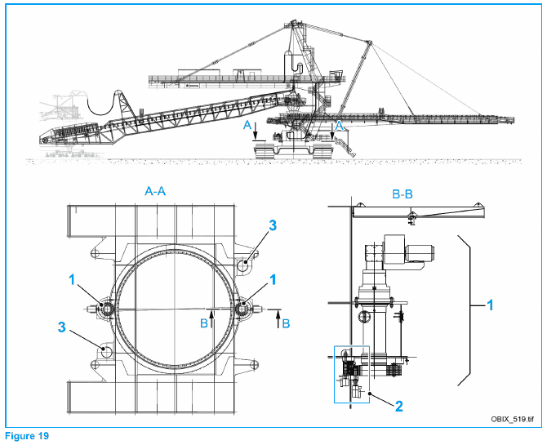
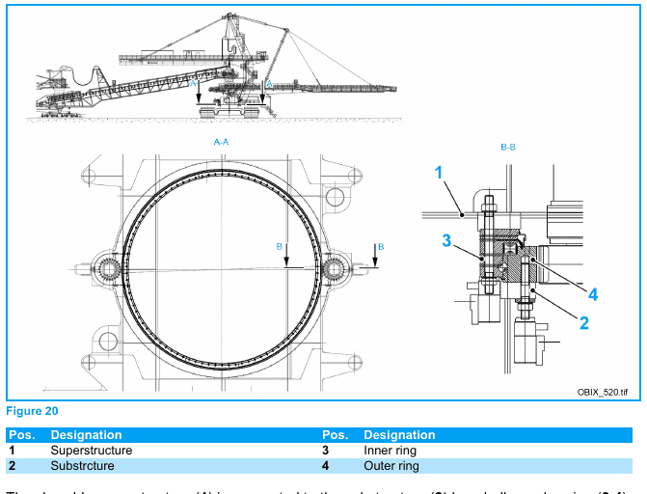
บทที่ 4 · รายการตรวจ/บำรุงรักษาตามผู้ผลิต (ฉบับเต็ม)
Spreader ข้อ 5 Main slewing mechanism (ระบบหมุน) (47 รายการ) · ภาพประกอบ
Ball race bearing (คู่มือผู้ผลิต Figure 20)
ระบบหมุน (Slewing mechanism) (คู่มือผู้ผลิต Figure 19)

Slide 50
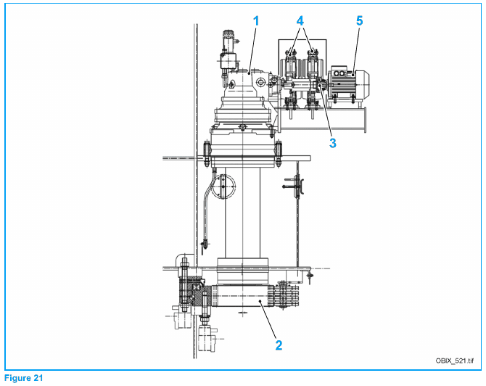
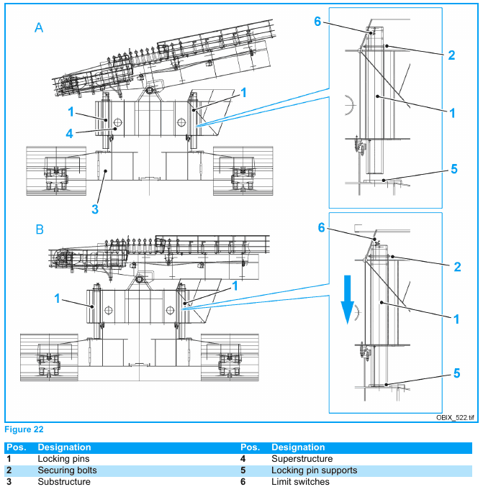
บทที่ 4 · รายการตรวจ/บำรุงรักษาตามผู้ผลิต (ฉบับเต็ม)
Spreader ข้อ 5 Main slewing mechanism (ระบบหมุน) (47 รายการ) · ภาพประกอบ
Slewing drive (คู่มือผู้ผลิต Figure 21)
Locking device ของระบบหมุน (คู่มือผู้ผลิต Figure 22)

Slide 51
บทที่ 4 · รายการตรวจ/บำรุงรักษาตามผู้ผลิต (ฉบับเต็ม)
Spreader ข้อ 6 Bridge conveyor C1 (96 รายการ) (1/12)
ที่ | ชิ้นส่วน | รายการตรวจ / งานบำรุงรักษา | ขณะ | รอบ
1 | ระบบสายพาน | ตรวจระบบสายพานว่ามีสิ่งผิดปกติหรือไม่: เสียง* อุณหภูมิ* การสั่นสะเทือน* กลิ่น* สัญญาณ [ดูคู่มือซ่อม §3.5.3] | ON | D
2 | ระบบสายพาน | ตรวจระบบสายพานว่ามีส่วนหลวมหรือไม่: bolt สายไฟ ท่อจาระบี [ดูคู่มือซ่อม §3.5.3] | OFF | D
3 | ระบบสายพาน | ตรวจระบบสายพานว่ามีชำรุดที่: สายพาน, idler, pulley, อุปกรณ์ไฟฟ้า [ดูคู่มือซ่อม §3.5.3] | OFF | D
4 | ระบบสายพาน | ตรวจความสกปรกของระบบสายพาน [ดูคู่มือซ่อม §3.5.3] | ON | D
5 | เกียร์ (gear unit) / เกียร์บ็อกซ์ | เปลี่ยน wet-air filter [ตามความจำเป็น] | OFF | ตามหมายเหตุ
6 | เกียร์ (gear unit) / เกียร์บ็อกซ์ | ทำความสะอาด air filter [ตามความจำเป็น] | OFF | ตามหมายเหตุ
7 | เกียร์ (gear unit) / เกียร์บ็อกซ์ | ทำความสะอาดพัดลมและตัวเกียร์ [ตามความจำเป็น] | OFF | ตามหมายเหตุ

Slide 52
บทที่ 4 · รายการตรวจ/บำรุงรักษาตามผู้ผลิต (ฉบับเต็ม)
Spreader ข้อ 6 Bridge conveyor C1 (96 รายการ) (2/12)
ที่ | ชิ้นส่วน | รายการตรวจ / งานบำรุงรักษา | ขณะ | รอบ
8 | เกียร์ (gear unit) / เกียร์บ็อกซ์ | เปลี่ยน backstop [ดูป้ายบนเกียร์] | OFF | ตามหมายเหตุ
9 | เกียร์ (gear unit) / เกียร์บ็อกซ์ | ตรวจ: อุณหภูมิน้ำมัน ความดันน้ำมัน (ถ้ามีระบบหล่อลื่นแบบอัดแรงดัน) และเสียงเกียร์ที่เปลี่ยนไป | OFF | D
10 | เกียร์ (gear unit) / เกียร์บ็อกซ์ | ตรวจ: การรั่ว และระดับน้ำมัน [ก่อนสตาร์ททุกครั้ง] | ON | M
11 | เกียร์ (gear unit) / เกียร์บ็อกซ์ | ตรวจปริมาณน้ำในน้ำมัน [400 ชม.เดินเครื่องหลังเริ่มใช้งาน] | OFF | ตามหมายเหตุ
12 | เกียร์ (gear unit) / เกียร์บ็อกซ์ | เปลี่ยนน้ำมัน (หรือตามผลวิเคราะห์น้ำมัน) [400 ชม.เดินเครื่องหลังเริ่มใช้งาน] | OFF | ตามหมายเหตุ
13 | เกียร์ (gear unit) / เกียร์บ็อกซ์ | ตรวจว่า bolt ยึดทุกตัวแน่น [400 ชม.เดินเครื่องหลังเริ่มใช้งาน] | OFF | ตามหมายเหตุ
14 | เกียร์ (gear unit) / เกียร์บ็อกซ์ | ตรวจ: การเฝ้าติดตามความเร็วของ auxiliary drive และ auxiliary drive | OFF | M3

Slide 53
บทที่ 4 · รายการตรวจ/บำรุงรักษาตามผู้ผลิต (ฉบับเต็ม)
Spreader ข้อ 6 Bridge conveyor C1 (96 รายการ) (3/12)
ที่ | ชิ้นส่วน | รายการตรวจ / งานบำรุงรักษา | ขณะ | รอบ
15 | เกียร์ (gear unit) / เกียร์บ็อกซ์ | ทำความสะอาด: oil filter และ air filter | OFF | M3
16 | เกียร์ (gear unit) / เกียร์บ็อกซ์ | วัดระดับการสั่นสะเทือนของลูกปืนแบบลูกกลิ้ง [ทุก 3,000 ชม.เดินเครื่อง] | ON | ตามหมายเหตุ
17 | เกียร์ (gear unit) / เกียร์บ็อกซ์ | อัดจาระบีใหม่: ซีล Taconite และ Tacolab [ทุก 3,000 ชม. อย่างน้อยทุก 6 เดือน] | ON | ตามหมายเหตุ
18 | เกียร์ (gear unit) / เกียร์บ็อกซ์ | เติมจาระบีในท่อกักน้ำมัน [ทุก 5,000 ชม. อย่างน้อยทุก 10 เดือน] | ON | ตามหมายเหตุ
19 | เกียร์ (gear unit) / เกียร์บ็อกซ์ | ตรวจ: ผ้าเสียดทานของ torque-limiting backstop และปริมาณน้ำในน้ำมัน | OFF | M12
20 | เกียร์ (gear unit) / เกียร์บ็อกซ์ | ตรวจ: ท่อไฮดรอลิก และ shrink disk | ON | M12

Slide 54
บทที่ 4 · รายการตรวจ/บำรุงรักษาตามผู้ผลิต (ฉบับเต็ม)
Spreader ข้อ 6 Bridge conveyor C1 (96 รายการ) (4/12)
ที่ | ชิ้นส่วน | รายการตรวจ / งานบำรุงรักษา | ขณะ | รอบ
21 | เกียร์ (gear unit) / เกียร์บ็อกซ์ | เปลี่ยนน้ำมัน หากใช้น้ำมันแร่ API Group I/II หรือ synthetic ester แบบอิ่มตัว (หรือตามผลวิเคราะห์น้ำมัน) [ทุก 10,000 ชม. อย่างน้อยทุก 2 ปี] | OFF | ตามหมายเหตุ
22 | เกียร์ (gear unit) / เกียร์บ็อกซ์ | ตรวจ: air-oil cooler และ water-oil cooler [พร้อมกับการเปลี่ยนน้ำมัน] | OFF | ตามหมายเหตุ
23 | เกียร์ (gear unit) / เกียร์บ็อกซ์ | ตรวจทั่วไปตัวเกียร์ [ทุก 2 ปี] | OFF | ตามหมายเหตุ
24 | เกียร์ (gear unit) / เกียร์บ็อกซ์ | ตรวจน้ำมันหล่อเย็น [ทุก 2 ปี] | OFF | ตามหมายเหตุ
25 | เกียร์ (gear unit) / เกียร์บ็อกซ์ | ตรวจว่า bolt ยึดทุกตัวแน่น [ทุก 2 ปี] | OFF | ตามหมายเหตุ
26 | เกียร์ (gear unit) / เกียร์บ็อกซ์ | ทำความสะอาดพัดลมและตัวเกียร์ [ทุก 2 ปี] | OFF | ตามหมายเหตุ

Slide 55
บทที่ 4 · รายการตรวจ/บำรุงรักษาตามผู้ผลิต (ฉบับเต็ม)
Spreader ข้อ 6 Bridge conveyor C1 (96 รายการ) (5/12)
ที่ | ชิ้นส่วน | รายการตรวจ / งานบำรุงรักษา | ขณะ | รอบ
27 | เกียร์ (gear unit) / เกียร์บ็อกซ์ | เปลี่ยนน้ำมัน หากใช้น้ำมันกึ่งสังเคราะห์ API Group III, PAO หรือ PG (หรือตามผลวิเคราะห์น้ำมัน) [ทุก 20,000 ชม. อย่างน้อยทุก 4 ปี] | OFF | ตามหมายเหตุ
28 | เกียร์ (gear unit) / เกียร์บ็อกซ์ | เปลี่ยนท่อ/สายไฮดรอลิก [6 ปีนับจากวันผลิตที่ระบุ] | OFF | ตามหมายเหตุ
29 | เกียร์ (gear unit) / Coupling | เปลี่ยนของเหลวทำงาน [ปรับรอบตามสภาพใช้งานตามตารางในคู่มือผู้ผลิต] | OFF | ตามหมายเหตุ
30 | เกียร์ (gear unit) / เบรก | ตรวจสภาพผ้าเบรกและจานเบรกด้วยสายตา | OFF | D
31 | เกียร์ (gear unit) / เบรก | ตรวจระยะชักสำรองขณะเบรกอยู่ในตำแหน่งปิด | OFF | D
32 | เกียร์ (gear unit) / เบรก | ตรวจแรงเบรกที่ตั้งไว้ขณะเบรกอยู่ในตำแหน่งปิด | OFF | D
33 | เกียร์ (gear unit) / เบรก | ตรวจ bolt ปรับคันโยกขณะเบรกอยู่ในตำแหน่งปล่อย | OFF | D
34 | เกียร์ (gear unit) / เบรก | ตรวจข้อต่อ bolt ด้วยสายตา | OFF | W
35 | เกียร์ (gear unit) / เบรก | ตรวจการสึก/ความเสียหายของจานเบรก | OFF | W

Slide 56
บทที่ 4 · รายการตรวจ/บำรุงรักษาตามผู้ผลิต (ฉบับเต็ม)
Spreader ข้อ 6 Bridge conveyor C1 (96 รายการ) (6/12)
ที่ | ชิ้นส่วน | รายการตรวจ / งานบำรุงรักษา | ขณะ | รอบ
36 | เกียร์ (gear unit) / เบรก | ตรวจอุปกรณ์เสริม (limit switch, ปลดเบรกด้วยมือ ฯลฯ) | OFF | W
37 | เกียร์ (gear unit) / เบรก | ตรวจระดับน้ำมันของ hydraulic unit | OFF | W
38 | เกียร์ (gear unit) / เบรก | ตรวจระบบเบรกทั้งชุดอย่างครบถ้วน | OFF | M3
39 | เกียร์ (gear unit) / เบรก | ตรวจสายไฟเลี้ยง | OFF | M3
40 | เกียร์ (gear unit) / เบรก | ตรวจท่อไฮดรอลิกหรือท่อลม | OFF | M3
41 | เกียร์ (gear unit) / เบรก | ตรวจน้ำมันใน hydraulic unit (ระดับและสภาพ) | OFF | M3
42 | เกียร์ (gear unit) / เบรก | ตรวจผ้าเบรก ก้ามเบรก และดรัม/จานเบรก | OFF | M3
43 | เกียร์ (gear unit) / เบรก | ตรวจแรงยึดของเบรกถ้าจำเป็น | OFF | M3
44 | สายพาน | ตรวจสภาพสายพาน [ดูคู่มือซ่อม §3.5.3.2] | OFF | D
45 | สายพาน | ตรวจการวิ่งตรงศูนย์ของสายพาน (belt tracking) [ดูคู่มือซ่อม §3.5.3.2] | OFF | D
46 | สายพาน | ตรวจการเคลื่อนที่/การวิ่งของสายพาน [ดูคู่มือซ่อม §3.5.3.2] | ON | D

Slide 57
บทที่ 4 · รายการตรวจ/บำรุงรักษาตามผู้ผลิต (ฉบับเต็ม)
Spreader ข้อ 6 Bridge conveyor C1 (96 รายการ) (7/12)
ที่ | ชิ้นส่วน | รายการตรวจ / งานบำรุงรักษา | ขณะ | รอบ
47 | สายพาน | ตรวจแรงตึงสายพานและปรับตึงเพิ่มถ้าจำเป็น [ดูคู่มือซ่อม §3.5.3.2] | OFF | D
48 | Pulley | ตรวจ pulley สายพาน: ความเสียหาย การอุดตัน เสียงเดินผิดปกติ การสึกของยางหุ้ม กลิ่น/อุณหภูมิผิดปกติของลูกปืน bolt หลวม ท่อหล่อลื่นหลวม และสายเซนเซอร์หลวม [ดูคู่มือซ่อม §3.5.3.3] | OFF | D
49 | Pulley | ขจัดเศษวัสดุสะสมบริเวณ pulley กลับทิศ (deflection) ถ้าจำเป็น [ดูคู่มือซ่อม §3.5.3.3] | OFF | D
50 | Pulley / ลูกปืน | อัดจาระบีลูกปืนแบบ self-aligning ใหม่ [ดูคู่มือซ่อม §3.5.3.3] | OFF | W
51 | Pulley / ลูกปืน | ตรวจความแน่นของ bolt ที่ขันยึด [ดูคู่มือซ่อม §3.5.3.3] | OFF | W
52 | Pulley / ลูกปืน | ตรวจความเสียหายของลูกปืน [ดูคู่มือซ่อม §3.5.3.3] | OFF | W
53 | Pulley | ตรวจใหญ่ (revision) pulley สายพาน [ดูคู่มือซ่อม §3.5.3.3] | OFF | M6
54 | Idler / Garland | ตรวจ idler: เสียงผิดปกติ และ idler ติดตาย [ดูคู่มือซ่อม §3.5.3.4] | ON | D

Slide 58
บทที่ 4 · รายการตรวจ/บำรุงรักษาตามผู้ผลิต (ฉบับเต็ม)
Spreader ข้อ 6 Bridge conveyor C1 (96 รายการ) (8/12)
ที่ | ชิ้นส่วน | รายการตรวจ / งานบำรุงรักษา | ขณะ | รอบ
55 | Idler / Garland | ตรวจ idler: idler หาย สายพานเสียดสีกับขาจับ/ค้ำยัน เสียดสีเพราะ idler หรือวัสดุพอกติด เปลือก idler สึก รอยแหว่งที่ผิวหน้า ลูกปืนเสียหาย idler เอียง สายพานเสียดสี/วิ่งเบี้ยว [ดูคู่มือซ่อม §3.5.3.4] | OFF | D
56 | Main scraper | ตรวจว่าใบมีดไม่มีวัสดุพอกติด [ดูคู่มือซ่อม §3.5.3.5] | OFF | W
57 | Main scraper | ตรวจว่าแรงกดตั้งต้น (pre-tension) ถูกต้อง [ดูคู่มือซ่อม §3.5.3.5] | OFF | W
58 | Main scraper | ตรวจว่าสกรูทุกตัวแน่น [ดูคู่มือซ่อม §3.5.3.5] | OFF | W
59 | Main scraper | ตรวจว่าใบมีดสัมผัสสายพานเต็มแนว [ดูคู่มือซ่อม §3.5.3.5] | OFF | W
60 | Main scraper | ตรวจการเคลื่อนที่ของแกน segment [ดูคู่มือซ่อม §3.5.3.5] | OFF | W
61 | Main scraper | ตรวจว่าใบมีดสึกเกินใช้งานหรือไม่ [ดูคู่มือซ่อม §3.5.3.5] | OFF | W
62 | Main scraper | ตรวจว่าใบมีดเสียหายหรือไม่ [ดูคู่มือซ่อม §3.5.3.5] | OFF | W
63 | Main scraper | ตรวจว่าฐานใบมีดยังหมุนได้อิสระเพื่อปรับตึง [ดูคู่มือซ่อม §3.5.3.5] | OFF | W
64 | Main scraper | ตรวจการทำงานของ scraper [ดูคู่มือซ่อม §3.5.3.5] | OFF | ตามหมายเหตุ

Slide 59
บทที่ 4 · รายการตรวจ/บำรุงรักษาตามผู้ผลิต (ฉบับเต็ม)
Spreader ข้อ 6 Bridge conveyor C1 (96 รายการ) (9/12)
ที่ | ชิ้นส่วน | รายการตรวจ / งานบำรุงรักษา | ขณะ | รอบ
65 | Pre-scraper | ตรวจว่าใบมีดสะอาดไม่มีเศษค้าง [ดูคู่มือซ่อม §3.5.3.5] | OFF | W
66 | Pre-scraper | ตรวจว่าแรงกดตั้งต้น (pre-tension) ถูกต้อง [ดูคู่มือซ่อม §3.5.3.5] | OFF | W
67 | Pre-scraper | ตรวจว่าสกรูทุกตัวแน่น [ดูคู่มือซ่อม §3.5.3.5] | OFF | W
68 | Pre-scraper | ตรวจว่าใบมีดทุกใบแนบสายพานตามข้อกำหนด [ดูคู่มือซ่อม §3.5.3.5] | OFF | W
69 | Pre-scraper | ตรวจว่าแกนใบมีดเคลื่อนที่ได้อิสระ [ดูคู่มือซ่อม §3.5.3.5] | OFF | W
70 | Pre-scraper | ตรวจว่าใบมีดสึกหมดหรือไม่ [ดูคู่มือซ่อม §3.5.3.5] | OFF | W
71 | Pre-scraper | ตรวจว่าใบมีดไม่เสียหาย [ดูคู่มือซ่อม §3.5.3.5] | OFF | W
72 | Pre-scraper | ตรวจว่าฐานใบมีดหมุนได้อิสระเพื่อปรับตึง [ดูคู่มือซ่อม §3.5.3.5] | OFF | W
73 | Pre-scraper | ตรวจการทำงานของ scraper [ดูคู่มือซ่อม §3.5.3.5] | OFF | ตามหมายเหตุ
74 | Plough scraper | ทำความสะอาดเศษค้างที่ใบมีด scraper [ดูคู่มือซ่อม §3.5.3.5] | OFF | W
75 | Plough scraper | ตรวจว่าการเคลื่อนที่อิสระเป็นไปตามข้อกำหนด [ดูคู่มือซ่อม §3.5.3.5] | OFF | W

Slide 60
บทที่ 4 · รายการตรวจ/บำรุงรักษาตามผู้ผลิต (ฉบับเต็ม)
Spreader ข้อ 6 Bridge conveyor C1 (96 รายการ) (10/12)
ที่ | ชิ้นส่วน | รายการตรวจ / งานบำรุงรักษา | ขณะ | รอบ
76 | Plough scraper | ตรวจว่าสกรูทุกตัวแน่น [ดูคู่มือซ่อม §3.5.3.5] | OFF | W
77 | Plough scraper | ตรวจ connecting pin ของแขนนำ (guide arm) ว่าเสียหายหรือไม่ [ดูคู่มือซ่อม §3.5.3.5] | OFF | W
78 | Plough scraper | ตรวจการสึกของใบมีดยาง [ดูคู่มือซ่อม §3.5.3.5] | OFF | W
79 | Plough scraper | ตรวจการเชื่อมต่อของโซ่กับโครงเหล็กและ scraper [ดูคู่มือซ่อม §3.5.3.5] | OFF | W
80 | Plough scraper | ตรวจการทำงานของ scraper [หลังสายพานหยุด] | OFF | ตามหมายเหตุ
81 | Steel scraper | ตรวจการสึกของใบมีด steel scraper [ดูคู่มือซ่อม §3.5.3.5] | OFF | W
82 | Steel scraper | ตรวจระยะห่างระหว่าง snub pulley กับใบมีด scraper [ดูคู่มือซ่อม §3.5.3.5] | OFF | W

Slide 61
บทที่ 4 · รายการตรวจ/บำรุงรักษาตามผู้ผลิต (ฉบับเต็ม)
Spreader ข้อ 6 Bridge conveyor C1 (96 รายการ) (11/12)
ที่ | ชิ้นส่วน | รายการตรวจ / งานบำรุงรักษา | ขณะ | รอบ
83 | ชุด take-up / กระบอกไฮดรอลิก | ตรวจกระบอกไฮดรอลิกของชุดปรับตึงด้วยสายตา: กระบอกและก้านสูบไม่เสียหาย/ไม่บิดงอ ข้อต่อไม่เสียหาย ไม่รั่ว สกรูทุกตัวแน่น coupling ครบและแน่น ต่อเข้าออกง่าย มีฝาครอบกันฝุ่น ป้ายชื่อ/ป้ายเตือนครบอ่านออก อุปกรณ์ประกอบไม่เสียหาย [หลังใช้งานทุกครั้ง อย่างน้อยปีละครั้ง] | OFF | ตามหมายเหตุ
84 | ชุด take-up / กระบอกไฮดรอลิก | ทดสอบการทำงาน: ก้านสูบชักเข้า-ออกได้เต็มช่วงชัก เคลื่อนที่นุ่มนวลเมื่อมีแรงดัน ไม่มีเสียงผิดปกติขณะทำงาน [ทุก 3 ปี] | OFF | ตามหมายเหตุ
85 | ชุด take-up / ท่อไฮดรอลิก | ตรวจท่อไฮดรอลิกว่ามีความเสียหายหรือข้อบกพร่องที่มองเห็นหรือไม่ [ก่อนนำเข้าใช้งาน (ทุกครั้งที่ปรับตึงโซ่ crawler ใหม่)] | OFF | ตามหมายเหตุ
86 | ชุด take-up / ท่อไฮดรอลิก | ให้ผู้เชี่ยวชาญตรวจสภาพท่อไฮดรอลิก [ดูคู่มือซ่อม §3.5.3.2.5] | OFF | M12
87 | ชุด take-up / Hand pump | ตรวจด้วยสายตา: ข้อต่อไฮดรอลิกแน่น ไม่รั่ว ไม่มีความเสียหายที่ตัวปั๊ม/valve block/ชิ้นส่วนยึด (โดยเฉพาะก้านสูบ) ระดับของเหลวอยู่ในเกณฑ์ ชิ้นส่วนที่ไม่เคลื่อนที่ยึดแน่น ไม่มีสนิม คันปั๊ม กลไกล็อก และมือหมุนเคลื่อนได้คล่อง coupling ต่อง่าย ฝากันฝุ่นอยู่ครบ ป้ายและสติ๊กเกอร์ครบอ่านออก | ON/OFF | M1
88 | ชุด take-up / Hand pump | ตรวจการทำงาน: ไม่มีเสียงผิดปกติ ทดสอบที่โหลดสูงสุด | ON | M12

Slide 62
บทที่ 4 · รายการตรวจ/บำรุงรักษาตามผู้ผลิต (ฉบับเต็ม)
Spreader ข้อ 6 Bridge conveyor C1 (96 รายการ) (12/12)
ที่ | ชิ้นส่วน | รายการตรวจ / งานบำรุงรักษา | ขณะ | รอบ
89 | ชุด take-up / Distributor valve | ตรวจด้วยสายตา: ข้อต่อไฮดรอลิกแน่น ไม่รั่ว ไม่มีความเสียหายที่วาล์ว ข้อต่อที่ไม่เคลื่อนที่แน่น ปุ่มหมุนหมุนง่าย ไม่มีสนิม ป้ายชื่อ ป้ายเตือน และเครื่องหมายครบอ่านออก | OFF | M1
90 | ชุด take-up / Distributor valve | ทดสอบการทำงาน: ไม่มีเสียงผิดปกติ ทดสอบที่โหลดสูงสุด | ON | M12
91 | Receiving chute | ตรวจการไหลของวัสดุ | ON | D
92 | Receiving chute | ตรวจการสึกและการยึดแน่นของ wear plate | OFF | W
93 | Receiving chute | ตรวจการสึกของชิ้นส่วนยืดหยุ่น | OFF | M6
94 | Discharge hood | ตรวจการไหลของวัสดุ | ON | D
95 | Discharge hood | ตรวจการสึกและการยึดแน่นของ wear plate | OFF | W
96 | Discharge hood | ตรวจการสึกของชิ้นส่วนยืดหยุ่น | OFF | M6

Slide 63
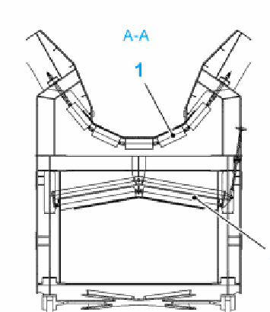
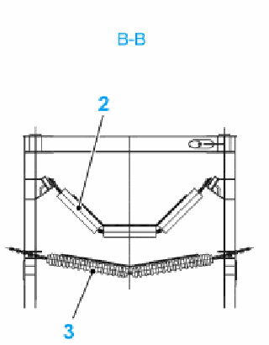
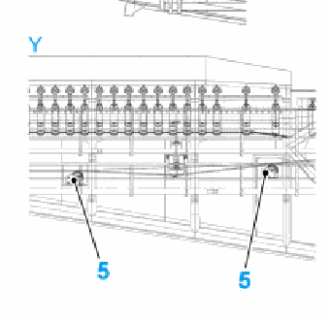
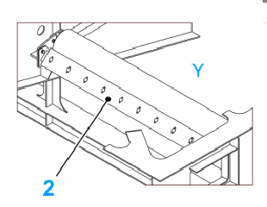
บทที่ 4 · รายการตรวจ/บำรุงรักษาตามผู้ผลิต (ฉบับเต็ม)
Spreader ข้อ 6 Bridge conveyor C1 (96 รายการ) · ภาพประกอบ
Impact idler (หน้าตัด A-A)
Carrying / Return idler (หน้าตัด B-B)
Snub pulley
Belt cleaner / scraper

Slide 64
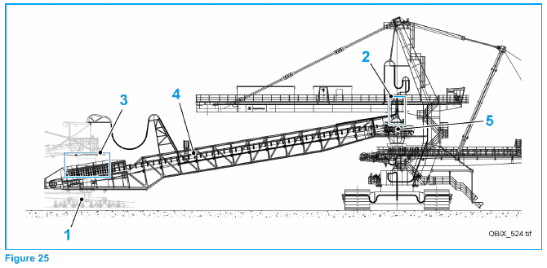
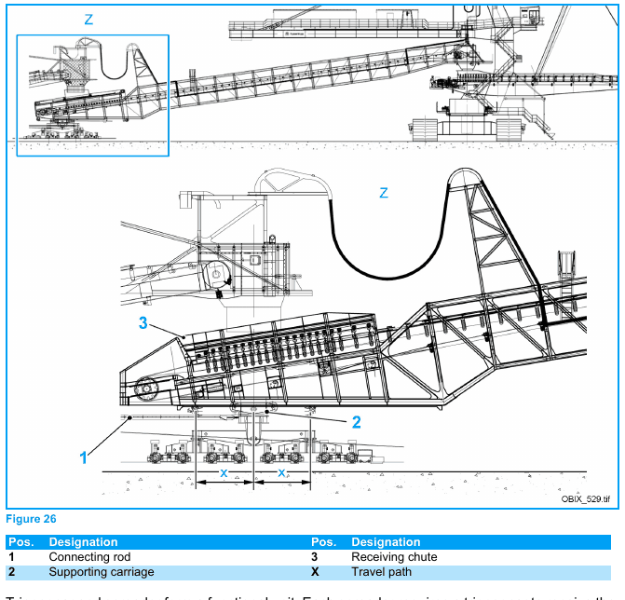
บทที่ 4 · รายการตรวจ/บำรุงรักษาตามผู้ผลิต (ฉบับเต็ม)
Spreader ข้อ 6 Bridge conveyor C1 (96 รายการ) · ภาพประกอบ
Conveyor bridge C1 (คู่มือผู้ผลิต Figure 25)
จุดรองรับสะพาน (Support of conveyor bridge) (คู่มือผู้ผลิต Figure 26)

Slide 65
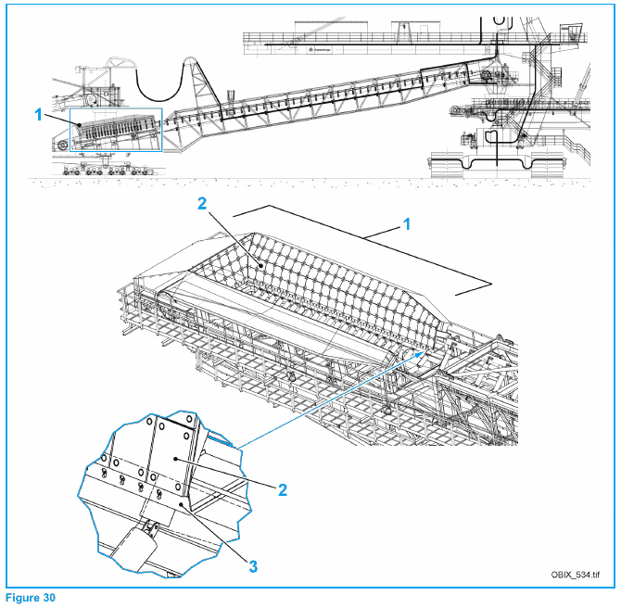
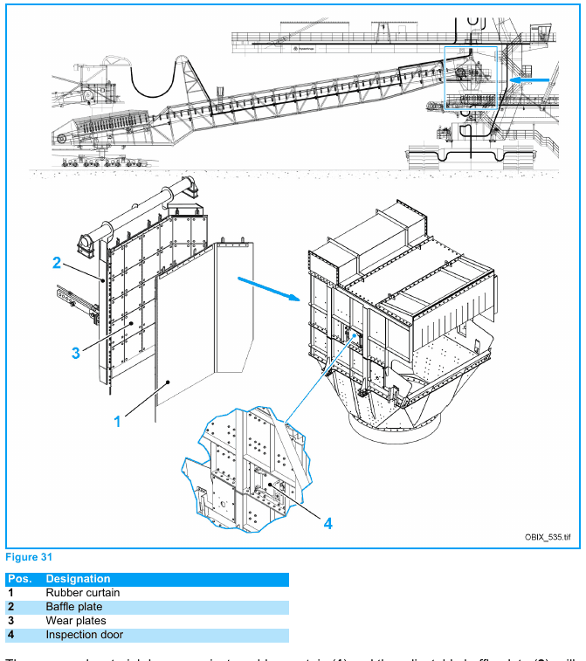
บทที่ 4 · รายการตรวจ/บำรุงรักษาตามผู้ผลิต (ฉบับเต็ม)
Spreader ข้อ 6 Bridge conveyor C1 (96 รายการ) · ภาพประกอบ
Receiving chute (คู่มือผู้ผลิต Figure 30)
Discharge hood (คู่มือผู้ผลิต Figure 31)

Slide 66
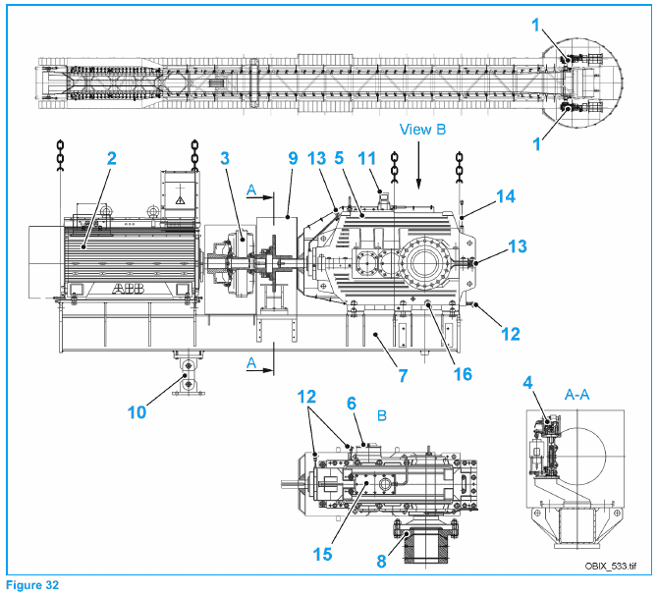
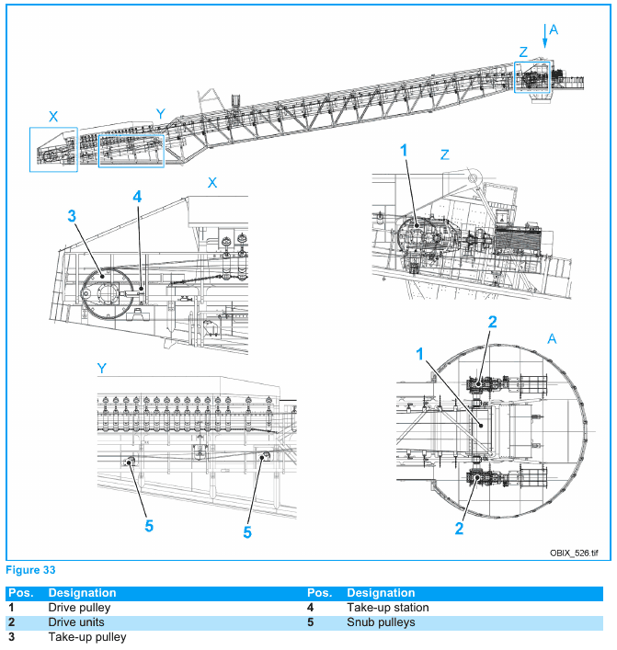
บทที่ 4 · รายการตรวจ/บำรุงรักษาตามผู้ผลิต (ฉบับเต็ม)
Spreader ข้อ 6 Bridge conveyor C1 (96 รายการ) · ภาพประกอบ
Conveyor drive ของ C1 (คู่มือผู้ผลิต Figure 32)
Pulley ของ C1 (คู่มือผู้ผลิต Figure 33)

Slide 67
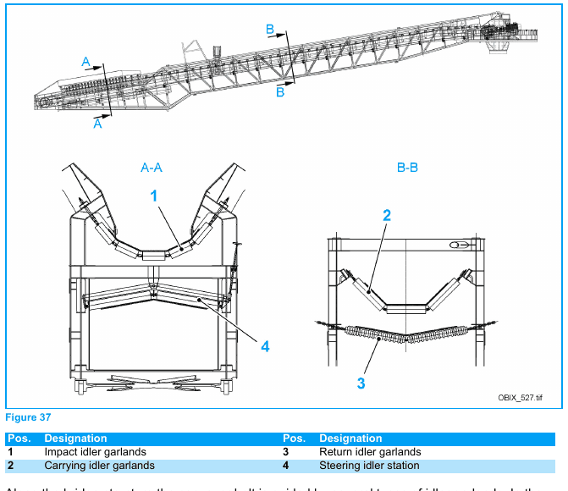
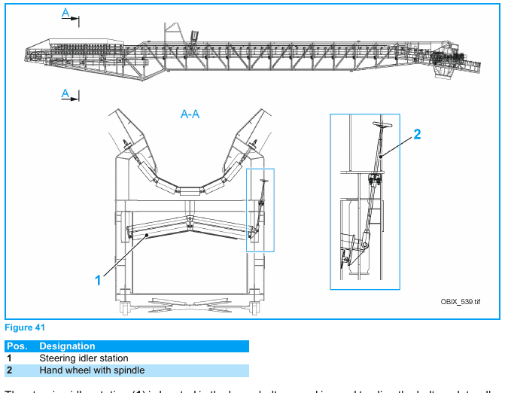
บทที่ 4 · รายการตรวจ/บำรุงรักษาตามผู้ผลิต (ฉบับเต็ม)
Spreader ข้อ 6 Bridge conveyor C1 (96 รายการ) · ภาพประกอบ
Steering idler station (คู่มือผู้ผลิต Figure 41)
Idler frame และ garland ของ C1 (คู่มือผู้ผลิต Figure 37)

Slide 68
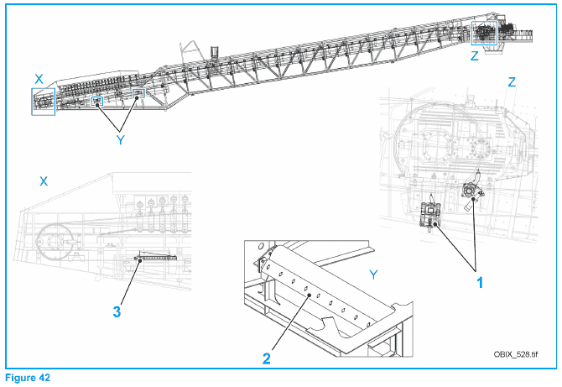
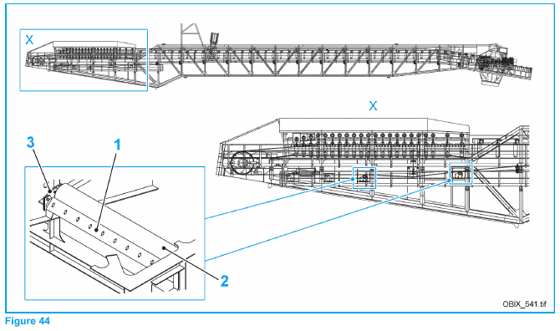
บทที่ 4 · รายการตรวจ/บำรุงรักษาตามผู้ผลิต (ฉบับเต็ม)
Spreader ข้อ 6 Bridge conveyor C1 (96 รายการ) · ภาพประกอบ
Plough scraper (คู่มือผู้ผลิต Figure 44)
Scraper ของ C1 (คู่มือผู้ผลิต Figure 42)

Slide 69
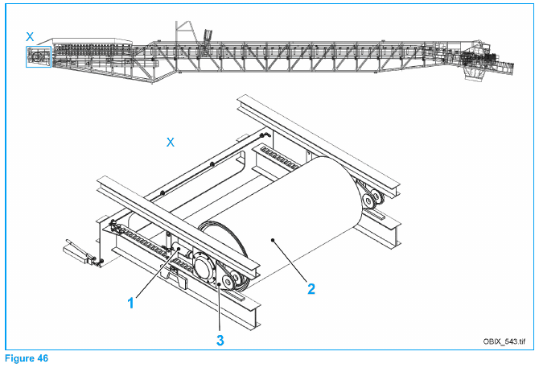
บทที่ 4 · รายการตรวจ/บำรุงรักษาตามผู้ผลิต (ฉบับเต็ม)
Spreader ข้อ 6 Bridge conveyor C1 (96 รายการ) · ภาพประกอบ
Take-up station ของ C1 (คู่มือผู้ผลิต Figure 46)

Slide 70
บทที่ 4 · รายการตรวจ/บำรุงรักษาตามผู้ผลิต (ฉบับเต็ม)
Spreader ข้อ 7 Discharge conveyor C2 (97 รายการ) (1/12)
ที่ | ชิ้นส่วน | รายการตรวจ / งานบำรุงรักษา | ขณะ | รอบ
1 | ระบบสายพาน | ตรวจระบบสายพานว่ามีสิ่งผิดปกติหรือไม่: เสียง* อุณหภูมิ* การสั่นสะเทือน* กลิ่น* สัญญาณ [ดูคู่มือซ่อม §3.5.3] | ON | D
2 | ระบบสายพาน | ตรวจระบบสายพานว่ามีส่วนหลวมหรือไม่: bolt สายไฟ ท่อจาระบี [ดูคู่มือซ่อม §3.5.3] | OFF | D
3 | ระบบสายพาน | ตรวจระบบสายพานว่ามีชำรุดที่: สายพาน, idler, pulley, อุปกรณ์ไฟฟ้า [ดูคู่มือซ่อม §3.5.3] | OFF | D
4 | ระบบสายพาน | ตรวจความสกปรกของระบบสายพาน [ดูคู่มือซ่อม §3.5.3] | ON | D
5 | เกียร์ (gear unit) / เกียร์บ็อกซ์ | เปลี่ยน wet-air filter [ตามความจำเป็น] | OFF | ตามหมายเหตุ
6 | เกียร์ (gear unit) / เกียร์บ็อกซ์ | ทำความสะอาด air filter [ตามความจำเป็น] | OFF | ตามหมายเหตุ
7 | เกียร์ (gear unit) / เกียร์บ็อกซ์ | ทำความสะอาดพัดลมและตัวเกียร์ [ตามความจำเป็น] | OFF | ตามหมายเหตุ

Slide 71
บทที่ 4 · รายการตรวจ/บำรุงรักษาตามผู้ผลิต (ฉบับเต็ม)
Spreader ข้อ 7 Discharge conveyor C2 (97 รายการ) (2/12)
ที่ | ชิ้นส่วน | รายการตรวจ / งานบำรุงรักษา | ขณะ | รอบ
8 | เกียร์ (gear unit) / เกียร์บ็อกซ์ | เปลี่ยน backstop [ดูป้ายบนเกียร์] | OFF | ตามหมายเหตุ
9 | เกียร์ (gear unit) / เกียร์บ็อกซ์ | ตรวจ: อุณหภูมิน้ำมัน ความดันน้ำมัน (ถ้ามีระบบหล่อลื่นแบบอัดแรงดัน) และเสียงเกียร์ที่เปลี่ยนไป | OFF | D
10 | Discharge conveyor C2 | ตรวจ: อุณหภูมิน้ำมัน ความดันน้ำมัน (ถ้ามีระบบหล่อลื่นแบบอัดแรงดัน) และเสียงเกียร์ที่เปลี่ยนไป | - | -
11 | เกียร์ (gear unit) / เกียร์บ็อกซ์ | ตรวจ: การรั่ว และระดับน้ำมัน [ก่อนสตาร์ททุกครั้ง] | ON | M
12 | เกียร์ (gear unit) / เกียร์บ็อกซ์ | ตรวจปริมาณน้ำในน้ำมัน [400 ชม.เดินเครื่องหลังเริ่มใช้งาน] | OFF | ตามหมายเหตุ
13 | เกียร์ (gear unit) / เกียร์บ็อกซ์ | เปลี่ยนน้ำมัน (หรือตามผลวิเคราะห์น้ำมัน) [400 ชม.เดินเครื่องหลังเริ่มใช้งาน] | OFF | ตามหมายเหตุ
14 | เกียร์ (gear unit) / เกียร์บ็อกซ์ | ตรวจว่า bolt ยึดทุกตัวแน่น [400 ชม.เดินเครื่องหลังเริ่มใช้งาน] | OFF | ตามหมายเหตุ

Slide 72
บทที่ 4 · รายการตรวจ/บำรุงรักษาตามผู้ผลิต (ฉบับเต็ม)
Spreader ข้อ 7 Discharge conveyor C2 (97 รายการ) (3/12)
ที่ | ชิ้นส่วน | รายการตรวจ / งานบำรุงรักษา | ขณะ | รอบ
15 | เกียร์ (gear unit) / เกียร์บ็อกซ์ | ตรวจ: การเฝ้าติดตามความเร็วของ auxiliary drive และ auxiliary drive | OFF | M3
16 | เกียร์ (gear unit) / เกียร์บ็อกซ์ | ทำความสะอาด: oil filter และ air filter | OFF | M3
17 | เกียร์ (gear unit) / เกียร์บ็อกซ์ | วัดระดับการสั่นสะเทือนของลูกปืนแบบลูกกลิ้ง [ทุก 3,000 ชม.เดินเครื่อง] | ON | ตามหมายเหตุ
18 | เกียร์ (gear unit) / เกียร์บ็อกซ์ | อัดจาระบีใหม่: ซีล Taconite และ Tacolab [ทุก 3,000 ชม. อย่างน้อยทุก 6 เดือน] | ON | ตามหมายเหตุ
19 | เกียร์ (gear unit) / เกียร์บ็อกซ์ | เติมจาระบีในท่อกักน้ำมัน [ทุก 5,000 ชม. อย่างน้อยทุก 10 เดือน] | ON | ตามหมายเหตุ
20 | เกียร์ (gear unit) / เกียร์บ็อกซ์ | ตรวจ: ผ้าเสียดทานของ torque-limiting backstop และปริมาณน้ำในน้ำมัน | OFF | M12
21 | เกียร์ (gear unit) / เกียร์บ็อกซ์ | ตรวจ: ท่อไฮดรอลิก และ shrink disk | ON | M12

Slide 73
บทที่ 4 · รายการตรวจ/บำรุงรักษาตามผู้ผลิต (ฉบับเต็ม)
Spreader ข้อ 7 Discharge conveyor C2 (97 รายการ) (4/12)
ที่ | ชิ้นส่วน | รายการตรวจ / งานบำรุงรักษา | ขณะ | รอบ
22 | เกียร์ (gear unit) / เกียร์บ็อกซ์ | เปลี่ยนน้ำมัน หากใช้น้ำมันแร่ API Group I/II หรือ synthetic ester แบบอิ่มตัว (หรือตามผลวิเคราะห์น้ำมัน) [ทุก 10,000 ชม. อย่างน้อยทุก 2 ปี] | OFF | ตามหมายเหตุ
23 | เกียร์ (gear unit) / เกียร์บ็อกซ์ | ตรวจ: air-oil cooler และ water-oil cooler [พร้อมกับการเปลี่ยนน้ำมัน] | OFF | ตามหมายเหตุ
24 | เกียร์ (gear unit) / เกียร์บ็อกซ์ | ตรวจทั่วไปตัวเกียร์ [ทุก 2 ปี] | OFF | ตามหมายเหตุ
25 | เกียร์ (gear unit) / เกียร์บ็อกซ์ | ตรวจน้ำมันหล่อเย็น [ทุก 2 ปี] | OFF | ตามหมายเหตุ
26 | เกียร์ (gear unit) / เกียร์บ็อกซ์ | ตรวจว่า bolt ยึดทุกตัวแน่น [ทุก 2 ปี] | OFF | ตามหมายเหตุ
27 | เกียร์ (gear unit) / เกียร์บ็อกซ์ | ทำความสะอาดพัดลมและตัวเกียร์ [ทุก 2 ปี] | OFF | ตามหมายเหตุ

Slide 74
บทที่ 4 · รายการตรวจ/บำรุงรักษาตามผู้ผลิต (ฉบับเต็ม)
Spreader ข้อ 7 Discharge conveyor C2 (97 รายการ) (5/12)
ที่ | ชิ้นส่วน | รายการตรวจ / งานบำรุงรักษา | ขณะ | รอบ
28 | เกียร์ (gear unit) / เกียร์บ็อกซ์ | เปลี่ยนน้ำมัน หากใช้น้ำมันกึ่งสังเคราะห์ API Group III, PAO หรือ PG (หรือตามผลวิเคราะห์น้ำมัน) [ทุก 20,000 ชม. อย่างน้อยทุก 4 ปี] | OFF | ตามหมายเหตุ
29 | เกียร์ (gear unit) / เกียร์บ็อกซ์ | เปลี่ยนท่อ/สายไฮดรอลิก [6 ปีนับจากวันผลิตที่ระบุ] | OFF | ตามหมายเหตุ
30 | เกียร์ (gear unit) / Coupling | เปลี่ยนของเหลวทำงาน [ปรับรอบตามสภาพใช้งานตามตารางในคู่มือผู้ผลิต] | OFF | ตามหมายเหตุ
31 | เกียร์ (gear unit) / เบรก | ตรวจสภาพผ้าเบรกและจานเบรกด้วยสายตา | OFF | D
32 | เกียร์ (gear unit) / เบรก | ตรวจระยะชักสำรองขณะเบรกอยู่ในตำแหน่งปิด | OFF | D
33 | เกียร์ (gear unit) / เบรก | ตรวจแรงเบรกที่ตั้งไว้ขณะเบรกอยู่ในตำแหน่งปิด | OFF | D
34 | เกียร์ (gear unit) / เบรก | ตรวจ bolt ปรับคันโยกขณะเบรกอยู่ในตำแหน่งปล่อย | OFF | D
35 | เกียร์ (gear unit) / เบรก | ตรวจข้อต่อ bolt ด้วยสายตา | OFF | W
36 | เกียร์ (gear unit) / เบรก | ตรวจการสึก/ความเสียหายของจานเบรก | OFF | W

Slide 75
บทที่ 4 · รายการตรวจ/บำรุงรักษาตามผู้ผลิต (ฉบับเต็ม)
Spreader ข้อ 7 Discharge conveyor C2 (97 รายการ) (6/12)
ที่ | ชิ้นส่วน | รายการตรวจ / งานบำรุงรักษา | ขณะ | รอบ
37 | เกียร์ (gear unit) / เบรก | ตรวจอุปกรณ์เสริม (limit switch, ปลดเบรกด้วยมือ ฯลฯ) | OFF | W
38 | เกียร์ (gear unit) / เบรก | ตรวจระดับน้ำมันของ hydraulic unit | OFF | W
39 | เกียร์ (gear unit) / เบรก | ตรวจระบบเบรกทั้งชุดอย่างครบถ้วน | OFF | M3
40 | เกียร์ (gear unit) / เบรก | ตรวจสายไฟเลี้ยง | OFF | M3
41 | เกียร์ (gear unit) / เบรก | ตรวจท่อไฮดรอลิกหรือท่อลม | OFF | M3
42 | เกียร์ (gear unit) / เบรก | ตรวจน้ำมันใน hydraulic unit (ระดับและสภาพ) | OFF | M3
43 | เกียร์ (gear unit) / เบรก | ตรวจผ้าเบรก ก้ามเบรก และดรัม/จานเบรก | OFF | M3
44 | เกียร์ (gear unit) / เบรก | ตรวจแรงยึดของเบรกถ้าจำเป็น | OFF | M3
45 | สายพาน | ตรวจสภาพสายพาน [ดูคู่มือซ่อม §3.5.3.2] | OFF | D
46 | สายพาน | ตรวจการวิ่งตรงศูนย์ของสายพาน (belt tracking) [ดูคู่มือซ่อม §3.5.3.2] | OFF | D
47 | สายพาน | ตรวจการเคลื่อนที่/การวิ่งของสายพาน [ดูคู่มือซ่อม §3.5.3.2] | ON | D

Slide 76
บทที่ 4 · รายการตรวจ/บำรุงรักษาตามผู้ผลิต (ฉบับเต็ม)
Spreader ข้อ 7 Discharge conveyor C2 (97 รายการ) (7/12)
ที่ | ชิ้นส่วน | รายการตรวจ / งานบำรุงรักษา | ขณะ | รอบ
48 | สายพาน | ตรวจแรงตึงสายพานและปรับตึงเพิ่มถ้าจำเป็น [ดูคู่มือซ่อม §3.5.3.2] | OFF | D
49 | Pulley | ตรวจ pulley สายพาน: ความเสียหาย การอุดตัน เสียงเดินผิดปกติ การสึกของยางหุ้ม กลิ่น/อุณหภูมิผิดปกติของลูกปืน bolt หลวม ท่อหล่อลื่นหลวม และสายเซนเซอร์หลวม [ดูคู่มือซ่อม §3.5.3.3] | OFF | D
50 | Pulley | ขจัดเศษวัสดุสะสมบริเวณ pulley กลับทิศ (deflection) ถ้าจำเป็น [ดูคู่มือซ่อม §3.5.3.3] | OFF | D
51 | Pulley / ลูกปืน | อัดจาระบีลูกปืนแบบ self-aligning ใหม่ [ดูคู่มือซ่อม §3.5.3.3] | OFF | W
52 | Pulley / ลูกปืน | ตรวจความแน่นของ bolt ที่ขันยึด [ดูคู่มือซ่อม §3.5.3.3] | OFF | W
53 | Pulley / ลูกปืน | ตรวจความเสียหายของลูกปืน [ดูคู่มือซ่อม §3.5.3.3] | OFF | W
54 | Pulley | ตรวจใหญ่ (revision) pulley สายพาน [ดูคู่มือซ่อม §3.5.3.3] | OFF | M6
55 | Idler / Garland | ตรวจ idler: เสียงผิดปกติ และ idler ติดตาย [ดูคู่มือซ่อม §3.5.3.4] | ON | D

Slide 77
บทที่ 4 · รายการตรวจ/บำรุงรักษาตามผู้ผลิต (ฉบับเต็ม)
Spreader ข้อ 7 Discharge conveyor C2 (97 รายการ) (8/12)
ที่ | ชิ้นส่วน | รายการตรวจ / งานบำรุงรักษา | ขณะ | รอบ
56 | Idler / Garland | ตรวจ idler: idler หาย สายพานเสียดสีกับขาจับ/ค้ำยัน เสียดสีเพราะ idler หรือวัสดุพอกติด เปลือก idler สึก รอยแหว่งที่ผิวหน้า ลูกปืนเสียหาย idler เอียง สายพานเสียดสี/วิ่งเบี้ยว [ดูคู่มือซ่อม §3.5.3.4] | OFF | D
57 | Main scraper | ตรวจว่าใบมีดไม่มีวัสดุพอกติด [ดูคู่มือซ่อม §3.5.3.5] | OFF | W
58 | Main scraper | ตรวจว่าแรงกดตั้งต้น (pre-tension) ถูกต้อง [ดูคู่มือซ่อม §3.5.3.5] | OFF | W
59 | Main scraper | ตรวจว่าสกรูทุกตัวแน่น [ดูคู่มือซ่อม §3.5.3.5] | OFF | W
60 | Main scraper | ตรวจว่าใบมีดสัมผัสสายพานเต็มแนว [ดูคู่มือซ่อม §3.5.3.5] | OFF | W
61 | Main scraper | ตรวจการเคลื่อนที่ของแกน segment [ดูคู่มือซ่อม §3.5.3.5] | OFF | W
62 | Main scraper | ตรวจว่าใบมีดสึกเกินใช้งานหรือไม่ [ดูคู่มือซ่อม §3.5.3.5] | OFF | W
63 | Main scraper | ตรวจว่าใบมีดเสียหายหรือไม่ [ดูคู่มือซ่อม §3.5.3.5] | OFF | W
64 | Main scraper | ตรวจว่าฐานใบมีดยังหมุนได้อิสระเพื่อปรับตึง [ดูคู่มือซ่อม §3.5.3.5] | OFF | W
65 | Main scraper | ตรวจการทำงานของ scraper [ดูคู่มือซ่อม §3.5.3.5] | OFF | ตามหมายเหตุ

Slide 78
บทที่ 4 · รายการตรวจ/บำรุงรักษาตามผู้ผลิต (ฉบับเต็ม)
Spreader ข้อ 7 Discharge conveyor C2 (97 รายการ) (9/12)
ที่ | ชิ้นส่วน | รายการตรวจ / งานบำรุงรักษา | ขณะ | รอบ
66 | Pre-scraper | ตรวจว่าใบมีดสะอาดไม่มีเศษค้าง [ดูคู่มือซ่อม §3.5.3.5] | OFF | W
67 | Pre-scraper | ตรวจว่าแรงกดตั้งต้น (pre-tension) ถูกต้อง [ดูคู่มือซ่อม §3.5.3.5] | OFF | W
68 | Pre-scraper | ตรวจว่าสกรูทุกตัวแน่น [ดูคู่มือซ่อม §3.5.3.5] | OFF | W
69 | Pre-scraper | ตรวจว่าใบมีดทุกใบแนบสายพานตามข้อกำหนด [ดูคู่มือซ่อม §3.5.3.5] | OFF | W
70 | Pre-scraper | ตรวจว่าแกนใบมีดเคลื่อนที่ได้อิสระ [ดูคู่มือซ่อม §3.5.3.5] | OFF | W
71 | Pre-scraper | ตรวจว่าใบมีดสึกหมดหรือไม่ [ดูคู่มือซ่อม §3.5.3.5] | OFF | W
72 | Pre-scraper | ตรวจว่าใบมีดไม่เสียหาย [ดูคู่มือซ่อม §3.5.3.5] | OFF | W
73 | Pre-scraper | ตรวจว่าฐานใบมีดหมุนได้อิสระเพื่อปรับตึง [ดูคู่มือซ่อม §3.5.3.5] | OFF | W
74 | Pre-scraper | ตรวจการทำงานของ scraper [ดูคู่มือซ่อม §3.5.3.5] | OFF | ตามหมายเหตุ
75 | Plough scraper | ทำความสะอาดเศษค้างที่ใบมีด scraper [ดูคู่มือซ่อม §3.5.3.5] | OFF | W
76 | Plough scraper | ตรวจว่าการเคลื่อนที่อิสระเป็นไปตามข้อกำหนด [ดูคู่มือซ่อม §3.5.3.5] | OFF | W

Slide 79
บทที่ 4 · รายการตรวจ/บำรุงรักษาตามผู้ผลิต (ฉบับเต็ม)
Spreader ข้อ 7 Discharge conveyor C2 (97 รายการ) (10/12)
ที่ | ชิ้นส่วน | รายการตรวจ / งานบำรุงรักษา | ขณะ | รอบ
77 | Plough scraper | ตรวจว่าสกรูทุกตัวแน่น [ดูคู่มือซ่อม §3.5.3.5] | OFF | W
78 | Plough scraper | ตรวจ connecting pin ของแขนนำ (guide arm) ว่าเสียหายหรือไม่ [ดูคู่มือซ่อม §3.5.3.5] | OFF | W
79 | Plough scraper | ตรวจการสึกของใบมีดยาง [ดูคู่มือซ่อม §3.5.3.5] | OFF | W
80 | Plough scraper | ตรวจการเชื่อมต่อของโซ่กับโครงเหล็กและ scraper [ดูคู่มือซ่อม §3.5.3.5] | OFF | W
81 | Plough scraper | ตรวจการทำงานของ scraper [ดูคู่มือซ่อม §3.5.3.5] | OFF | ตามหมายเหตุ
82 | Steel scraper | ตรวจการสึกของใบมีด steel scraper [ดูคู่มือซ่อม §3.5.3.5] | OFF | W
83 | Steel scraper | ตรวจระยะห่างระหว่าง snub pulley กับใบมีด scraper [ดูคู่มือซ่อม §3.5.3.5] | OFF | W

Slide 80
บทที่ 4 · รายการตรวจ/บำรุงรักษาตามผู้ผลิต (ฉบับเต็ม)
Spreader ข้อ 7 Discharge conveyor C2 (97 รายการ) (11/12)
ที่ | ชิ้นส่วน | รายการตรวจ / งานบำรุงรักษา | ขณะ | รอบ
84 | ชุด take-up / กระบอกไฮดรอลิก | ตรวจกระบอกไฮดรอลิกของชุดปรับตึงด้วยสายตา: กระบอกและก้านสูบไม่เสียหาย/ไม่บิดงอ ข้อต่อไม่เสียหาย ไม่รั่ว สกรูทุกตัวแน่น coupling ครบและแน่น ต่อเข้าออกง่าย มีฝาครอบกันฝุ่น ป้ายชื่อ/ป้ายเตือนครบอ่านออก อุปกรณ์ประกอบไม่เสียหาย [หลังใช้งานทุกครั้ง อย่างน้อยปีละครั้ง] | OFF | ตามหมายเหตุ
85 | ชุด take-up / กระบอกไฮดรอลิก | ทดสอบการทำงาน: ก้านสูบชักเข้า-ออกได้เต็มช่วงชัก เคลื่อนที่นุ่มนวลเมื่อมีแรงดัน ไม่มีเสียงผิดปกติขณะทำงาน [ทุก 3 ปี] | OFF | ตามหมายเหตุ
86 | ชุด take-up / ท่อไฮดรอลิก | ตรวจท่อไฮดรอลิกว่ามีความเสียหายหรือข้อบกพร่องที่มองเห็นหรือไม่ [ก่อนนำเข้าใช้งาน (ทุกครั้งที่ปรับตึงโซ่ crawler ใหม่)] | OFF | ตามหมายเหตุ
87 | ชุด take-up / ท่อไฮดรอลิก | ให้ผู้เชี่ยวชาญตรวจสภาพท่อไฮดรอลิก [ดูคู่มือซ่อม §3.5.3.2.5] | OFF | M12
88 | ชุด take-up / Hand pump | ตรวจด้วยสายตา: ข้อต่อไฮดรอลิกแน่น ไม่รั่ว ไม่มีความเสียหายที่ตัวปั๊ม/valve block/ชิ้นส่วนยึด (โดยเฉพาะก้านสูบ) ระดับของเหลวอยู่ในเกณฑ์ ชิ้นส่วนที่ไม่เคลื่อนที่ยึดแน่น ไม่มีสนิม คันปั๊ม กลไกล็อก และมือหมุนเคลื่อนได้คล่อง coupling ต่อง่าย ฝากันฝุ่นอยู่ครบ ป้ายและสติ๊กเกอร์ครบอ่านออก | ON/OFF | M1
89 | ชุด take-up / Hand pump | ตรวจการทำงาน: ไม่มีเสียงผิดปกติ ทดสอบที่โหลดสูงสุด | ON | M12

Slide 81
บทที่ 4 · รายการตรวจ/บำรุงรักษาตามผู้ผลิต (ฉบับเต็ม)
Spreader ข้อ 7 Discharge conveyor C2 (97 รายการ) (12/12)
ที่ | ชิ้นส่วน | รายการตรวจ / งานบำรุงรักษา | ขณะ | รอบ
90 | ชุด take-up / Distributor valve | ตรวจด้วยสายตา: ข้อต่อไฮดรอลิกแน่น ไม่รั่ว ไม่มีความเสียหายที่วาล์ว ข้อต่อที่ไม่เคลื่อนที่แน่น ปุ่มหมุนหมุนง่าย ไม่มีสนิม ป้ายชื่อ ป้ายเตือน และเครื่องหมายครบอ่านออก | OFF | M1
91 | ชุด take-up / Distributor valve | ทดสอบการทำงาน: ไม่มีเสียงผิดปกติ ทดสอบที่โหลดสูงสุด | ON | M12
92 | Receiving chute | ตรวจการไหลของวัสดุ | ON | D
93 | Receiving chute | ตรวจการสึกและการยึดแน่นของ wear plate | OFF | W
94 | Receiving chute | ตรวจการสึกของชิ้นส่วนยืดหยุ่น | OFF | M6
95 | Discharge hood | ตรวจการไหลของวัสดุ | ON | D
96 | Discharge hood | ตรวจการสึกและการยึดแน่นของ wear plate | OFF | W
97 | Discharge hood | ตรวจการสึกของชิ้นส่วนยืดหยุ่น | OFF | M6

Slide 82
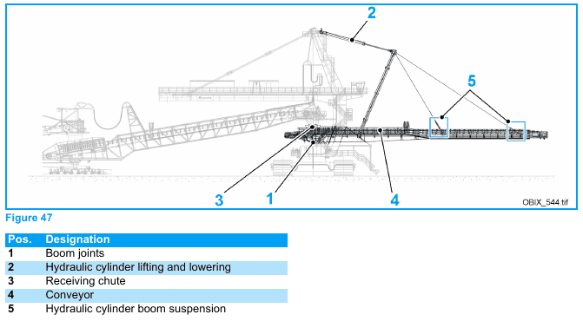
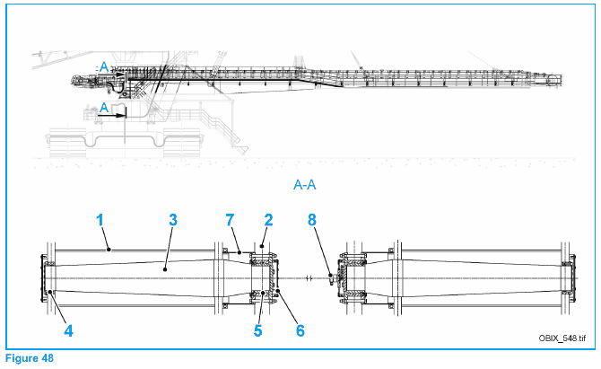
บทที่ 4 · รายการตรวจ/บำรุงรักษาตามผู้ผลิต (ฉบับเต็ม)
Spreader ข้อ 7 Discharge conveyor C2 (97 รายการ) · ภาพประกอบ
Discharge conveyor boom C2 (คู่มือผู้ผลิต Figure 47)
Bearing ของ discharge boom (คู่มือผู้ผลิต Figure 48)

Slide 83
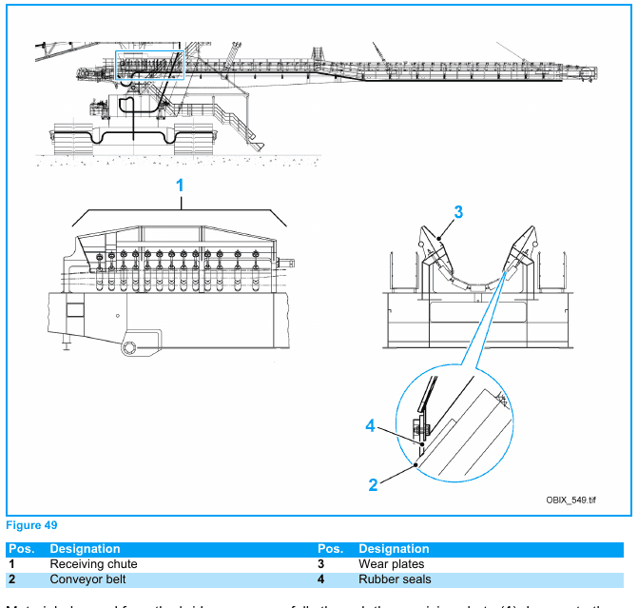
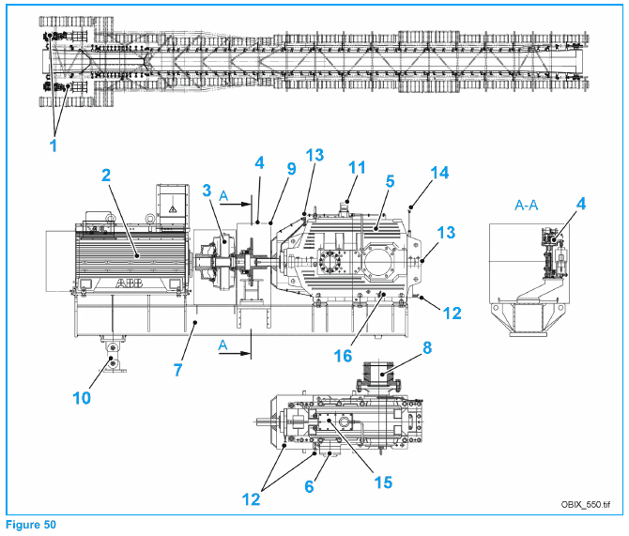
บทที่ 4 · รายการตรวจ/บำรุงรักษาตามผู้ผลิต (ฉบับเต็ม)
Spreader ข้อ 7 Discharge conveyor C2 (97 รายการ) · ภาพประกอบ
Receiving chute ของ C2 (คู่มือผู้ผลิต Figure 49)
Conveyor drive ของ C2 (คู่มือผู้ผลิต Figure 50)

Slide 84
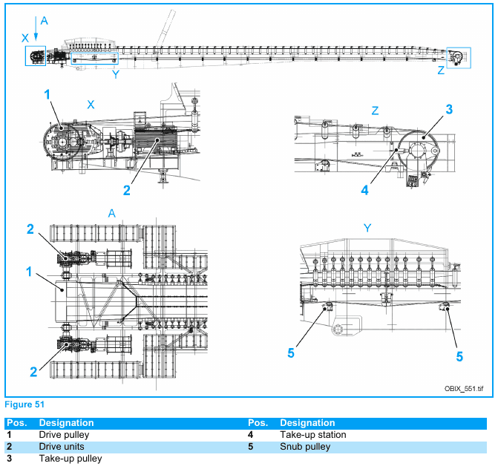
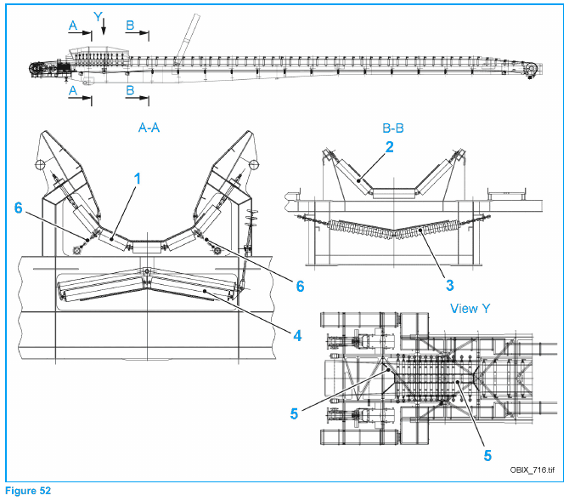
บทที่ 4 · รายการตรวจ/บำรุงรักษาตามผู้ผลิต (ฉบับเต็ม)
Spreader ข้อ 7 Discharge conveyor C2 (97 รายการ) · ภาพประกอบ
Pulley ของ C2 (คู่มือผู้ผลิต Figure 51)
Idler frame และ garland ของ C2 (คู่มือผู้ผลิต Figure 52)

Slide 85
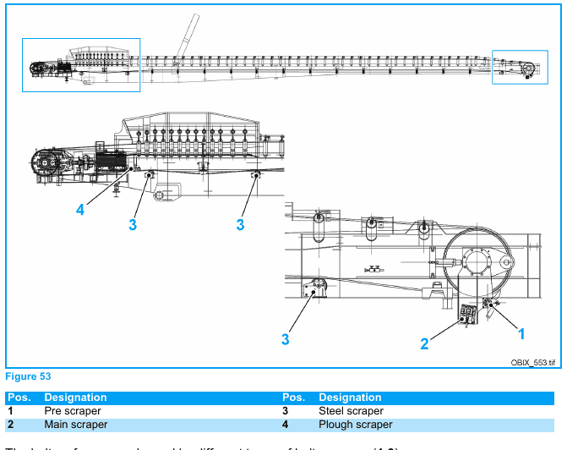
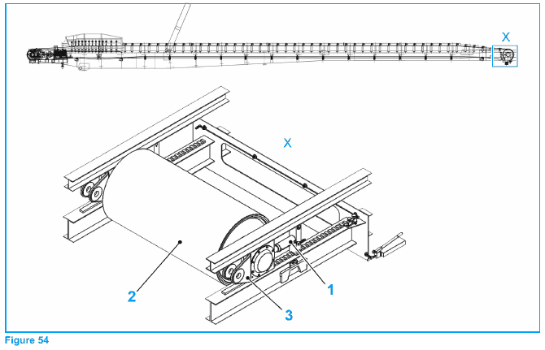
บทที่ 4 · รายการตรวจ/บำรุงรักษาตามผู้ผลิต (ฉบับเต็ม)
Spreader ข้อ 7 Discharge conveyor C2 (97 รายการ) · ภาพประกอบ
Take-up station ของ C2 (คู่มือผู้ผลิต Figure 54)
Scraper ของ C2 (คู่มือผู้ผลิต Figure 53)

Slide 86
บทที่ 4 · รายการตรวจ/บำรุงรักษาตามผู้ผลิต (ฉบับเต็ม)
Spreader ข้อ 9 จุด Bearing และจุดรองรับ (32 รายการ) (1/6)
ที่ | ชิ้นส่วน | รายการตรวจ / งานบำรุงรักษา | ขณะ | รอบ
1 | จุดแขวนสะพาน (bridge suspension) / Slew bearing | ตรวจข้อต่อ bolt | OFF | -
2 | จุดแขวนสะพาน (bridge suspension) / Slew bearing | ตรวจสภาพซีลยางยืดหยุ่นของ ball bearing | OFF | -
3 | จุดแขวนสะพาน (bridge suspension) / Slew bearing | ขจัดจาระบีที่สะสมบริเวณวงในและวงนอก | OFF | -
4 | จุดแขวนสะพาน (bridge suspension) / Slew bearing | วัดการสึกของ ball bearing slewing ring | OFF | -
5 | จุดแขวนสะพาน (bridge suspension) / Slew bearing | ตรวจความแน่นของ bolt ของ ball bearing | OFF | -
6 | สายยึด ballast boom | ตรวจสายยึด (guying) ว่าร้าว เสียหาย หรือมีสนิม [ปรับรอบตามสภาพใช้งาน และให้ผู้เชี่ยวชาญตรวจเพิ่มทุก 24 เดือน – ดูคู่มือซ่อม §3.4.2.3] | OFF | M4

Slide 87
บทที่ 4 · รายการตรวจ/บำรุงรักษาตามผู้ผลิต (ฉบับเต็ม)
Spreader ข้อ 9 จุด Bearing และจุดรองรับ (32 รายการ) (2/6)
ที่ | ชิ้นส่วน | รายการตรวจ / งานบำรุงรักษา | ขณะ | รอบ
7 | สายยึด ballast boom | ตรวจ eye plate ทั้งหมดว่าร้าว เสียหาย หรือมีสนิม [ปรับรอบตามสภาพใช้งาน และให้ผู้เชี่ยวชาญตรวจเพิ่มทุก 24 เดือน – ดูคู่มือซ่อม §3.4.2.3] | OFF | M4
8 | สายยึด ballast boom | ตรวจรอยเชื่อมที่จุดรับสายยึดว่าร้าว เสียหาย หรือมีสนิม [ปรับรอบตามสภาพใช้งาน และให้ผู้เชี่ยวชาญตรวจเพิ่มทุก 24 เดือน – ดูคู่มือซ่อม §3.4.2.3] | OFF | M4
9 | สายยึด ballast boom | ตรวจข้อต่อ bolt ระหว่าง tower กับ ballast boom ว่ามีสนิมหรือเสียหาย [ปรับรอบตามสภาพใช้งาน และให้ผู้เชี่ยวชาญตรวจเพิ่มทุก 24 เดือน – ดูคู่มือซ่อม §3.4.2.3] | OFF | M4
10 | สายยึด ballast boom | ตรวจ bolt หลวม [ดูคู่มือซ่อม §3.4.2.3] | OFF | M12
11 | จุดหมุน discharge boom | ตรวจว่า bolt ยึดแน่น | OFF | M6
12 | จุดหมุน discharge boom | ตรวจการหล่อลื่นให้เพียงพอ | OFF | M1
13 | จุดหมุน discharge boom | ตรวจเสียงผิดปกติขณะยก-ลดบูม [ดูคู่มือซ่อม §3.4.2.6] | ON | M12

Slide 88
บทที่ 4 · รายการตรวจ/บำรุงรักษาตามผู้ผลิต (ฉบับเต็ม)
Spreader ข้อ 9 จุด Bearing และจุดรองรับ (32 รายการ) (3/6)
ที่ | ชิ้นส่วน | รายการตรวจ / งานบำรุงรักษา | ขณะ | รอบ
14 | จุดแขวน discharge boom | ตรวจสลิงแขวน (suspension rope) ว่าร้าวหรือเสียหาย [ปรับรอบตามสภาพใช้งาน และให้ผู้เชี่ยวชาญตรวจเพิ่มทุก 24 เดือน – ดูคู่มือซ่อม §3.4.2.4] | OFF | M6
15 | จุดแขวน discharge boom | ตรวจปลายสลิงว่าร้าวหรือมีสนิม [ปรับรอบตามสภาพใช้งาน และให้ผู้เชี่ยวชาญตรวจเพิ่มทุก 24 เดือน – ดูคู่มือซ่อม §3.4.2.4] | OFF | M6
16 | จุดแขวน discharge boom | ตรวจรอยเชื่อมที่จุดรับสลิงแขวนว่าร้าวหรือเสียหาย [ปรับรอบตามสภาพใช้งาน และให้ผู้เชี่ยวชาญตรวจเพิ่มทุก 24 เดือน – ดูคู่มือซ่อม §3.4.2.4] | OFF | M6
17 | จุดแขวน discharge boom | ตรวจข้อต่อเสา (mast joint) ว่าร้าวหรือมีสนิม [ปรับรอบตามสภาพใช้งาน และให้ผู้เชี่ยวชาญตรวจเพิ่มทุก 24 เดือน – ดูคู่มือซ่อม §3.4.2.4] | OFF | M4
18 | จุดแขวน discharge boom | ตรวจกระบอกปรับตึงสลิงที่ปลายสายยึดว่าเสียหายหรือมีสนิม [ปรับรอบตามสภาพใช้งาน และให้ผู้เชี่ยวชาญตรวจเพิ่มทุก 24 เดือน – ดูคู่มือซ่อม §3.4.2.4] | OFF | M4
19 | จุดแขวน discharge boom | ตรวจเสียงผิดปกติขณะยก-ลดบูม [ปรับรอบตามสภาพใช้งาน และให้ผู้เชี่ยวชาญตรวจเพิ่มทุก 24 เดือน – ดูคู่มือซ่อม §3.4.2.4] | ON | M12

Slide 89
บทที่ 4 · รายการตรวจ/บำรุงรักษาตามผู้ผลิต (ฉบับเต็ม)
Spreader ข้อ 9 จุด Bearing และจุดรองรับ (32 รายการ) (4/6)
ที่ | ชิ้นส่วน | รายการตรวจ / งานบำรุงรักษา | ขณะ | รอบ
20 | จุดแขวน discharge boom | ตรวจ bolt หลวม [ปรับรอบตามสภาพใช้งาน และให้ผู้เชี่ยวชาญตรวจเพิ่มทุก 24 เดือน – ดูคู่มือซ่อม §3.4.2.4] | OFF | M12
21 | ลูกปืน discharge boom | ตรวจจุดรองรับ bearing ว่าร้าว สนิม เสียหาย หรือรอยเชื่อมเสียหาย [ปรับรอบตามสภาพใช้งาน และให้ผู้เชี่ยวชาญตรวจเพิ่มทุก 24 เดือน – ดูคู่มือซ่อม §3.4.2.6] | OFF | M4
22 | ลูกปืน discharge boom | ตรวจจุดรองรับ discharge boom ว่าร้าว สนิม เสียหาย หรือรอยเชื่อมเสียหาย [ปรับรอบตามสภาพใช้งาน และให้ผู้เชี่ยวชาญตรวจเพิ่มทุก 24 เดือน – ดูคู่มือซ่อม §3.4.2.6] | OFF | M4
23 | ลูกปืน discharge boom | ขจัดสิ่งสกปรก [ปรับรอบตามสภาพใช้งาน และให้ผู้เชี่ยวชาญตรวจเพิ่มทุก 24 เดือน – ดูคู่มือซ่อม §3.4.2.6] | OFF | W
24 | ลูกปืน discharge boom | ตรวจ bolt หลวม [ปรับรอบตามสภาพใช้งาน และให้ผู้เชี่ยวชาญตรวจเพิ่มทุก 24 เดือน – ดูคู่มือซ่อม §3.4.2.6] | OFF | M12
25 | ลูกปืน discharge boom | ตรวจการหล่อลื่นให้เพียงพอ [ปรับรอบตามสภาพใช้งาน และให้ผู้เชี่ยวชาญตรวจเพิ่มทุก 24 เดือน – ดูคู่มือซ่อม §3.4.2.6] | OFF | M12

Slide 90
บทที่ 4 · รายการตรวจ/บำรุงรักษาตามผู้ผลิต (ฉบับเต็ม)
Spreader ข้อ 9 จุด Bearing และจุดรองรับ (32 รายการ) (5/6)
ที่ | ชิ้นส่วน | รายการตรวจ / งานบำรุงรักษา | ขณะ | รอบ
26 | เสา discharge boom พร้อมจุดแขวน / จุดยึดกระบอกไฮดรอลิก | ตรวจสายยึด (guying) ว่าร้าวหรือเสียหาย [ปรับรอบตามสภาพใช้งาน และให้ผู้เชี่ยวชาญตรวจเพิ่มทุก 24 เดือน – ดูคู่มือซ่อม §3.4.2.4] | OFF | ตามหมายเหตุ
27 | เสา discharge boom พร้อมจุดแขวน / จุดยึดกระบอกไฮดรอลิก | ตรวจ eye plate ทั้งหมดว่าร้าวหรือเสียหาย [ปรับรอบตามสภาพใช้งาน และให้ผู้เชี่ยวชาญตรวจเพิ่มทุก 24 เดือน – ดูคู่มือซ่อม §3.4.2.4] | OFF | ตามหมายเหตุ
28 | เสา discharge boom พร้อมจุดแขวน / จุดยึดกระบอกไฮดรอลิก | ตรวจรอยเชื่อมที่สายยึดว่าร้าวหรือเสียหาย [ปรับรอบตามสภาพใช้งาน และให้ผู้เชี่ยวชาญตรวจเพิ่มทุก 24 เดือน – ดูคู่มือซ่อม §3.4.2.4] | OFF | ตามหมายเหตุ
29 | เสา discharge boom พร้อมจุดแขวน / จุดยึดกระบอกไฮดรอลิก | ตรวจสายยึดของ discharge boom ว่ามีสนิม [ปรับรอบตามสภาพใช้งาน และให้ผู้เชี่ยวชาญตรวจเพิ่มทุก 24 เดือน – ดูคู่มือซ่อม §3.4.2.4] | OFF | ตามหมายเหตุ
30 | ลูกปืน cable saddle | ตรวจการสึกของจุด bearing | OFF | -
31 | ลูกปืน cable saddle | ตรวจการหล่อลื่นให้เพียงพอ | OFF | -

Slide 91
บทที่ 4 · รายการตรวจ/บำรุงรักษาตามผู้ผลิต (ฉบับเต็ม)
Spreader ข้อ 9 จุด Bearing และจุดรองรับ (32 รายการ) (6/6)
ที่ | ชิ้นส่วน | รายการตรวจ / งานบำรุงรักษา | ขณะ | รอบ
32 | ลูกปืน cable saddle | ตรวจข้อต่อ bolt [ตรวจครั้งแรกหลัง 100 ชม. ครั้งที่สองหลัง 600 ชม.เดินเครื่อง] | OFF | ตามหมายเหตุ

Slide 92
บทที่ 4 · รายการตรวจ/บำรุงรักษาตามผู้ผลิต (ฉบับเต็ม)
Spreader ข้อ 10 สลิง/สายยึด (Ropes) (4 รายการ)
ที่ | ชิ้นส่วน | รายการตรวจ / งานบำรุงรักษา | ขณะ | รอบ
1 | ชุดปรับตึงที่ discharge boom | บำรุงรักษาสลิงเป็นประจำ [ตาม DIN 15020/ISO 4309 หรือกฎระเบียบท้องถิ่น] | - | ตามหมายเหตุ
2 | ชุดปรับตึงที่ discharge boom | ทำความสะอาดสลิงลวดเหล็ก [ก่อนตัดแต่ง (dressing)] | - | ตามหมายเหตุ
3 | ชุดปรับตึงที่ discharge boom | อัดจาระบี/น้ำมันสลิงลวดตามรอบ | - | -
4 | ชุดปรับตึงที่ discharge boom | ตัดปลายลวดที่ขาดออก | - | -

Slide 93
บทที่ 4 · รายการตรวจ/บำรุงรักษาตามผู้ผลิต (ฉบับเต็ม)
Spreader ข้อ 11 ระบบหล่อลื่นอัตโนมัติ (2 รายการ)
ที่ | ชิ้นส่วน | รายการตรวจ / งานบำรุงรักษา | ขณะ | รอบ
1 | Automatic lubrication systems | ตรวจท่อ สาย และชิ้นส่วนของระบบหล่อลื่นส่วนกลางว่ารั่วหรือไม่ [ตรวจเป็นระยะ] | OFF | ตามหมายเหตุ
2 | Automatic lubrication systems | ตรวจว่า filter ด้านเติมสะอาด [ทุก 2,000 ชม.เดินเครื่อง] | OFF | ตามหมายเหตุ

Slide 94
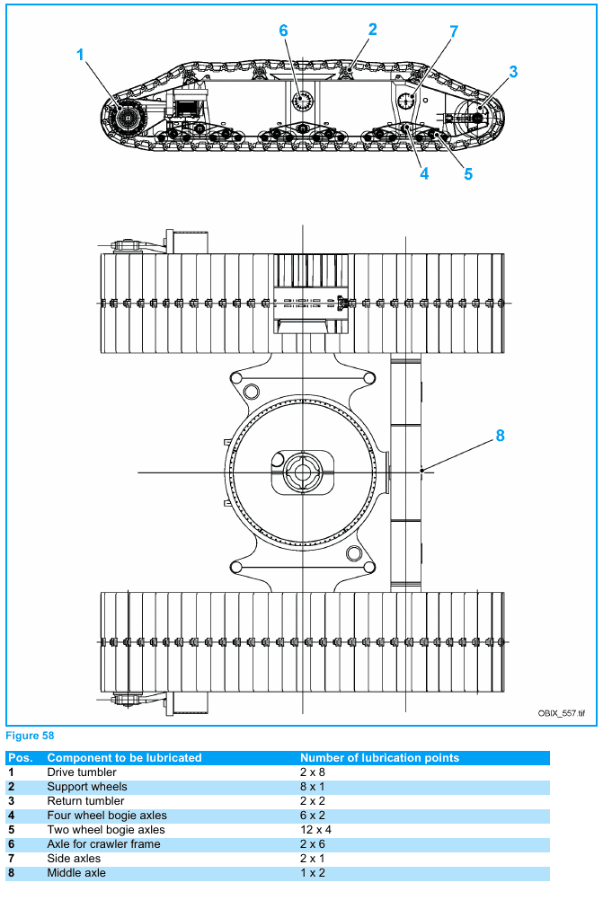
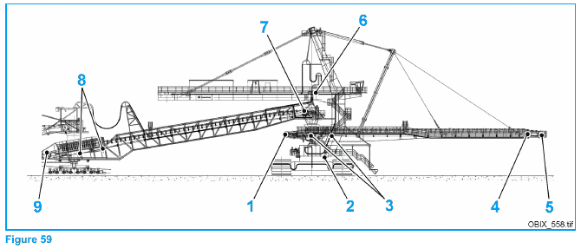
บทที่ 4 · รายการตรวจ/บำรุงรักษาตามผู้ผลิต (ฉบับเต็ม)
Spreader ข้อ 11 ระบบหล่อลื่นอัตโนมัติ (2 รายการ) · ภาพประกอบ
ระบบหล่อลื่น S2 (คู่มือผู้ผลิต Figure 59)
ระบบหล่อลื่น S1 (คู่มือผู้ผลิต Figure 58)

Slide 95
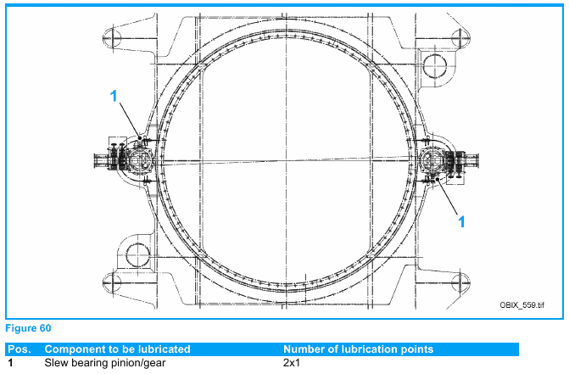
บทที่ 4 · รายการตรวจ/บำรุงรักษาตามผู้ผลิต (ฉบับเต็ม)
Spreader ข้อ 11 ระบบหล่อลื่นอัตโนมัติ (2 รายการ) · ภาพประกอบ
ระบบหล่อลื่น S3 (คู่มือผู้ผลิต Figure 60)

Slide 96
บทที่ 4 · รายการตรวจ/บำรุงรักษาตามผู้ผลิต (ฉบับเต็ม)
Spreader ข้อ 12 ระบบไฮดรอลิก (15 รายการ) (1/2)
ที่ | ชิ้นส่วน | รายการตรวจ / งานบำรุงรักษา | ขณะ | รอบ
1 | ระบบไฮดรอลิก | ตรวจระบบไฮดรอลิกทั้งระบบ [ดูคู่มือซ่อม §3.2.5] | OFF | M3
2 | กระบอกไฮดรอลิก | ทำความสะอาดก้านสูบกระบอกไฮดรอลิก [ดูคู่มือซ่อม §6.3.5] | OFF | M1
3 | กระบอกไฮดรอลิก | ทาน้ำมันซิลิโคนทั่วก้านสูบ [ดูคู่มือซ่อม §6.3.5] | OFF | M1
4 | Hydraulic power unit | ตรวจว่า bolt ยึดขันแน่น [ดูคู่มือซ่อม §6.3.5] | OFF | ตามหมายเหตุ
5 | กระบอกไฮดรอลิก | ตรวจความแน่นหนาของท่อไฮดรอลิกและข้อต่อ [ดูคู่มือซ่อม §6.3.5] | OFF | ตามหมายเหตุ
6 | กระบอกไฮดรอลิก | ตรวจความแน่นหนาของกระบอกไฮดรอลิก [ดูคู่มือซ่อม §6.3.5] | OFF | ตามหมายเหตุ
7 | Hydraulic power unit | ตรวจระดับน้ำมัน [ดูคู่มือซ่อม §6.3.5] | OFF | D
8 | Hydraulic power unit | ตรวจอุณหภูมิน้ำมัน [ดูคู่มือซ่อม §6.3.5] | OFF | D
9 | Hydraulic power unit | ตรวจระดับความสกปรกของ filter [ดูคู่มือซ่อม §6.3.5] | OFF | D
10 | Hydraulic power unit | ตรวจการทำงานของ pressure valve [ดูคู่มือซ่อม §6.3.5] | OFF | M6
11 | Hydraulic power unit | วิเคราะห์น้ำมัน [ดูคู่มือซ่อม §6.3.5] | OFF | M12

Slide 97
บทที่ 4 · รายการตรวจ/บำรุงรักษาตามผู้ผลิต (ฉบับเต็ม)
Spreader ข้อ 12 ระบบไฮดรอลิก (15 รายการ) (2/2)
ที่ | ชิ้นส่วน | รายการตรวจ / งานบำรุงรักษา | ขณะ | รอบ
12 | Hydraulic power unit / Hydraulic accumulator | ตรวจ accumulator ตามรอบที่กฎหมายกำหนด [เป็นหน้าที่ของผู้ใช้งาน (operator)] | OFF | ตามหมายเหตุ
13 | Hydraulic power unit / ชุดท่อ/สายไฮดรอลิก | เฝ้าติดตามชุดท่อ/สายไฮดรอลิกและ compensator อย่างต่อเนื่อง [ดูคู่มือซ่อม §6.3.5] | OFF | ตามหมายเหตุ
14 | Hydraulic power unit / ท่อน้ำ | ตรวจท่อ: การกัดกร่อน การรั่ว รอยร้าว และร่องรอยของแรงภายนอก [ดูคู่มือซ่อม §6.3.5] | OFF | M6
15 | Hydraulic power unit / ถังและโครงเหล็ก | ตรวจด้วยสายตา: การรั่ว รอยร้าว การกัดกร่อน และรอยบุ๋มจากแรงภายนอก [ดูคู่มือซ่อม §6.3.5] | OFF | M6

Slide 98
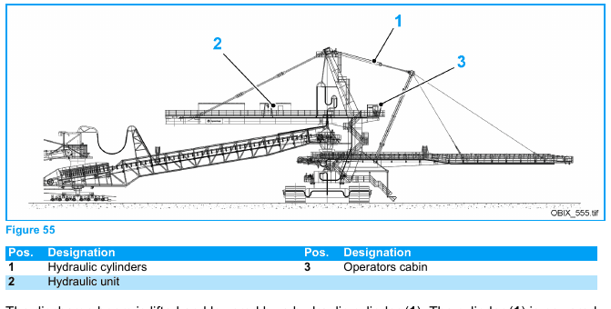
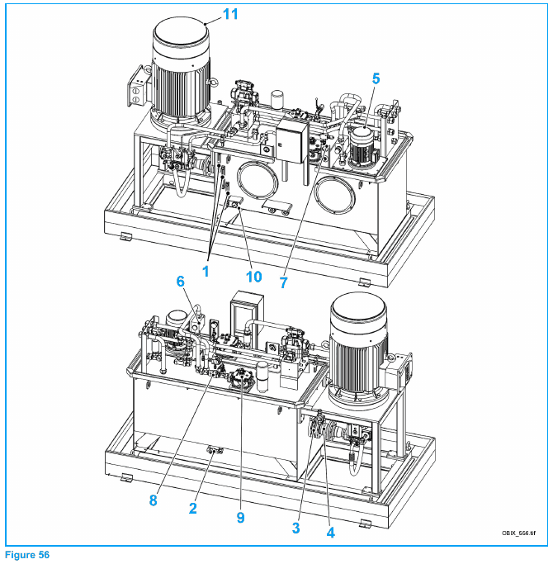
บทที่ 4 · รายการตรวจ/บำรุงรักษาตามผู้ผลิต (ฉบับเต็ม)
Spreader ข้อ 12 ระบบไฮดรอลิก (15 รายการ) · ภาพประกอบ
ระบบไฮดรอลิก (คู่มือผู้ผลิต Figure 55)
Hydraulic unit (คู่มือผู้ผลิต Figure 56)

Slide 99
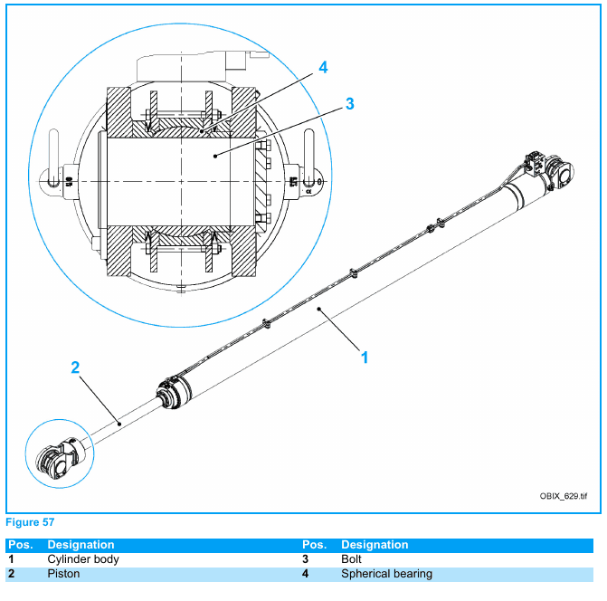
บทที่ 4 · รายการตรวจ/บำรุงรักษาตามผู้ผลิต (ฉบับเต็ม)
Spreader ข้อ 12 ระบบไฮดรอลิก (15 รายการ) · ภาพประกอบ
Hydraulic cylinder (คู่มือผู้ผลิต Figure 57)

Slide 100
บทที่ 4 · รายการตรวจ/บำรุงรักษาตามผู้ผลิต (ฉบับเต็ม)
Spreader ข้อ 12 รอกยก (Hoist) (13 รายการ) (1/2)
ที่ | ชิ้นส่วน | รายการตรวจ / งานบำรุงรักษา | ขณะ | รอบ
1 | Hoist | ให้ผู้มีคุณสมบัติตรวจอุปกรณ์ | ON | M12
2 | Hoist | ข้อต่อสกรู [ตอนเริ่มใช้งาน (commissioning)] | ON | M12
3 | Hoist | การทำงานของเบรก – จานเบรก [ตอนเริ่มใช้งาน (commissioning)] | ON | D
4 | Hoist | การป้องกันโหลดเกินแบบ slipping clutch (ถ้ามี) [ตอนเริ่มใช้งาน (commissioning)] | ON | M12
5 | Hoist | การป้องกันโหลดเกินแบบตัดกระแส (รอกไฟฟ้า) (ถ้ามี) [ตอนเริ่มใช้งาน (commissioning)] | ON | M12
6 | Hoist | การป้องกันโหลดเกินแบบ air relief valve (รอกลม) (ถ้ามี) [ตอนเริ่มใช้งาน (commissioning)] | ON | M12
7 | Hoist | โซ่ยก ทำความสะอาดและหยอดน้ำมัน [ตรวจทุกวัน] | ON | M3
8 | Hoist | โซ่ยก การยืดและการสึก | ON | M3
9 | Hoist | ตะขอยก รอยร้าวและการบิดเบี้ยว | ON | M12

Slide 101
บทที่ 4 · รายการตรวจ/บำรุงรักษาตามผู้ผลิต (ฉบับเต็ม)
Spreader ข้อ 12 รอกยก (Hoist) (13 รายการ) (2/2)
ที่ | ชิ้นส่วน | รายการตรวจ / งานบำรุงรักษา | ขณะ | รอบ
10 | Hoist | ลูกปืนของล้อโซ่ ตรวจและหล่อลื่น | ON | M12
11 | Hoist | เกียร์ของรอก เปลี่ยนน้ำมัน [ทุก 36/60 เดือน] | ON | ตามหมายเหตุ
12 | Hoist | การสึกของล้อ trolley [ตอนเริ่มใช้งาน (commissioning)] | ON | M12
13 | Hoist | ล้อ trolley หล่อลื่นเฟือง | ON | M3

Slide 102

บทที่ 4 · รายการตรวจ/บำรุงรักษาตามผู้ผลิต (ฉบับเต็ม)
Spreader ข้อ 12 รอกยก (Hoist) (13 รายการ) · ภาพประกอบ
รอกยก (Hoist) (คู่มือผู้ผลิต Figure 63)

Slide 103
บทที่ 4 · รายการตรวจ/บำรุงรักษาตามผู้ผลิต (ฉบับเต็ม)
Spreader ข้อ 13 ระบบดับเพลิง (1 รายการ)
ที่ | ชิ้นส่วน | รายการตรวจ / งานบำรุงรักษา | ขณะ | รอบ
1 | Fire extinguishing system | ตรวจว่าถังดับเพลิงอยู่ที่เดิมและพร้อมใช้งาน | - | W

Slide 104

บทที่ 4 · รายการตรวจ/บำรุงรักษาตามผู้ผลิต (ฉบับเต็ม)
Spreader ข้อ 13 ระบบดับเพลิง (1 รายการ) · ภาพประกอบ
ระบบดับเพลิง (คู่มือผู้ผลิต Figure 61)

Slide 105
บทที่ 4 · รายการตรวจ/บำรุงรักษาตามผู้ผลิต (ฉบับเต็ม)
Spreader ข้อ 14 ระบบพ่นน้ำลดฝุ่น (12 รายการ) (1/2)
ที่ | ชิ้นส่วน | รายการตรวจ / งานบำรุงรักษา | ขณะ | รอบ
1 | ระบบเพิ่มแรงดันน้ำ | ตรวจทั่วไป | OFF | M6
2 | ตู้วาล์วและท่อ | ตรวจชิ้นส่วนหลวม การรั่ว และผลกระทบ | OFF | W
3 | ตู้วาล์วและท่อ / ตู้วาล์ว | ตรวจตู้วาล์วว่าทำงานดี ไม่รั่ว วาล์ว เกจ ฯลฯ ยึดแน่น | OFF | M1
4 | ตู้วาล์วและท่อ / ท่อน้ำ | ตรวจท่อน้ำและท่อจ่ายว่าไม่รั่ว | OFF | M1
5 | ตู้วาล์วและท่อ / ฮีตเตอร์ในตู้ | ตรวจฮีตเตอร์ในตู้ว่าทำงาน | OFF | M1
6 | ตู้วาล์วและท่อ | ตรวจแผงวาล์วว่าทำงานดี ไม่รั่ว วาล์วและมาโนมิเตอร์ยึดแน่น | OFF | M1
7 | ตู้วาล์วและท่อ | ตรวจไฟฟ้าของแผงวาล์ว: การต่อลงดิน สายหลวม สายเสียหาย การทำงานของ solenoid valve | OFF | M6
8 | ตู้วาล์วและท่อ | ตรวจฮีตเตอร์ว่าทำงานและสมบูรณ์ [ก่อนเข้าฤดูใช้ฮีตเตอร์] | OFF | ตามหมายเหตุ
9 | ตู้วาล์วและท่อ | ถอดที่ดักตะกอน (dirt trap) ในท่อน้ำ ล้างและเปลี่ยนถ้าจำเป็น | OFF | M6

Slide 106
บทที่ 4 · รายการตรวจ/บำรุงรักษาตามผู้ผลิต (ฉบับเต็ม)
Spreader ข้อ 14 ระบบพ่นน้ำลดฝุ่น (12 รายการ) (2/2)
ที่ | ชิ้นส่วน | รายการตรวจ / งานบำรุงรักษา | ขณะ | รอบ
10 | ตู้วาล์วและท่อ | ถอดหัวฉีด ล้างทำความสะอาด ตรวจรูปแบบการพ่น และซ่อม/เปลี่ยนถ้าจำเป็น [เมื่อจำเป็น] | OFF | ตามหมายเหตุ
11 | ตู้วาล์วและท่อ | ตรวจหัวฉีดและ nozzle block ว่าเสียหายหรือไม่ และปรับทิศทางใหม่ถ้าจำเป็น | OFF | W
12 | ตู้วาล์วและท่อ | ตรวจการทำงานขณะระบบเดินอยู่ | ON | W

Slide 107

บทที่ 4 · รายการตรวจ/บำรุงรักษาตามผู้ผลิต (ฉบับเต็ม)
Spreader ข้อ 14 ระบบพ่นน้ำลดฝุ่น (12 รายการ) · ภาพประกอบ
ระบบลดฝุ่น (DR1–DR3) (คู่มือผู้ผลิต Figure 62)

Slide 108
บทที่ 4 · รายการตรวจ/บำรุงรักษาตามผู้ผลิต (ฉบับเต็ม)
Tripper Car ข้อ 1 ทั่วไป (7 รายการ)
ที่ | ชิ้นส่วน | รายการตรวจ / งานบำรุงรักษา | ขณะ | รอบ
1 | เกียร์ ลูกปืน และ coupling ทั้งหมด | ตรวจเสียงเดินผิดปกติและการรั่วซึม | ON | D
2 | Tripper Car ทั้งคัน | ตรวจระดับความสกปรกและทำความสะอาดตามความจำเป็น | OFF | W
3 | ทางเดิน บันได และราวจับ | ตรวจความสกปรกและความปลอดภัยในการใช้งาน | OFF | W
4 | โครงสร้างเหล็ก | ตรวจความเสียหาย การบิดเบี้ยว และรอยร้าว [ดูหัวข้อ General inspection] | OFF | M1
5 | งานเหล็ก (ทั้งโครงสร้าง) | ตรวจสีและการป้องกันการกัดกร่อน | OFF | M12
6 | จุดต่อ Tripper Car – Support car | ตรวจการเชื่อมต่อของก้านเชื่อม (rod) ว่าแน่นและทำงานถูกต้อง | OFF | M1
7 | Connecting pin | ตรวจสภาพ pin ที่ต่อระหว่างส่วนต่างๆ ของ Tripper Car | OFF | M1

Slide 109
บทที่ 4 · รายการตรวจ/บำรุงรักษาตามผู้ผลิต (ฉบับเต็ม)
Tripper Car ข้อ 2 Rail travel mechanism (ระบบเดินบนราง) (7 รายการ) (1/2)
ที่ | ชิ้นส่วน | รายการตรวจ / งานบำรุงรักษา | ขณะ | รอบ
1 | Drive unit | ตรวจการยึดของ drive unit, torque lever และล้อขับเคลื่อน | OFF | M3
2 | ข้อต่อ bolt | ตรวจด้วยสายตาว่า bolt ขันแน่น | OFF | D
3 | ข้อต่อ bolt | ตรวจความแน่นของ bolt ที่ขันยึด [ตรวจครั้งแรก 2 เดือนหลังเดินเครื่อง จากนั้นทุก 12 เดือน] | OFF | M12
4 | Supporting segment, ล้อเดิน และ rail sweeper | ตรวจการสึกหรอของ supporting segment, ล้อเดิน และที่กวาดราง (rail sweeper) | OFF | M1
5 | ลูกปืน bogie / Spherical plain bearing และ shim | ตรวจการสึกหรอของ spherical plain bearing และ shim [ตอนเริ่มใช้งานต้องวัดค่าและจดบันทึก ตรวจซ้ำหลัง 3 เดือน เปรียบเทียบค่าแล้วปรับรอบบำรุงรักษาตามผล – ดูคู่มือซ่อม §3.5.1.4] | OFF | ตามหมายเหตุ
6 | ลูกปืน bogie / Bushing | ตรวจการสึกหรอตามแนวรัศมีของ bushing [ตอนเริ่มใช้งานต้องวัดค่าและจดบันทึก ตรวจซ้ำหลัง 3 เดือน เปรียบเทียบค่าแล้วปรับรอบบำรุงรักษาตามผล – ดูคู่มือซ่อม §3.5.1.4] | OFF | ตามหมายเหตุ

Slide 110
บทที่ 4 · รายการตรวจ/บำรุงรักษาตามผู้ผลิต (ฉบับเต็ม)
Tripper Car ข้อ 2 Rail travel mechanism (ระบบเดินบนราง) (7 รายการ) (2/2)
ที่ | ชิ้นส่วน | รายการตรวจ / งานบำรุงรักษา | ขณะ | รอบ
7 | ลูกปืน bogie / Friction washer | ตรวจการสึกหรอตามแนวแกนของ friction washer [ตอนเริ่มใช้งานต้องวัดค่าและจดบันทึก ตรวจซ้ำหลัง 3 เดือน เปรียบเทียบค่าแล้วปรับรอบบำรุงรักษาตามผล – ดูคู่มือซ่อม §3.5.1.4] | OFF | ตามหมายเหตุ

Slide 111


บทที่ 4 · รายการตรวจ/บำรุงรักษาตามผู้ผลิต (ฉบับเต็ม)
Tripper Car ข้อ 2 Rail travel mechanism (ระบบเดินบนราง) (7 รายการ) · ภาพประกอบ
Bogie 2 ล้อ แบบมีล้อขับเคลื่อน (คู่มือผู้ผลิต Figure 6)
Rail travel mechanism (กลุ่มเดิน A–D) (คู่มือผู้ผลิต Figure 5)

Slide 112

บทที่ 4 · รายการตรวจ/บำรุงรักษาตามผู้ผลิต (ฉบับเต็ม)
Tripper Car ข้อ 2 Rail travel mechanism (ระบบเดินบนราง) (7 รายการ) · ภาพประกอบ
Bogie 2 ล้อ แบบล้อไม่ขับเคลื่อน (คู่มือผู้ผลิต Figure 7)

Slide 113
บทที่ 4 · รายการตรวจ/บำรุงรักษาตามผู้ผลิต (ฉบับเต็ม)
Tripper Car ข้อ 2.1 มอเตอร์ของ gear motor (5 รายการ)
ที่ | ชิ้นส่วน | รายการตรวจ / งานบำรุงรักษา | ขณะ | รอบ
1 | มอเตอร์ | ตรวจคราบสกปรกที่มอเตอร์ซึ่งอาจบั่นทอนการระบายความร้อน | OFF | D
2 | มอเตอร์ | ตรวจเสียงเดินและ/หรือการสั่นสะเทือนผิดปกติ [ตรวจทุกสัปดาห์ หรือทุก 100 ชม.เดินเครื่อง ว่ามีเสียง/สั่นผิดปกติ] | ON | W
3 | มอเตอร์ | ตรวจลูกปืนและเปลี่ยนตามความจำเป็น [ตรวจอย่างน้อยทุก 10,000 ชม.] | OFF | ตามหมายเหตุ
4 | มอเตอร์ | เปลี่ยน shaft sealing ring [เปลี่ยนทุก 10,000 ชม.] | OFF | ตามหมายเหตุ
5 | มอเตอร์ | ซ่อมใหญ่มอเตอร์ (general overhaul) [ซ่อมใหญ่ทุก 5 ปี] | OFF | ตามหมายเหตุ

Slide 114
บทที่ 4 · รายการตรวจ/บำรุงรักษาตามผู้ผลิต (ฉบับเต็ม)
Tripper Car ข้อ 2.2 เกียร์บ็อกซ์ของ gear motor (10 รายการ) (1/2)
ที่ | ชิ้นส่วน | รายการตรวจ / งานบำรุงรักษา | ขณะ | รอบ
1 | เกียร์บ็อกซ์ | ตรวจการรั่วซึมของเกียร์บ็อกซ์ [เปลี่ยนซีลถ้าจำเป็น] | OFF | M1
2 | เกียร์บ็อกซ์ | ตรวจด้วยสายตา [อย่างน้อยทุก 6 เดือน] | ON | M6
3 | เกียร์บ็อกซ์ | ตรวจเสียงเดิน [อย่างน้อยทุก 6 เดือน] | ON | M6
4 | เกียร์บ็อกซ์ | ตรวจระดับน้ำมัน [อย่างน้อยทุก 6 เดือน] | OFF | M6
5 | เกียร์บ็อกซ์ | ตรวจสภาพท่อ/สายด้วยสายตา [อย่างน้อยทุก 6 เดือน] | OFF | M6
6 | เกียร์บ็อกซ์ | อัดจาระบีใหม่ / ขจัดจาระบีส่วนเกิน [อย่างน้อยทุก 6 เดือน] | OFF | M6
7 | เกียร์บ็อกซ์ | เปลี่ยนน้ำมัน (รอบเปลี่ยนเพิ่มเป็น 2 เท่าหากใช้น้ำมันสังเคราะห์) [ที่อุณหภูมิใช้งานไม่เกิน 80 °C ทุก 10,000 ชม. อย่างน้อยทุก 2 ปี] | OFF | ตามหมายเหตุ
8 | เกียร์บ็อกซ์ | ทำความสะอาดหรือเปลี่ยน vent plug [ที่อุณหภูมิใช้งานไม่เกิน 80 °C ทุก 10,000 ชม. อย่างน้อยทุก 2 ปี] | OFF | ตามหมายเหตุ
9 | เกียร์บ็อกซ์ | เปลี่ยน shaft sealing ring [ที่อุณหภูมิใช้งานไม่เกิน 80 °C ทุก 10,000 ชม. อย่างน้อยทุก 2 ปี] | OFF | ตามหมายเหตุ

Slide 115
บทที่ 4 · รายการตรวจ/บำรุงรักษาตามผู้ผลิต (ฉบับเต็ม)
Tripper Car ข้อ 2.2 เกียร์บ็อกซ์ของ gear motor (10 รายการ) (2/2)
ที่ | ชิ้นส่วน | รายการตรวจ / งานบำรุงรักษา | ขณะ | รอบ
10 | เกียร์บ็อกซ์ | ซ่อมใหญ่ (general overhaul) [อย่างน้อยทุก 10 ปี] | OFF | ตามหมายเหตุ

Slide 116
บทที่ 4 · รายการตรวจ/บำรุงรักษาตามผู้ผลิต (ฉบับเต็ม)
Tripper Car ข้อ 2.3 ล้อเดิน (3 รายการ)
ที่ | ชิ้นส่วน | รายการตรวจ / งานบำรุงรักษา | ขณะ | รอบ
1 | ล้อเดิน | ตรวจการปรับตั้ง/การนำทางของล้อบนราง [ดูคู่มือซ่อม §3.5.1.5] | OFF | W
2 | ล้อเดิน | ตรวจความเสียหายและการสึกหรอของล้อเดิน [ดูคู่มือซ่อม §3.5.1.5] | OFF | M3
3 | ล้อเดิน | หล่อลื่นลูกปืนของล้อขับเคลื่อน [ดูคู่มือซ่อม §3.5.1.5] | OFF | M3

Slide 117
บทที่ 4 · รายการตรวจ/บำรุงรักษาตามผู้ผลิต (ฉบับเต็ม)
Tripper Car ข้อ 2.4 Rail clamp (11 รายการ) (1/2)
ที่ | ชิ้นส่วน | รายการตรวจ / งานบำรุงรักษา | ขณะ | รอบ
1 | Rail clamp / Guide roller | ตรวจว่าเมื่อปล่อย clamp ล้อนำ (guide roller) เป็นส่วนเดียวที่สัมผัสราง | OFF | M1
2 | Rail clamp / Shoe (แผ่นจับราง) | ตรวจว่าฟันบนแผ่นจับ (shoe) ยังคมและไม่แบน | OFF | M1
3 | Rail clamp / Shoe (แผ่นจับราง) | ตรวจว่าเมื่อ clamp จับ แผ่นจับสัมผัสรางเต็มหน้า | OFF | M1
4 | Rail clamp / Guide rod | หล่อลื่นแกนนำ (guide rod) ของชุดสปริง | OFF | M1
5 | Rail clamp / ชุด float block | หล่อลื่นชุด float block ผ่านนิปเปิลจาระบี และหล่อลื่นแกนนำแนวตั้งด้วยแปรงเล็กให้ทั่ว | OFF | M1
6 | Rail clamp / สปริง | ทำความสะอาดสปริง (ฝุ่นอาจทำให้สีลอกเมื่อขดสปริงเสียดสีกัน) และหล่อลื่นสปริง | OFF | M1
7 | Rail clamp / Eccentric pin | ตรวจ eccentric pin และหล่อลื่นตามความจำเป็น | OFF | M3

Slide 118
บทที่ 4 · รายการตรวจ/บำรุงรักษาตามผู้ผลิต (ฉบับเต็ม)
Tripper Car ข้อ 2.4 Rail clamp (11 รายการ) (2/2)
ที่ | ชิ้นส่วน | รายการตรวจ / งานบำรุงรักษา | ขณะ | รอบ
8 | Rail clamp | ตรวจว่า clamp ทำงานอยู่ในช่วงที่กำหนดบนป้ายแสดง | ON | M3
9 | Rail clamp | ปรับ wedge / toggle ตามคำแนะนำการปรับในคู่มือติดตั้ง | OFF | M12
10 | Rail clamp / Pressure strainer | เปลี่ยนหรือทำความสะอาด pressure strainer | OFF | M12
11 | Rail clamp / Guide roller | ตรวจชุดล้อนำและอัดจาระบีใหม่ถ้าจำเป็น | OFF | M24

Slide 119
บทที่ 4 · รายการตรวจ/บำรุงรักษาตามผู้ผลิต (ฉบับเต็ม)
Tripper Car ข้อ 2.5 Hydraulic power unit ของ rail clamp (9 รายการ) (1/2)
ที่ | ชิ้นส่วน | รายการตรวจ / งานบำรุงรักษา | ขณะ | รอบ
1 | Rail clamp / Hydraulic power unit | ตรวจระดับของเหลวไฮดรอลิก [ทุก 500 รอบการทำงาน] | OFF | M1
2 | Rail clamp / Hydraulic power unit | ตรวจแรงดันที่เกิดขึ้นจากเกจวัดความดัน [ทุก 500 รอบการทำงาน] | OFF | M1
3 | Rail clamp / Hydraulic power unit | ตรวจท่อและข้อต่อไฮดรอลิกทั้งหมดว่ารั่วหรือไม่ [ทุก 500 รอบการทำงาน] | OFF | M1
4 | Rail clamp / Hydraulic power unit | ตรวจค่าตั้งทั้งหมด [ทุก 1,000 รอบการทำงาน] | OFF | M6
5 | Rail clamp / Hydraulic power unit | ตรวจการทำงานของ hand pump (ดูคำแนะนำภายในตู้ power unit) [ทุก 1,000 รอบการทำงาน] | OFF | M12
6 | Rail clamp / Hydraulic power unit | ตรวจเวลาทำงานของ clamp ให้ถูกต้อง (ปรับ flow control ถ้าจำเป็น) [ทุก 1,000 รอบการทำงาน] | OFF | M12
7 | Rail clamp / Hydraulic power unit | เปลี่ยน filler breather [ทุก 2,000 รอบการทำงาน] | OFF | M12

Slide 120
บทที่ 4 · รายการตรวจ/บำรุงรักษาตามผู้ผลิต (ฉบับเต็ม)
Tripper Car ข้อ 2.5 Hydraulic power unit ของ rail clamp (9 รายการ) (2/2)
ที่ | ชิ้นส่วน | รายการตรวจ / งานบำรุงรักษา | ขณะ | รอบ
8 | Rail clamp / Hydraulic power unit | ถ่ายน้ำมันไฮดรอลิกออกจากถังและเปลี่ยนใหม่ [ทุก 2,000 รอบการทำงาน] | OFF | M12
9 | Rail clamp / Hydraulic power unit | เปลี่ยน filter [ทุก 2,000 รอบการทำงาน] | OFF | M12

Slide 121
บทที่ 4 · รายการตรวจ/บำรุงรักษาตามผู้ผลิต (ฉบับเต็ม)
Tripper Car ข้อ 2.6 Rail sweeper (1 รายการ)
ที่ | ชิ้นส่วน | รายการตรวจ / งานบำรุงรักษา | ขณะ | รอบ
1 | Rail sweeper | ตรวจการยึดและการทำงานของที่กวาดราง (rail sweeper) [ดูคู่มือซ่อม §3.5.1.7] | OFF | W

Slide 122
บทที่ 4 · รายการตรวจ/บำรุงรักษาตามผู้ผลิต (ฉบับเต็ม)
Tripper Car ข้อ 3 ระบบสายพาน (Conveyor) (4 รายการ)
ที่ | ชิ้นส่วน | รายการตรวจ / งานบำรุงรักษา | ขณะ | รอบ
1 | Conveyor | ตรวจระบบสายพานว่ามีสิ่งผิดปกติหรือไม่: เสียง* อุณหภูมิ* การสั่นสะเทือน* กลิ่น* สัญญาณ [ดูคู่มือซ่อม §3.5.3.3] | OFF | D
2 | Conveyor | ตรวจระบบสายพานว่ามีส่วนหลวมหรือไม่: bolt สายไฟ ท่อจาระบี [ดูคู่มือซ่อม §3.5.3.3] | OFF | D
3 | Conveyor | ตรวจระบบสายพานว่ามีชำรุดที่: สายพาน, idler, pulley, อุปกรณ์ไฟฟ้า [ดูคู่มือซ่อม §3.5.3] | OFF | D
4 | Conveyor | ตรวจความสกปรกของระบบสายพาน [ดูคู่มือซ่อม §3.5.3.3] | OFF | D

Slide 123
บทที่ 4 · รายการตรวจ/บำรุงรักษาตามผู้ผลิต (ฉบับเต็ม)
Tripper Car ข้อ 3.1 สายพาน (4 รายการ)
ที่ | ชิ้นส่วน | รายการตรวจ / งานบำรุงรักษา | ขณะ | รอบ
1 | สายพาน | ตรวจสภาพสายพาน | OFF | D
2 | สายพาน | ตรวจการวิ่งตรงศูนย์ของสายพาน (belt tracking) | OFF | D
3 | สายพาน | ตรวจการเคลื่อนที่/การวิ่งของสายพาน | ON | D
4 | สายพาน | ตรวจแรงตึงสายพานและปรับตึงเพิ่มถ้าจำเป็น | OFF | D

Slide 124
บทที่ 4 · รายการตรวจ/บำรุงรักษาตามผู้ผลิต (ฉบับเต็ม)
Tripper Car ข้อ 3.2 Pulley (6 รายการ)
ที่ | ชิ้นส่วน | รายการตรวจ / งานบำรุงรักษา | ขณะ | รอบ
1 | Pulley | ตรวจ pulley สายพาน: ความเสียหาย การอุดตัน เสียงเดินผิดปกติ การสึกของยางหุ้ม กลิ่น/อุณหภูมิผิดปกติของลูกปืน bolt หลวม ท่อหล่อลื่นหลวม (กรณีมีระบบหล่อลื่นส่วนกลาง) และสายเซนเซอร์หลวม (กรณีมีการตรวจวัดลูกปืน) [ดูคู่มือซ่อม §3.5.3.2] | OFF | D
2 | Pulley | ขจัดเศษวัสดุสะสมบริเวณ pulley กลับทิศ (deflection) ถ้าจำเป็น [ดูคู่มือซ่อม §3.5.3.2] | OFF | D
3 | Pulley | อัดจาระบีลูกปืนแบบ self-aligning ใหม่ [ดูคู่มือซ่อม §3.5.3.2] | OFF | W
4 | Pulley | ตรวจความแน่นของ bolt ที่ขันยึด [ดูคู่มือซ่อม §3.5.3.2] | OFF | W
5 | Pulley | ตรวจความเสียหายของลูกปืน [ดูคู่มือซ่อม §3.5.3.2] | OFF | W
6 | Pulley | ตรวจใหญ่ (revision) pulley สายพาน [ดูคู่มือซ่อม §3.5.3.2] | OFF | M6

Slide 125


บทที่ 4 · รายการตรวจ/บำรุงรักษาตามผู้ผลิต (ฉบับเต็ม)
Tripper Car ข้อ 3.2 Pulley (6 รายการ) · ภาพประกอบ
ตำแหน่ง pulley ของ Tripper Car (คู่มือผู้ผลิต Figure 13)
Return pulley (คู่มือผู้ผลิต Figure 14)

Slide 126


บทที่ 4 · รายการตรวจ/บำรุงรักษาตามผู้ผลิต (ฉบับเต็ม)
Tripper Car ข้อ 3.2 Pulley (6 รายการ) · ภาพประกอบ
Take-up pulley (คู่มือผู้ผลิต Figure 15)
Bend pulley (คู่มือผู้ผลิต Figure 16)

Slide 127
บทที่ 4 · รายการตรวจ/บำรุงรักษาตามผู้ผลิต (ฉบับเต็ม)
Tripper Car ข้อ 3.3 Idler / garland (2 รายการ)
ที่ | ชิ้นส่วน | รายการตรวจ / งานบำรุงรักษา | ขณะ | รอบ
1 | Idler / garland | ตรวจ idler: เสียงผิดปกติ และ idler ติดตาย [ดูคู่มือซ่อม §3.5.3.3] | ON | D
2 | Idler / garland | ตรวจ idler: idler หาย สายพานเสียดสีกับขาจับ/ค้ำยัน เสียดสีเพราะ idler หรือวัสดุพอกติด เปลือก idler สึก รอยแหว่งที่ผิวหน้า ลูกปืนเสียหาย idler เอียง สายพานเสียดสี/วิ่งเบี้ยว [ดูคู่มือซ่อม §3.5.3.3] | OFF | D

Slide 128
บทที่ 4 · รายการตรวจ/บำรุงรักษาตามผู้ผลิต (ฉบับเต็ม)
Tripper Car ข้อ 3.4 Scraper ทำความสะอาดสายพาน (20 รายการ) (1/2)
ที่ | ชิ้นส่วน | รายการตรวจ / งานบำรุงรักษา | ขณะ | รอบ
1 | Main scraper | ตรวจว่าใบมีดไม่มีวัสดุพอกติด [ดูคู่มือซ่อม §3.5.3.4.1] | OFF | W
2 | Main scraper | ตรวจว่าแรงกดตั้งต้น (pre-tension) ถูกต้อง [ดูคู่มือซ่อม §3.5.3.4.1] | OFF | W
3 | Main scraper | ตรวจว่าสกรูทุกตัวแน่น [ดูคู่มือซ่อม §3.5.3.4.1] | OFF | W
4 | Main scraper | ตรวจว่าใบมีดสัมผัสสายพานเต็มแนว [ดูคู่มือซ่อม §3.5.3.4.1] | OFF | W
5 | Main scraper | ตรวจการเคลื่อนที่ของแกน segment [ดูคู่มือซ่อม §3.5.3.4.1] | OFF | W
6 | Main scraper | ตรวจว่าใบมีดสึกเกินใช้งานหรือไม่ [ดูคู่มือซ่อม §3.5.3.4.1] | OFF | W
7 | Main scraper | ตรวจว่าใบมีดเสียหายหรือไม่ [ดูคู่มือซ่อม §3.5.3.4.1] | OFF | W
8 | Main scraper | ตรวจว่าฐานใบมีดยังหมุนได้อิสระเพื่อปรับตึง [ดูคู่มือซ่อม §3.5.3.4.1] | OFF | W
9 | Main scraper | ตรวจการทำงานของ scraper [หลังสายพานหยุด] | OFF | ตามหมายเหตุ
10 | Pre-scraper | ตรวจว่าใบมีดสะอาดไม่มีเศษค้าง [ดูคู่มือซ่อม §3.5.3.4.1] | OFF | W
11 | Pre-scraper | ตรวจว่าแรงกดตั้งต้น (pre-tension) ถูกต้อง [ดูคู่มือซ่อม §3.5.3.4.1] | OFF | W

Slide 129
บทที่ 4 · รายการตรวจ/บำรุงรักษาตามผู้ผลิต (ฉบับเต็ม)
Tripper Car ข้อ 3.4 Scraper ทำความสะอาดสายพาน (20 รายการ) (2/2)
ที่ | ชิ้นส่วน | รายการตรวจ / งานบำรุงรักษา | ขณะ | รอบ
12 | Pre-scraper | ตรวจว่าสกรูทุกตัวแน่น [ดูคู่มือซ่อม §3.5.3.4.1] | OFF | W
13 | Pre-scraper | ตรวจว่าใบมีดทุกใบแนบสายพานตามข้อกำหนด [ดูคู่มือซ่อม §3.5.3.4.1] | OFF | W
14 | Pre-scraper | ตรวจว่าแกนใบมีดเคลื่อนที่ได้อิสระ [ดูคู่มือซ่อม §3.5.3.4.1] | OFF | W
15 | Pre-scraper | ตรวจว่าใบมีดสึกหมดหรือไม่ [ดูคู่มือซ่อม §3.5.3.4.1] | OFF | W
16 | Pre-scraper | ตรวจว่าใบมีดไม่เสียหาย [ดูคู่มือซ่อม §3.5.3.4.1] | OFF | W
17 | Pre-scraper | ตรวจว่าฐานใบมีดหมุนได้อิสระเพื่อปรับตึง [ดูคู่มือซ่อม §3.5.3.4.1] | OFF | W
18 | Pre-scraper | ตรวจการทำงานของ scraper [หลังสายพานหยุด] | OFF | ตามหมายเหตุ
19 | Steel scraper | ตรวจการสึกของใบมีด steel scraper [ดูคู่มือซ่อม §3.5.3.4.2] | OFF | W
20 | Steel scraper | ตรวจระยะห่างระหว่าง snub pulley กับใบมีด scraper [ดูคู่มือซ่อม §3.5.3.4.2] | OFF | W

Slide 130

บทที่ 4 · รายการตรวจ/บำรุงรักษาตามผู้ผลิต (ฉบับเต็ม)
Tripper Car ข้อ 3.4 Scraper ทำความสะอาดสายพาน (20 รายการ) · ภาพประกอบ
Belt scraper (คู่มือผู้ผลิต Figure 17)

Slide 131
บทที่ 4 · รายการตรวจ/บำรุงรักษาตามผู้ผลิต (ฉบับเต็ม)
Tripper Car ข้อ 3.5 ระบบปรับตึงสายพาน (3 รายการ)
ที่ | ชิ้นส่วน | รายการตรวจ / งานบำรุงรักษา | ขณะ | รอบ
1 | Sliding block, รางเลื่อน และ take-up spindle | ทำความสะอาดและอัดจาระบี sliding block, รางเลื่อน และเกลียวปรับตึง (take-up spindle) | OFF | M1
2 | ระบบไฮดรอลิก / ท่อไฮดรอลิก | ตรวจท่อไฮดรอลิกว่ามีความเสียหายหรือข้อบกพร่องที่มองเห็นหรือไม่ [ก่อนนำเข้าใช้งาน] | OFF | ตามหมายเหตุ
3 | ระบบไฮดรอลิก / ท่อไฮดรอลิก | ให้ผู้เชี่ยวชาญตรวจสภาพท่อไฮดรอลิก [ดูคู่มือซ่อม §3.2.5] | OFF | M12

Slide 132

บทที่ 4 · รายการตรวจ/บำรุงรักษาตามผู้ผลิต (ฉบับเต็ม)
Tripper Car ข้อ 3.5 ระบบปรับตึงสายพาน (3 รายการ) · ภาพประกอบ
ระบบปรับตึงสายพาน (Tensioning system) (คู่มือผู้ผลิต Figure 18)

Slide 133
บทที่ 4 · รายการตรวจ/บำรุงรักษาตามผู้ผลิต (ฉบับเต็ม)
Tripper Car ข้อ 3.5.1.1 ไฮดรอลิกทั่วไป (1 รายการ)
ที่ | ชิ้นส่วน | รายการตรวจ / งานบำรุงรักษา | ขณะ | รอบ
1 | ระบบไฮดรอลิก | ตรวจระบบไฮดรอลิกทั้งระบบ [ดูคู่มือซ่อม §3.2.5, §3.5.3.1] | OFF | M3

Slide 134
บทที่ 4 · รายการตรวจ/บำรุงรักษาตามผู้ผลิต (ฉบับเต็ม)
Tripper Car ข้อ 3.5.1.2 Hydraulic power unit (5 รายการ)
ที่ | ชิ้นส่วน | รายการตรวจ / งานบำรุงรักษา | ขณะ | รอบ
1 | Hydraulic power unit | ตรวจระดับน้ำมันในถัง [ตรวจทุก 8 ชม.เดินเครื่อง] | OFF | D
2 | Hydraulic power unit / Filter | ตรวจระดับความสกปรกของ filter [ตรวจทุก 8 ชม.เดินเครื่อง] | OFF | D
3 | Hydraulic power unit / Valve | ตรวจ pressure valve [ตรวจอย่างน้อยทุก 6 เดือน] | OFF | M6
4 | Hydraulic power unit | เก็บตัวอย่างน้ำมันไฮดรอลิกส่งวิเคราะห์ [เก็บตัวอย่างน้ำมันอย่างน้อยปีละครั้ง] | OFF | M12
5 | Hydraulic power unit | เปลี่ยนน้ำมันไฮดรอลิกตามผลการวิเคราะห์น้ำมัน | OFF | -

Slide 135


บทที่ 4 · รายการตรวจ/บำรุงรักษาตามผู้ผลิต (ฉบับเต็ม)
Tripper Car ข้อ 3.5.1.2 Hydraulic power unit (5 รายการ) · ภาพประกอบ
ระบบไฮดรอลิก (คู่มือผู้ผลิต Figure 24)
Hydraulic power unit (คู่มือผู้ผลิต Figure 25)

Slide 136

บทที่ 4 · รายการตรวจ/บำรุงรักษาตามผู้ผลิต (ฉบับเต็ม)
Tripper Car ข้อ 3.5.1.2 Hydraulic power unit (5 รายการ) · ภาพประกอบ
Hydraulic cylinder (คู่มือผู้ผลิต Figure 26)

Slide 137
บทที่ 4 · รายการตรวจ/บำรุงรักษาตามผู้ผลิต (ฉบับเต็ม)
Tripper Car ข้อ 3.5.1.3 กระบอกไฮดรอลิก (4 รายการ)
ที่ | ชิ้นส่วน | รายการตรวจ / งานบำรุงรักษา | ขณะ | รอบ
1 | กระบอกไฮดรอลิก | ตรวจ bearing ข้อต่อของกระบอกไฮดรอลิกว่ามีการสึกที่มองเห็นหรือไม่ [ดูคู่มือซ่อม §3.2.5, §3.5.3.1.1] | OFF | M6
2 | กระบอกไฮดรอลิก | ตรวจว่า bolt ยึดขันแน่น [ดูคู่มือซ่อม §3.2.5, §3.5.3.1.1] | OFF | M6
3 | กระบอกไฮดรอลิก | ตรวจความหนา/สภาพของท่อไฮดรอลิกและข้อต่อ [ดูคู่มือซ่อม §3.2.5, §3.5.3.1.1] | OFF | M6
4 | กระบอกไฮดรอลิก | ตรวจความหนา/สภาพของกระบอกไฮดรอลิก [ดูคู่มือซ่อม §3.2.5, §3.5.3.1.1] | OFF | M6

Slide 138
บทที่ 4 · รายการตรวจ/บำรุงรักษาตามผู้ผลิต (ฉบับเต็ม)
Tripper Car ข้อ 4.1 Discharge head (11 รายการ) (1/2)
ที่ | ชิ้นส่วน | รายการตรวจ / งานบำรุงรักษา | ขณะ | รอบ
1 | Discharge head | ตรวจการไหลของวัสดุ | ON | D
2 | Discharge head / Wear plate | ตรวจการสึกและการยึดแน่นของ wear plate ที่ baffle plate [ดูคู่มือซ่อม §3.5.4.2.1] | OFF | W
3 | Discharge head | ตรวจการปรับตั้ง baffle plate [ดูคู่มือซ่อม §3.5.4.2.1] | OFF | W
4 | Discharge head / แผ่นยาง (rubber mat) | ตรวจการแขวนของแผ่นยาง (rubber mat) [ดูคู่มือซ่อม §3.5.4.1] | OFF | W
5 | Discharge head | ตรวจวัสดุพอกติด [ดูคู่มือซ่อม §3.5.4.2] | OFF | M1
6 | Discharge head | ตรวจทางเดินว่ามีวัสดุหกหล่นสะสม | OFF | M1
7 | Discharge head / Wear plate | ตรวจการยึด wear plate ว่าแน่นหนา [ดูคู่มือซ่อม §3.5.4.2.1] | OFF | M1
8 | Discharge head / Wear plate | ตรวจระดับการสึกของ wear plate หากหัวสกรูสึก ให้เปลี่ยน wear plate แผ่นนั้น [ดูคู่มือซ่อม §3.5.4.2.1] | OFF | M1

Slide 139
บทที่ 4 · รายการตรวจ/บำรุงรักษาตามผู้ผลิต (ฉบับเต็ม)
Tripper Car ข้อ 4.1 Discharge head (11 รายการ) (2/2)
ที่ | ชิ้นส่วน | รายการตรวจ / งานบำรุงรักษา | ขณะ | รอบ
9 | Discharge head / Wear plate | ตรวจ wear plate ที่หลวม [ดูคู่มือซ่อม §3.5.4.2] | OFF | M6
10 | Discharge head | ทำความสะอาดโครงสร้างบริเวณ baffle plate | OFF | M6
11 | Discharge head / แผ่นยาง (rubber mat) | ตรวจการสึกของแผ่นยาง (rubber mat) [ดูคู่มือซ่อม §3.5.4.1] | OFF | M6

Slide 140

บทที่ 4 · รายการตรวจ/บำรุงรักษาตามผู้ผลิต (ฉบับเต็ม)
Tripper Car ข้อ 4.1 Discharge head (11 รายการ) · ภาพประกอบ
Discharge head (คู่มือผู้ผลิต Figure 19)

Slide 141
บทที่ 4 · รายการตรวจ/บำรุงรักษาตามผู้ผลิต (ฉบับเต็ม)
Tripper Car ข้อ 5.1 จุดยึดกระบอกไฮดรอลิก (5 รายการ)
ที่ | ชิ้นส่วน | รายการตรวจ / งานบำรุงรักษา | ขณะ | รอบ
1 | จุดยึดกระบอกไฮดรอลิก | ตรวจกระบอกไฮดรอลิก ท่อและสายว่ารั่วหรือไม่ [ปรับรอบตามสภาพใช้งาน และให้ผู้เชี่ยวชาญตรวจเพิ่มทุก 24 เดือน – ดูคู่มือซ่อม §3.2.3, §3.5.3.1.1] | OFF | M4
2 | จุดยึดกระบอกไฮดรอลิก | ตรวจข้อต่อกระบอกไฮดรอลิกว่าสึก เป็นสนิม หรือเสียหายหรือไม่ [ปรับรอบตามสภาพใช้งาน และให้ผู้เชี่ยวชาญตรวจเพิ่มทุก 24 เดือน – ดูคู่มือซ่อม §3.2.3, §3.5.3.1.1] | OFF | M4
3 | จุดยึดกระบอกไฮดรอลิก | ตรวจรอยร้าวของสี [ปรับรอบตามสภาพใช้งาน และให้ผู้เชี่ยวชาญตรวจเพิ่มทุก 24 เดือน – ดูคู่มือซ่อม §3.2.3, §3.5.3.1.1] | OFF | M4
4 | จุดยึดกระบอกไฮดรอลิก | ตรวจรอยร้าวของโครงสร้างแท่น โครงสร้างจุดแขวน และกระบอก [ปรับรอบตามสภาพใช้งาน และให้ผู้เชี่ยวชาญตรวจเพิ่มทุก 24 เดือน – ดูคู่มือซ่อม §3.2.3, §3.5.3.1.1] | OFF | M4
5 | จุดยึดกระบอกไฮดรอลิก | ตรวจรอยเชื่อมทั้งหมดว่ามีรอยร้าวหรือไม่ [ปรับรอบตามสภาพใช้งาน และให้ผู้เชี่ยวชาญตรวจเพิ่มทุก 24 เดือน – ดูคู่มือซ่อม §3.2.3, §3.5.3.1.1] | OFF | M4

Slide 142
บทที่ 4 · รายการตรวจ/บำรุงรักษาตามผู้ผลิต (ฉบับเต็ม)
Tripper Car ข้อ 6 Cable duct (3 รายการ)
ที่ | ชิ้นส่วน | รายการตรวจ / งานบำรุงรักษา | ขณะ | รอบ
1 | Ball race / Bolt | ตรวจความแน่นของ bolt [ดูคู่มือซ่อม §3.5.5] | OFF | M12
2 | Ball race / ระบบซีล | ตรวจความแน่นหนาของระบบซีล [ดูคู่มือซ่อม §3.5.5] | OFF | M12
3 | Ball race / Raceway | ตรวจสภาพ raceway [ดูคู่มือซ่อม §3.5.5] | OFF | M12

Slide 143
บทที่ 4 · รายการตรวจ/บำรุงรักษาตามผู้ผลิต (ฉบับเต็ม)
Tripper Car ข้อ 7.1 Ball bearing slewing ring (3 รายการ)
ที่ | ชิ้นส่วน | รายการตรวจ / งานบำรุงรักษา | ขณะ | รอบ
1 | Ball bearing slewing ring / ระบบซีล | ตรวจความแน่นหนาของระบบซีล [ดูคู่มือซ่อม §3.5.2.4] | OFF | M6
2 | Ball bearing slewing ring / Bolt | ตรวจความแน่นของ bolt [ดูคู่มือซ่อม §3.5.2.4] | OFF | M12
3 | Ball bearing slewing ring / Raceway | ตรวจสภาพ raceway [ดูคู่มือซ่อม §3.5.2.4] | OFF | M12

Slide 144

บทที่ 4 · รายการตรวจ/บำรุงรักษาตามผู้ผลิต (ฉบับเต็ม)
Tripper Car ข้อ 7.1 Ball bearing slewing ring (3 รายการ) · ภาพประกอบ
Bearing ของ Support car (คู่มือผู้ผลิต Figure 21)

Slide 145
บทที่ 4 · รายการตรวจ/บำรุงรักษาตามผู้ผลิต (ฉบับเต็ม)
Tripper Car ข้อ 7.2 Bogie (รองรับสะพาน) (3 รายการ)
ที่ | ชิ้นส่วน | รายการตรวจ / งานบำรุงรักษา | ขณะ | รอบ
1 | Bogie (รองรับสะพาน) / Bushing | ตรวจการสึกหรอตามแนวรัศมีของ bushing [ตอนเริ่มใช้งานต้องวัดค่าและจดบันทึก ตรวจซ้ำหลัง 3 เดือน เปรียบเทียบค่าแล้วปรับรอบบำรุงรักษาตามผล – ดูคู่มือซ่อม §3.5.2.5] | OFF | ตามหมายเหตุ
2 | Bogie (รองรับสะพาน) / Friction washer | ตรวจการสึกหรอตามแนวแกนของ friction washer [ตอนเริ่มใช้งานต้องวัดค่าและจดบันทึก ตรวจซ้ำหลัง 3 เดือน เปรียบเทียบค่าแล้วปรับรอบบำรุงรักษาตามผล – ดูคู่มือซ่อม §3.5.2.5] | OFF | ตามหมายเหตุ
3 | Bogie (รองรับสะพาน) / Roller | ตรวจสภาพลูกกลิ้ง (roller) | OFF | M12

Slide 146
บทที่ 4 · รายการตรวจ/บำรุงรักษาตามผู้ผลิต (ฉบับเต็ม)
Tripper Car ข้อ 8 ระบบหล่อลื่น (9 รายการ) (1/2)
ที่ | ชิ้นส่วน | รายการตรวจ / งานบำรุงรักษา | ขณะ | รอบ
1 | ระบบหล่อลื่นทั้งระบบ / ท่อ สาย และชิ้นส่วน | ตรวจท่อ สาย และชิ้นส่วนของระบบหล่อลื่นส่วนกลางว่ารั่วหรือไม่ [ดูคู่มือซ่อม §3.3.3.1] | OFF | W
2 | ระบบหล่อลื่นทั้งระบบ | ตรวจทุกจุดหล่อลื่นว่ามีจาระบีส่วนเกินไหลออกหรือไม่ (เพื่อดูท่อ/สายอุดตัน) [ดูคู่มือซ่อม §3.3.3.1] | OFF | W
3 | ปั๊มจาระบี | ตรวจ/เติมถังจาระบี (ตรวจการทำงานของตัวบอกระดับ) [ดูคู่มือซ่อม §3.3.3.1] | OFF | W
4 | ปั๊มจาระบี | ตรวจเสียงผิดปกติของสถานีปั๊ม [ดูคู่มือซ่อม §3.3.3.1] | OFF | W
5 | ปั๊มจาระบี / Loading filter | ตรวจว่า filter ด้านเติมสะอาด [ทุก 2,000 ชม.เดินเครื่อง] | OFF | ตามหมายเหตุ
6 | ปั๊มจาระบี | ตรวจตัวบอกการเคลื่อนที่ของตัวจ่ายสารหล่อลื่นว่าทำงานสมบูรณ์ โดยสั่งชักเข้า-ออกจนถึงสวิตช์ลิมิต [ดูคู่มือซ่อม §3.3.3.1] | OFF | W
7 | ระบบหล่อลื่นทั้งระบบ | ตรวจความแน่นของข้อต่อเกลียวที่ชุดปั๊ม จุดหล่อลื่น และท่อ ด้วยสายตา [ดูคู่มือซ่อม §3.3.3.1] | OFF | M12

Slide 147
บทที่ 4 · รายการตรวจ/บำรุงรักษาตามผู้ผลิต (ฉบับเต็ม)
Tripper Car ข้อ 8 ระบบหล่อลื่น (9 รายการ) (2/2)
ที่ | ชิ้นส่วน | รายการตรวจ / งานบำรุงรักษา | ขณะ | รอบ
8 | ระบบหล่อลื่นทั้งระบบ / ท่อ สาย และชิ้นส่วน | ตรวจความแน่นของท่อ/สายและข้อต่อด้วยสายตา [ดูคู่มือซ่อม §3.3.3.1] | OFF | W
9 | ปั๊มจาระบี | ตรวจสกรูฐานยึดของสถานีปั๊มว่าแน่น [ดูคู่มือซ่อม §3.3.3.1] | OFF | M12

Slide 148

บทที่ 4 · รายการตรวจ/บำรุงรักษาตามผู้ผลิต (ฉบับเต็ม)
Tripper Car ข้อ 8 ระบบหล่อลื่น (9 รายการ) · ภาพประกอบ
ระบบหล่อลื่น (คู่มือผู้ผลิต Figure 27)

Slide 149
บทที่ 4 · รายการตรวจ/บำรุงรักษาตามผู้ผลิต (ฉบับเต็ม)
Tripper Car ข้อ 9 เครนและรอก (15 รายการ) (1/3)
ที่ | ชิ้นส่วน | รายการตรวจ / งานบำรุงรักษา | ขณะ | รอบ
1 | รอกโซ่ (chain hoist) / เบรก | ตรวจการทำงานของเบรก: จานเบรก | OFF | D
2 | รอกโซ่ (chain hoist) / เบรก | ตรวจและบำรุงรักษา: เบรก – จานเบรก [รอบที่ระบุใช้กับสภาพปกติและเดินกะเดียว หากใช้งานหนัก (เช่น ยกเต็มพิกัดบ่อย) หรือสภาพแวดล้อมรุนแรง (ร้อน ฝุ่น) ให้ลดรอบลง] | OFF | M3
3 | รอกโซ่ (chain hoist) / เฟือง | ตรวจและบำรุงรักษา: ล้อ trolley หล่อลื่นเฟือง [รอบที่ระบุใช้กับสภาพปกติและเดินกะเดียว หากใช้งานหนัก (เช่น ยกเต็มพิกัดบ่อย) หรือสภาพแวดล้อมรุนแรง (ร้อน ฝุ่น) ให้ลดรอบลง] | OFF | M3
4 | รอกโซ่ (chain hoist) / โซ่ยก | ตรวจ: โซ่ยก (load chain) | OFF | D
5 | รอกโซ่ (chain hoist) / โซ่ยก | ตรวจและบำรุงรักษา: โซ่ยก ทำความสะอาดและหยอดน้ำมัน [รอบที่ระบุใช้กับสภาพปกติและเดินกะเดียว หากใช้งานหนัก (เช่น ยกเต็มพิกัดบ่อย) หรือสภาพแวดล้อมรุนแรง (ร้อน ฝุ่น) ให้ลดรอบลง] | OFF | M3

Slide 150
บทที่ 4 · รายการตรวจ/บำรุงรักษาตามผู้ผลิต (ฉบับเต็ม)
Tripper Car ข้อ 9 เครนและรอก (15 รายการ) (2/3)
ที่ | ชิ้นส่วน | รายการตรวจ / งานบำรุงรักษา | ขณะ | รอบ
6 | รอกโซ่ (chain hoist) / โซ่ยก | ตรวจและบำรุงรักษา: โซ่ยก การยืดและการสึก [รอบที่ระบุใช้กับสภาพปกติและเดินกะเดียว หากใช้งานหนัก (เช่น ยกเต็มพิกัดบ่อย) หรือสภาพแวดล้อมรุนแรง (ร้อน ฝุ่น) ให้ลดรอบลง] | OFF | M3
7 | รอกโซ่ (chain hoist) | ให้ผู้มีคุณสมบัติตรวจอุปกรณ์ (ตรวจตามรอบ) [รอบที่ระบุใช้กับสภาพปกติและเดินกะเดียว หากใช้งานหนัก (เช่น ยกเต็มพิกัดบ่อย) หรือสภาพแวดล้อมรุนแรง (ร้อน ฝุ่น) ให้ลดรอบลง] | OFF | M12
8 | รอกโซ่ (chain hoist) | ตรวจและบำรุงรักษา: ข้อต่อสกรู [รอบที่ระบุใช้กับสภาพปกติและเดินกะเดียว หากใช้งานหนัก (เช่น ยกเต็มพิกัดบ่อย) หรือสภาพแวดล้อมรุนแรง (ร้อน ฝุ่น) ให้ลดรอบลง] | OFF | M12
9 | รอกโซ่ (chain hoist) / การป้องกันโหลดเกิน | ตรวจและบำรุงรักษา: การป้องกันโหลดเกินแบบ slipping clutch (ถ้ามี) [รอบที่ระบุใช้กับสภาพปกติและเดินกะเดียว หากใช้งานหนัก (เช่น ยกเต็มพิกัดบ่อย) หรือสภาพแวดล้อมรุนแรง (ร้อน ฝุ่น) ให้ลดรอบลง] | OFF | M12
10 | รอกโซ่ (chain hoist) / การป้องกันโหลดเกิน | ตรวจและบำรุงรักษา: การป้องกันโหลดเกินแบบตัดกระแส (รอกไฟฟ้า) (ถ้ามี) [รอบที่ระบุใช้กับสภาพปกติและเดินกะเดียว หากใช้งานหนัก (เช่น ยกเต็มพิกัดบ่อย) หรือสภาพแวดล้อมรุนแรง (ร้อน ฝุ่น) ให้ลดรอบลง] | OFF | M12

Slide 151
บทที่ 4 · รายการตรวจ/บำรุงรักษาตามผู้ผลิต (ฉบับเต็ม)
Tripper Car ข้อ 9 เครนและรอก (15 รายการ) (3/3)
ที่ | ชิ้นส่วน | รายการตรวจ / งานบำรุงรักษา | ขณะ | รอบ
11 | รอกโซ่ (chain hoist) / การป้องกันโหลดเกิน | ตรวจและบำรุงรักษา: การป้องกันโหลดเกินแบบ air relief valve (รอกลม) (ถ้ามี) [รอบที่ระบุใช้กับสภาพปกติและเดินกะเดียว หากใช้งานหนัก (เช่น ยกเต็มพิกัดบ่อย) หรือสภาพแวดล้อมรุนแรง (ร้อน ฝุ่น) ให้ลดรอบลง] | OFF | M12
12 | รอกโซ่ (chain hoist) / ตะขอยก | ตรวจและบำรุงรักษา: ตะขอยก รอยร้าวและการบิดเบี้ยว [รอบที่ระบุใช้กับสภาพปกติและเดินกะเดียว หากใช้งานหนัก (เช่น ยกเต็มพิกัดบ่อย) หรือสภาพแวดล้อมรุนแรง (ร้อน ฝุ่น) ให้ลดรอบลง] | OFF | M12
13 | รอกโซ่ (chain hoist) / ลูกปืนล้อโซ่ | ตรวจและบำรุงรักษา: ลูกปืนของล้อโซ่ ตรวจและหล่อลื่น [รอบที่ระบุใช้กับสภาพปกติและเดินกะเดียว หากใช้งานหนัก (เช่น ยกเต็มพิกัดบ่อย) หรือสภาพแวดล้อมรุนแรง (ร้อน ฝุ่น) ให้ลดรอบลง] | OFF | M12
14 | รอกโซ่ (chain hoist) / เกียร์รอก | ตรวจและบำรุงรักษา: เกียร์ของรอก เปลี่ยนน้ำมัน [ตรวจและบำรุงรักษาทุก 36/60 เดือน] | OFF | ตามหมายเหตุ
15 | รอกโซ่ (chain hoist) / ล้อ trolley | ตรวจและบำรุงรักษา: การสึกของล้อ trolley [รอบที่ระบุใช้กับสภาพปกติและเดินกะเดียว หากใช้งานหนัก (เช่น ยกเต็มพิกัดบ่อย) หรือสภาพแวดล้อมรุนแรง (ร้อน ฝุ่น) ให้ลดรอบลง] | OFF | M12

Slide 152

บทที่ 4 · รายการตรวจ/บำรุงรักษาตามผู้ผลิต (ฉบับเต็ม)
Tripper Car ข้อ 9 เครนและรอก (15 รายการ) · ภาพประกอบ
รอกโซ่ไฟฟ้า (คู่มือผู้ผลิต Figure 30)

Slide 153
บทที่ 4 · รายการตรวจ/บำรุงรักษาตามผู้ผลิต (ฉบับเต็ม)
Tripper Car ข้อ 10 อุปกรณ์ความปลอดภัยและเฝ้าระวัง (8 รายการ) (1/2)
ที่ | ชิ้นส่วน | รายการตรวจ / งานบำรุงรักษา | ขณะ | รอบ
1 | อุปกรณ์ไฟฟ้า / Belt misalignment switch | ตรวจการทำงานของ Belt misalignment switch [ดู Electrotechnical Documentation] | ON/OFF | M3
2 | อุปกรณ์ไฟฟ้า | ตรวจความพร้อมใช้งานของปุ่ม Emergency stop, pull-wire switch และ limit switch ฉุกเฉินทั้งหมด [ดูคู่มือซ่อม §3.2.1, §3.5.8] | ON | D
3 | อุปกรณ์ไฟฟ้า | ตรวจการทำงานของ limit switch ประจำที่และสำรอง [ดูคู่มือซ่อม §3.2.1, §3.5.8] | ON | D
4 | อุปกรณ์ไฟฟ้า | ขจัดวัสดุพอกติดที่ limit switch, proximity switch และตัวกระตุ้น และหล่อลื่นถ้าจำเป็น [ดูคู่มือซ่อม §3.2.1, §3.5.8] | ON | D
5 | อุปกรณ์ไฟฟ้า | ตรวจชิ้นส่วนสึกหรอทางไฟฟ้า เช่น ลูกปืน แปรงถ่าน สลิปริง และซ่อม/เปลี่ยนชิ้นที่ชำรุด [ดูคู่มือซ่อม §3.2.1, §3.5.8] | OFF | M
6 | อุปกรณ์ไฟฟ้า | ตรวจสายไฟเคลื่อนที่ว่าสึกหรือเสียหาย และเปลี่ยนสายที่เสียหายทันที [ดูคู่มือซ่อม §3.2.1, §3.5.8] | OFF | M
7 | อุปกรณ์ไฟฟ้า | ตรวจว่าขั้วต่อและจุดเชื่อมต่อแน่น และขันเพิ่มถ้าจำเป็น [ดูคู่มือซ่อม §3.2.1, §3.5.7] | OFF | M6

Slide 154
บทที่ 4 · รายการตรวจ/บำรุงรักษาตามผู้ผลิต (ฉบับเต็ม)
Tripper Car ข้อ 10 อุปกรณ์ความปลอดภัยและเฝ้าระวัง (8 รายการ) (2/2)
ที่ | ชิ้นส่วน | รายการตรวจ / งานบำรุงรักษา | ขณะ | รอบ
8 | อุปกรณ์ไฟฟ้า / Pull-wire switch | ตรวจสายสลิงและสปริงของ pull-wire ด้วยสายตา [ดูคู่มือซ่อม §3.2.1, §3.5.7] | ON | D

Slide 155


บทที่ 4 · รายการตรวจ/บำรุงรักษาตามผู้ผลิต (ฉบับเต็ม)
Tripper Car ข้อ 10 อุปกรณ์ความปลอดภัยและเฝ้าระวัง (8 รายการ) · ภาพประกอบ
อุปกรณ์สัญญาณเตือน (คู่มือผู้ผลิต Figure 31)
Pull rope switch (คู่มือผู้ผลิต Figure 32)

Slide 156


บทที่ 4 · รายการตรวจ/บำรุงรักษาตามผู้ผลิต (ฉบับเต็ม)
Tripper Car ข้อ 10 อุปกรณ์ความปลอดภัยและเฝ้าระวัง (8 รายการ) · ภาพประกอบ
การวัดระยะเดิน (Travel path) (คู่มือผู้ผลิต Figure 34)
Proximity/limit switch และ encoder มุมหมุน (คู่มือผู้ผลิต Figure 35)

Slide 157


บทที่ 4 · รายการตรวจ/บำรุงรักษาตามผู้ผลิต (ฉบับเต็ม)
Tripper Car ข้อ 10 อุปกรณ์ความปลอดภัยและเฝ้าระวัง (8 รายการ) · ภาพประกอบ
Encoder ระยะเดินของ Support bridge (คู่มือผู้ผลิต Figure 37)
Belt misalignment switch (คู่มือผู้ผลิต Figure 38)

Slide 158


บทที่ 4 · รายการตรวจ/บำรุงรักษาตามผู้ผลิต (ฉบับเต็ม)
Tripper Car ข้อ 10 อุปกรณ์ความปลอดภัยและเฝ้าระวัง (8 รายการ) · ภาพประกอบ
Limit switch ของ take-up station (คู่มือผู้ผลิต Figure 40)
Blocked chute detector (คู่มือผู้ผลิต Figure 39)

Slide 159
บทที่ 4 · รายการตรวจ/บำรุงรักษาตามผู้ผลิต (ฉบับเต็ม)
Tripper Car ข้อ 11 ระบบดับเพลิง (1 รายการ)
ที่ | ชิ้นส่วน | รายการตรวจ / งานบำรุงรักษา | ขณะ | รอบ
1 | ถังดับเพลิง | ตรวจว่าถังดับเพลิงอยู่ที่เดิมและพร้อมใช้งาน | - | W

Slide 160

บทที่ 4 · รายการตรวจ/บำรุงรักษาตามผู้ผลิต (ฉบับเต็ม)
Tripper Car ข้อ 11 ระบบดับเพลิง (1 รายการ) · ภาพประกอบ
ถังดับเพลิง (คู่มือผู้ผลิต Figure 28)

Slide 161
บทที่ 4 · รายการตรวจ/บำรุงรักษาตามผู้ผลิต (ฉบับเต็ม)
Tripper Car ข้อ 12 ระบบพ่นน้ำลดฝุ่น (12 รายการ) (1/2)
ที่ | ชิ้นส่วน | รายการตรวจ / งานบำรุงรักษา | ขณะ | รอบ
1 | ระบบเพิ่มแรงดันน้ำ | ตรวจทั่วไป | OFF | M6
2 | ตู้วาล์วและท่อ | ตรวจชิ้นส่วนหลวม การรั่ว และผลกระทบ | OFF | W
3 | ตู้วาล์วและท่อ / ตู้วาล์ว | ตรวจตู้วาล์วว่าทำงานดี ไม่รั่ว วาล์ว เกจ ฯลฯ ยึดแน่น | OFF | M1
4 | ตู้วาล์วและท่อ / ท่อน้ำ | ตรวจท่อน้ำและท่อจ่ายว่าไม่รั่ว | OFF | M1
5 | ตู้วาล์วและท่อ / ฮีตเตอร์ในตู้ | ตรวจฮีตเตอร์ในตู้ว่าทำงาน | OFF | M1
6 | ตู้วาล์วและท่อ | ตรวจแผงวาล์วว่าทำงานดี ไม่รั่ว วาล์วและมาโนมิเตอร์ยึดแน่น | OFF | M1
7 | ตู้วาล์วและท่อ | ตรวจไฟฟ้าของแผงวาล์ว: การต่อลงดิน สายหลวม สายเสียหาย การทำงานของ solenoid valve | OFF | M6
8 | ตู้วาล์วและท่อ | ตรวจฮีตเตอร์ว่าทำงานและสมบูรณ์ [ก่อนเข้าฤดูใช้ฮีตเตอร์] | OFF | ตามหมายเหตุ
9 | ตู้วาล์วและท่อ | ถอดที่ดักตะกอน (dirt trap) ในท่อน้ำ ล้างและเปลี่ยนถ้าจำเป็น | OFF | M6

Slide 162
บทที่ 4 · รายการตรวจ/บำรุงรักษาตามผู้ผลิต (ฉบับเต็ม)
Tripper Car ข้อ 12 ระบบพ่นน้ำลดฝุ่น (12 รายการ) (2/2)
ที่ | ชิ้นส่วน | รายการตรวจ / งานบำรุงรักษา | ขณะ | รอบ
10 | ตู้วาล์วและท่อ | ถอดหัวฉีด ล้างทำความสะอาด ตรวจรูปแบบการพ่น และซ่อม/เปลี่ยนถ้าจำเป็น [เมื่อจำเป็น] | OFF | ตามหมายเหตุ
11 | ตู้วาล์วและท่อ | ตรวจหัวฉีดและ nozzle block ว่าเสียหายหรือไม่ และปรับทิศทางใหม่ถ้าจำเป็น | OFF | W
12 | ตู้วาล์วและท่อ | ตรวจการทำงานขณะระบบเดินอยู่ | ON | W

Slide 163

บทที่ 4 · รายการตรวจ/บำรุงรักษาตามผู้ผลิต (ฉบับเต็ม)
Tripper Car ข้อ 12 ระบบพ่นน้ำลดฝุ่น (12 รายการ) · ภาพประกอบ
ระบบลดฝุ่น (คู่มือผู้ผลิต Figure 29)

Slide 164
บทที่ 5
5
จุดตรวจวัดค่าสึกหรอ 25 จุด (OB9 Inspection)

Slide 165
บทที่ 5 · จุดตรวจวัดค่าสึกหรอ 25 จุด (OB9 Inspection)
จุดตรวจวัดค่าสึกหรอ 25 จุด (OB9 Inspection) (1/3)
ตารางสรุปเกณฑ์จุดตรวจวัดที่โครงการใช้ในใบตรวจเช็ค Inspection และระบบ OB9 ทุกครั้งที่วัดให้บันทึกทั้ง Drive 1 และ Drive 2 (ถ้ามี)
ที่ | จุดตรวจ | เกณฑ์ / ค่ามาตรฐาน | หน่วย
1 | Spocket Cam — ระยะ Backlash (ค่า Y) | ไม่เกิน 6 | มม.
2 | ระดับตึง/หย่อน Crawler track pad (ค่า X) | หย่อนได้ไม่เกิน 60-80 | มม.
3 | ระยะยึด Link crawler track pad (ค่า X) | ไม่เกิน 615+15 (≈630) | มม.
4 | Backlash Pinion Main Slewing | X 9-11, Y 0.72-0.96 | มม.
5 | ความหนาสายพาน BW2400 ST3500 | 28 - 35 | มม.
6 | แรงดันปั๊มหลัก (110 kW) | แรงดันใช้งาน 220 | bar
7 | อัตราการไหลปั๊มหลัก | 214 | l/min
8 | แรงดัน Relief valve หลัก | ตั้งไว้ 230 | bar
9 | แรงดัน Discharge boom (ปกติ) | ไม่เกิน 198 (Fz = 1,820 kN) | bar

Slide 166
บทที่ 5 · จุดตรวจวัดค่าสึกหรอ 25 จุด (OB9 Inspection)
จุดตรวจวัดค่าสึกหรอ 25 จุด (OB9 Inspection) (2/3)
ที่ | จุดตรวจ | เกณฑ์ / ค่ามาตรฐาน | หน่วย
10 | แรงดัน Discharge boom (สูงสุด) | ไม่เกิน 211 (Fz max = 2,165 kN) | bar
11 | แรงดัน Pilot valve | 100 | bar
12 | แรงดันปั๊มสำรอง (5.5 kW) | 10 | bar
13 | อัตราการไหลปั๊มสำรอง | 156 | l/min
14 | ความเร็วยืด/หด Boom cylinder | 1.7 | m/min
15 | แรงดันปั๊ม Belt tensioning (Tripper car) | 180 | bar
16 | อัตราการไหลปั๊ม Belt tensioning | 101.8 | l/min
17 | กำลังมอเตอร์ปั๊ม Belt tensioning | 45 | kW
18 | ความเร็วรอบปั๊ม Belt tensioning | 1,500 | rpm

Slide 167
บทที่ 5 · จุดตรวจวัดค่าสึกหรอ 25 จุด (OB9 Inspection)
จุดตรวจวัดค่าสึกหรอ 25 จุด (OB9 Inspection) (3/3)
ที่ | จุดตรวจ | เกณฑ์ / ค่ามาตรฐาน | หน่วย
19 | ระดับน้ำมันถังพัก Tensioning device | ไม่เกิน 297 | ลิตร
20 | แรงหนีบ Rail clamp ต่อตัว (Hillmar CTHV-TS-100-050) | 100 | kN
21 | ปริมาณน้ำมัน Rail clamp | ไม่เกิน 8 | ลิตร
22 | ค่าสึกหรอ Slewing ring (วัด 4 จุด บน-ล่าง) | ทรุดตัวได้ไม่เกิน 1.6 | มม.
23 | แรงขันเบื้องต้นสลัก Ball bearing | 610 (Bolted connection) | kN
24 | Backlash Pinion Main Slewing (ขีดจำกัดสึกหรอ Y) | ไม่เกิน 2.4 | มม.
25 | อุณหภูมิ Gearbox housing (Main slewing gear unit) | ไม่เกิน 95 | °C

Slide 168
บทที่ 5 · จุดตรวจวัดค่าสึกหรอ 25 จุด (OB9 Inspection)
5.1 จุดที่ 1 — Spocket Cam (ระยะ Backlash)
นิยาม: ค่า Y คือระยะที่วัดระหว่าง cam ของ Drive tumbler กับ track link มาตรฐานติดตั้งไม่เกิน 6 มม. (คู่มือ 3.5.1.4.3, Figure 49)
1
ทำ LOTO ก่อนปฏิบัติงานทุกครั้ง (คู่มือ 2.9)
2
ใช้เวอร์เนียร์คาลิปเปอร์วัดระยะ Y ระหว่าง cam ของ Drive tumbler กับ track link
3
วัดทั้ง Drive 1 และ Drive 2 แล้วบันทึกค่า
4
ค่า Y ไม่เกิน 6 มม. ถือว่าปกติ ถ้าเกินต้องเปลี่ยน Cam Drive tumbler และ track link

Slide 169

บทที่ 5 · จุดตรวจวัดค่าสึกหรอ 25 จุด (OB9 Inspection)
5.1 จุดที่ 1 — Spocket Cam (ระยะ Backlash) · ภาพประกอบ
ภาพ: cam ของ Drive tumbler และระยะ Y (คู่มือ Figure 49)

Slide 170
บทที่ 5 · จุดตรวจวัดค่าสึกหรอ 25 จุด (OB9 Inspection)
5.2 จุดที่ 2 — ความตึง/หย่อน Crawler track pad
นิยาม: ระยะหย่อนของ track pad วัดจากช่องว่างระหว่างแผ่น มาตรฐานใช้งาน 60-80 มม. (คู่มือ 3.5.1.9.1, 3.5.1.10.2)
1
ทำ LOTO ก่อนปฏิบัติงานทุกครั้ง
2
วัดระยะหย่อน (X) ที่จุดกึ่งกลางระหว่างล้อรองรับ ด้วยตลับเมตรหรือไม้บรรทัด
3
วัดทั้ง Drive 1 และ Drive 2 แล้วบันทึกค่า
ถ้าหย่อนเกิน 80 มม. ให้ปรับความตึงด้วยกระบอกไฮดรอลิก (tensioning cylinder) จนค่าหย่อนต่ำกว่า 80 มม.
4

Slide 171

บทที่ 5 · จุดตรวจวัดค่าสึกหรอ 25 จุด (OB9 Inspection)
5.2 จุดที่ 2 — ความตึง/หย่อน Crawler track pad · ภาพประกอบ
ภาพ: ระยะหย่อนของ crawler track (คู่มือ Figure 62) ค่ามาตรฐาน 60-80 มม.

Slide 172
บทที่ 5 · จุดตรวจวัดค่าสึกหรอ 25 จุด (OB9 Inspection)
5.3 จุดที่ 3 — ระยะยึด Link crawler track pad
นิยาม: ระยะพิทช์มาตรฐาน 615 มม. ถ้ายาวเกินประมาณ 15 มม. (รวม ≈ 630 มม.) ถือว่าโซ่สึกเกินเกณฑ์ (คู่มือ 3.5.1.10.1)
1
ทำ LOTO ก่อนปฏิบัติงานทุกครั้ง
2
ใช้ตลับเมตรวัดระยะ X จากเครื่องหมายรูปลิ่ม (wedge mark) บนแผ่นตีนตะขาบจุดหนึ่งไปยังจุดถัดไป
3
วัดทั้ง Drive 1 และ Drive 2 แล้วบันทึกค่า
4
ถ้าเกิน 615+15 มม. ต้องถอดซ่อมโซ่ และเปลี่ยน cam ของ Drive tumbler พร้อมกัน

Slide 173

บทที่ 5 · จุดตรวจวัดค่าสึกหรอ 25 จุด (OB9 Inspection)
5.3 จุดที่ 3 — ระยะยึด Link crawler track pad · ภาพประกอบ
ภาพ: การวัดระยะ X ระหว่างเครื่องหมายรูปลิ่มบน crawler pad (คู่มือ Figure 63)

Slide 174
บทที่ 5 · จุดตรวจวัดค่าสึกหรอ 25 จุด (OB9 Inspection)
5.3 จุดที่ 3 — ระยะยึด Link crawler track pad
ล้อ track wheel สึกถึงขีดจำกัดเส้นผ่านศูนย์กลาง 460 มม. (ของใหม่ 500 มม.)
Crawler link มีทั้งหมด 54 ใบต่อข้าง จำนวนที่ถอดได้สูงสุดต่อครั้งคือ 1 ใบ

Slide 175
บทที่ 5 · จุดตรวจวัดค่าสึกหรอ 25 จุด (OB9 Inspection)
5.4 จุดที่ 4 และ 24 — Backlash Pinion Main Slewing
นิยาม: ค่า Backlash มาตรฐาน X 9-11 มม., Y 0.72-0.96 มม. ขีดจำกัดการสึก Y ประมาณ 2.4 มม. (คู่มือ 3.5.2.1.4, Figure 69)
1
ทำ LOTO และล็อคกลไกหมุน (slew lock) ก่อนปฏิบัติงานทุกครั้ง
2
ตรวจระยะเผื่อหัวฟัน (head clearance) ก่อน แล้วจึงวัดระยะเผื่อข้างฟัน (tooth flank clearance)
3
วัดความหนาฟันที่ pitch circle ด้วยเกจหรือคาลิปเปอร์ แล้วบันทึกค่า X, Y
4
ฟันแตกบางซี่ยังใช้งานต่อได้ แต่ถ้าค่า Y เข้าใกล้ 2.4 มม. ต้องเปลี่ยน pinion

Slide 176

บทที่ 5 · จุดตรวจวัดค่าสึกหรอ 25 จุด (OB9 Inspection)
5.4 จุดที่ 4 และ 24 — Backlash Pinion Main Slewing · ภาพประกอบ
ภาพ: Backlash ของ pinion (คู่มือ Figure 69) และค่ามาตรฐาน X, Y

Slide 177
บทที่ 5 · จุดตรวจวัดค่าสึกหรอ 25 จุด (OB9 Inspection)
5.5 จุดที่ 22 — ค่าสึกหรอ Slewing ring
นิยาม: การสึกหรอของวงแหวนลูกปืนหมุน หมายถึงโครงสร้างด้านบนทรุดตัวได้ไม่เกิน 1.6 มม. (คู่มือ 3.5.2.1.2, Figure 67)
1
ทำ LOTO และล็อคกลไกหมุนก่อนปฏิบัติงาน
กำหนดจุดวัดอย่างน้อย 4 จุด ห่างกัน 90° บนรางบน-ล่าง ทำเครื่องหมายถาวร แล้ววัดค่า X, Y แต่ละจุด (ละเอียด 1/10 มม.)
2
3
หมุนโครงสร้างด้านบน 90° แล้ววัดซ้ำจนครบ 8 จุด บันทึกและเปรียบเทียบกับครั้งแรก
4
ปีแรกวัดทุก 2 เดือน หลังจากนั้นวัดทุก 6 เดือน ถ้าสึกเร็วกว่ามาตรฐานให้ถี่ขึ้น

Slide 178

บทที่ 5 · จุดตรวจวัดค่าสึกหรอ 25 จุด (OB9 Inspection)
5.5 จุดที่ 22 — ค่าสึกหรอ Slewing ring · ภาพประกอบ
ภาพ: จุดวัดการสึกหรอของ slewing ring X, Y (คู่มือ Figure 67)

Slide 179
บทที่ 5 · จุดตรวจวัดค่าสึกหรอ 25 จุด (OB9 Inspection)
5.6 จุดที่ 23 — แรงขันเบื้องต้นสลัก Ball bearing
นิยาม: สลักยึดวงแหวนลูกปืน (วงในและวงนอก) ต้องมีแรงขันเบื้องต้น Fv = 610 kN (คู่มือ 3.5.2.1.3, Figure 68)
1
ทำ LOTO และล็อคกลไกหมุนก่อนปฏิบัติงาน
2
ใช้เครื่องมือขันแรงดึงไฮดรอลิก (เช่น MS 36) ตรวจแรงขันของสลักวงแหวนในและวงแหวนนอก
3
บันทึกค่าที่ได้เทียบกับ 610 kN
4
ถ้าต่ำกว่ามาตรฐาน ให้ขันซ้ำตามขั้นตอนของผู้ผลิตเครื่องมือ

Slide 180

บทที่ 5 · จุดตรวจวัดค่าสึกหรอ 25 จุด (OB9 Inspection)
5.6 จุดที่ 23 — แรงขันเบื้องต้นสลัก Ball bearing · ภาพประกอบ
ภาพ: สลักยึด ball bearing และแรงขันเบื้องต้น 610 kN (คู่มือ Figure 68)

Slide 181
บทที่ 5 · จุดตรวจวัดค่าสึกหรอ 25 จุด (OB9 Inspection)
5.7 จุดที่ 6-14 — ระบบไฮดรอลิก
1
ทำ LOTO และคลายแรงดันสะสมในระบบไฮดรอลิกก่อนเปิดจุดวัดทุกครั้ง (คู่มือ 2.9, 3.5.7.3)
2
ใช้เกจวัดแรงดันและเครื่องวัดอัตราการไหลตามมาตรฐานของแต่ละรายการ
3
บันทึกค่าที่วัดได้เทียบกับเกณฑ์ในตาราง

Slide 182
บทที่ 5 · จุดตรวจวัดค่าสึกหรอ 25 จุด (OB9 Inspection)
5.8 จุดที่ 15-21 — Tripper Car (Belt tensioning และ Rail clamp)
1
ทำ LOTO ก่อนปฏิบัติงานทุกครั้ง
2
วัดค่าตามมาตรฐานแต่ละรายการ แล้วบันทึกเทียบกับเกณฑ์

Slide 183
บทที่ 5 · จุดตรวจวัดค่าสึกหรอ 25 จุด (OB9 Inspection)
5.8 จุดที่ 15-21 — Tripper Car (Belt tensioning และ Rail clamp)
หมายเหตุ
จุดที่ 20-21 (Rail clamp) ไม่มีภาพประกอบเฉพาะในคู่มือที่ได้รับ ให้ถ่ายภาพหน้างานแนบใบตรวจแทน
i

Slide 184
บทที่ 6
6
การประเมินผลและการดำเนินการ

Slide 185
บทที่ 6 · การประเมินผลและการดำเนินการ
การประเมินผลและการดำเนินการ
ระบบ OB9 และใบตรวจเช็คใช้สถานะ 3 ระดับ เพื่อให้การตัดสินใจและการเปิดงานซ่อมเป็นมาตรฐานเดียวกัน
สถานะ | ความหมาย | การดำเนินการ
OK | อยู่ในเกณฑ์มาตรฐาน | บันทึกผล ตรวจตามรอบถัดไป
ALERT | ใกล้ขีดจำกัด | เปิด Backlog และเตรียมอะไหล่ล่วงหน้า เพิ่มความถี่การวัดถ้าแนวโน้มเพิ่มเร็ว
DANGER | เกินค่ามาตรฐาน | ต้องแก้ไขก่อนการหยุดครั้งถัดไป แจ้งหัวหน้างานและเปิด WO ทันที

Slide 186
บทที่ 6 · การประเมินผลและการดำเนินการ
6.1 เมื่อพบความผิดปกติ
1
ถ้ากระทบความปลอดภัย ให้หยุดเครื่องตามขั้นตอนและทำ LOTO
2
ถ่ายภาพ (และวิดีโอไม่เกิน 1 นาทีถ้าจำเป็น) บันทึกอาการ ตำแหน่ง และค่าที่วัดได้
3
รายงานหัวหน้างาน/วิศวกรทันที
4
เปิดใบแจ้งซ่อม (WO) ในระบบ OB9 ระบุระบบ ชิ้นส่วน และตำแหน่งที่ผิดปกติ
5
หากต้องใช้อะไหล่ ตรวจสต็อกใน Spare Parts และเสนอสั่งซื้อผ่านหัวหน้างาน

Slide 187
บทที่ 7
7
การบันทึกและรายงานในระบบ OB9

Slide 188
บทที่ 7 · การบันทึกและรายงานในระบบ OB9
การบันทึกและรายงานในระบบ OB9
งาน | เมนูใน OB9 | ข้อกำหนด
ตรวจเช็คประจำวัน | ตรวจเช็คประจำวัน / Daily Inspection | กรอกทุกข้อ ถ้าผิดปกติต้องใส่รายละเอียดและแนบรูป
แจ้งซ่อม | แจ้งซ่อม / Work Order | ระบุเครื่อง ระบบ ชิ้นส่วน ตำแหน่ง อาการ
ตรวจวัดค่าสึกหรอ | ใบตรวจเช็ค Inspection (25 จุด) | บันทึกค่า X/Y ทั้ง Drive 1 และ 2 พร้อมวันที่
การหล่อลื่น/เปลี่ยนน้ำมันเกียร์ | ตารางหยอดน้ำมัน/จาระบี | บันทึกการปิดงานทุกครั้ง
PM ตามรอบ | PM Checklist | ติ๊กรายการและตรวจวันครบกำหนด
ส่งต่องานระหว่างกะ | Shift Handover | ระบุงานค้างและข้อควรระวัง

Slide 189
บทที่ 7 · การบันทึกและรายงานในระบบ OB9
การบันทึกและรายงานในระบบ OB9
หมายเหตุ
ใบตรวจเช็คต้องมีลายเซ็นผู้ตรวจเช็ค (Inspector) และวิศวกรรับรอง (Certifying Engineer) พร้อมสรุปอาการผิดปกติที่พบ
i

Slide 190
ภาคผนวก
ภาคผนวก
แบบตรวจเช็คประจำกะ (สำเนาใช้งาน)

Slide 191
ภาคผนวก · แบบตรวจเช็คประจำกะ (สำเนาใช้งาน)
แบบตรวจเช็คประจำกะ (สำเนาใช้งาน) (1/2)
วันที่ ____________ กะ ____________ เครื่อง ☐ Spreader A ☐ Spreader B ☐ Tripper Car A ☐ Tripper Car B
ที่ | รายการตรวจ | ปกติ | ผิดปกติ | หมายเหตุ
1 | สายพานทุกเส้น: สภาพ การวิ่งตรง ความตึง | ☐ | ☐
2 | ทดสอบ Emergency stop / pull-wire / limit switch | ☐ | ☐
3 | ความสะอาดเครื่อง ลูกกลิ้ง idler ทางเดิน บันได | ☐ | ☐
4 | Scraper: ใบสึก ดินติด การสัมผัสสายพาน | ☐ | ☐
5 | ระดับน้ำมันเกียร์และระบบไฮดรอลิก | ☐ | ☐
6 | เสียงผิดปกติและการรั่วซึม เกียร์ แบริ่ง ไฮดรอลิก | ☐ | ☐
7 | เบรกทุกชุดขับ (ตรวจด้วยสายตา) | ☐ | ☐
8 | อุณหภูมิเกียร์ Main slewing (ไม่เกิน 95 °C) | ☐ | ☐
9 | สายเคเบิลเคลื่อนที่: ถลอก/เสียหาย | ☐ | ☐
10 | ระบบ tensioning กลับสู่ค่าตั้ง (เปลี่ยนกะ) | ☐ | ☐

Slide 192
ภาคผนวก · แบบตรวจเช็คประจำกะ (สำเนาใช้งาน)
แบบตรวจเช็คประจำกะ (สำเนาใช้งาน) (2/2)
ที่ | รายการตรวจ | ปกติ | ผิดปกติ | หมายเหตุ
11 | Rail clamp และราง Tripper Car | ☐ | ☐
12 | ระบบพ่นน้ำลดฝุ่น และถังน้ำบน Tripper Car | ☐ | ☐

Slide 193
ภาคผนวก · แบบตรวจเช็คประจำกะ (สำเนาใช้งาน)
แบบตรวจเช็คประจำกะ (สำเนาใช้งาน)
ผู้ตรวจ ____________________ หัวหน้างาน ____________________ วิศวกรรับรอง ____________________

Slide 194
ปลอดภัยไว้ก่อน
หยุดเครื่อง · ล็อค · ตรวจสอบ · จึงเริ่มงาน
OB9-MAN-INS-01 · Rev 0 · 7 ต.ค. 69
เอกสารนี้จัดเก็บใน Document Center (Admin เท่านั้น)

